Slide 1
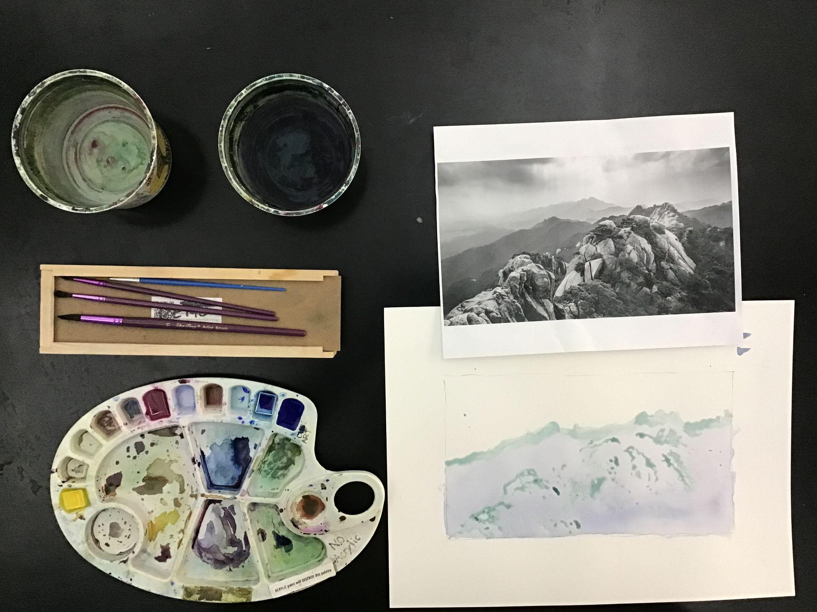
Today you need
Nope! 📵
Reference photos
Two containers of water
Art kit with brushes
palette
The good copy of your painting
Notes:
Record Art 10 translations in notes only, Summer 2025 generated on 10/26/2025
Today you need your reference photos, your rough copy, your brushes, your palette, two containers of water, and the good copy of your painting
===
shqiptare - Albanian
Sot ju nevojiten fotot tuaja referuese, kopja juaj e përafërt, furçat tuaja, paleta juaj, dy enë me ujë dhe kopja e mirë e pikturës suaj.
አማርኛ - Amharic
ዛሬ የማጣቀሻ ፎቶግራፎችዎን ፣ ሻካራ ኮፒዎን ፣ ብሩሽዎችዎን ፣ ቤተ-ስዕልዎ ፣ ሁለት የውሃ ማጠራቀሚያዎች እና ጥሩው የሥዕልዎ ቅጂ ያስፈልግዎታል ።
عربي - Arabic
اليوم تحتاج إلى صورك المرجعية، ونسختك الأولية، وفرشاتك، ولوحة الألوان الخاصة بك، وحاويتين من الماء، ونسخة جيدة من لوحتك.
հայերեն - Armenian
Այսօր ձեզ անհրաժեշտ են ձեր լուսանկարները, ձեր նախնական օրինակը, վրձինները, ձեր պալիտրան, ջրի երկու տարա և ձեր նկարի լավ պատճենը։
Català - Catalan
Avui necessiteu les vostres fotos de referència, la vostra còpia aproximada, els vostres pinzells, la vostra paleta, dos recipients d'aigua i la bona còpia de la vostra pintura.
中文 - Chinese
今天你需要参考照片、草稿、画笔、调色板、两罐水和画作的良好复制品
Nederlands - Dutch
Vandaag heb je je referentiefoto's, je kladversie, je penselen, je palet, twee bakken water en de goede kopie van je schilderij nodig
فارسی - Farsi
امروز به عکس‌های مرجع، نسخه خام، قلم‌موها، پالت، دو ظرف آب و یک نسخه خوب از نقاشی‌تان نیاز دارید.
Français - French
Aujourd'hui, vous avez besoin de vos photos de référence, de votre brouillon, de vos pinceaux, de votre palette, de deux récipients d'eau et de la bonne copie de votre tableau
Deutsch - German
Heute benötigen Sie Ihre Referenzfotos, Ihren Entwurf, Ihre Pinsel, Ihre Palette, zwei Behälter mit Wasser und die gute Kopie Ihres Gemäldes
ગુજરાતી - Gujarati
આજે તમારે તમારા સંદર્ભ ફોટા, તમારી રફ કોપી, તમારા બ્રશ, તમારા પેલેટ, પાણીના બે કન્ટેનર અને તમારા ચિત્રની સારી નકલની જરૂર છે.
हिंदी - Hindi
आज आपको अपने संदर्भ फ़ोटो, अपनी रफ़ कॉपी, अपने ब्रश, अपने पैलेट, पानी के दो कंटेनर और अपनी पेंटिंग की अच्छी कॉपी की आवश्यकता है।
Italiano - Italian
Oggi hai bisogno delle tue foto di riferimento, della tua bozza, dei tuoi pennelli, della tua tavolozza, di due contenitori d'acqua e della buona copia del tuo dipinto
日本語 - Japanese
今日は、参考写真、下書き、筆、パレット、水の入った容器2つ、そして絵の良いコピーが必要です。
한국어 - Korean
오늘은 참고 사진, 초안, 붓, 팔레트, 물통 두 개, 그리고 그림의 좋은 사본이 필요합니다.
Kurdî - Kurdish
Îro wêneyên referansê, kopiya te ya xam, firçeyên te, paleta te, du konteynerên avê û kopiya baş a tabloya te pêwîst in.
Melayu - Malay
Hari ini anda memerlukan foto rujukan anda, salinan kasar anda, berus anda, palet anda, dua bekas air dan salinan lukisan anda yang bagus
മലയാളം - Malayalam
ഇന്ന് നിങ്ങൾക്ക് നിങ്ങളുടെ റഫറൻസ് ഫോട്ടോകൾ, നിങ്ങളുടെ റഫ് കോപ്പി, നിങ്ങളുടെ ബ്രഷുകൾ, നിങ്ങളുടെ പാലറ്റ്, രണ്ട് പാത്ര വെള്ളം, നിങ്ങളുടെ പെയിന്റിംഗിന്റെ നല്ല പകർപ്പ് എന്നിവ ആവശ്യമാണ്.
नेपाली - Nepali
आज तपाईंलाई आफ्नो सन्दर्भ तस्बिरहरू, तपाईंको रफ प्रतिलिपि, तपाईंको ब्रश, तपाईंको प्यालेट, दुई कन्टेनर पानी, र तपाईंको चित्रकलाको राम्रो प्रतिलिपि चाहिन्छ।
پښتو - Pashto
نن تاسو ته د خپلو حوالې عکسونو، ستاسو د خامې کاپي، ستاسو برشونو، ستاسو د رنګ رنګ، د اوبو دوه کانټینرونو، او ستاسو د انځور ښه کاپي ته اړتیا ده.
Português - Portuguese
Hoje você precisa de suas fotos de referência, seu rascunho, seus pincéis, sua paleta, dois recipientes de água e a cópia boa de sua pintura
ਪੰਜਾਬੀ - Punjabi
ਅੱਜ ਤੁਹਾਨੂੰ ਆਪਣੀਆਂ ਰੈਫਰੈਂਸ ਫੋਟੋਆਂ, ਆਪਣੀ ਰਫ਼ ਕਾਪੀ, ਆਪਣੇ ਬੁਰਸ਼, ਆਪਣੀ ਪੈਲੇਟ, ਪਾਣੀ ਦੇ ਦੋ ਡੱਬੇ, ਅਤੇ ਆਪਣੀ ਪੇਂਟਿੰਗ ਦੀ ਚੰਗੀ ਕਾਪੀ ਦੀ ਲੋੜ ਹੈ।
Русский - Russian
Сегодня вам понадобятся ваши референсные фотографии, ваш черновик, ваши кисти, ваша палитра, две емкости с водой и качественная копия вашей картины.
српски - Serbian
Данас су вам потребне ваше референтне фотографије, ваша груба копија, ваше четке, ваша палета, две посуде са водом и добра копија ваше слике.
Soomaali - Somali
Maanta waxaad u baahan tahay sawiradaada tixraaca, nuqulkaaga qalafsan, burushkaaga, palette kaaga, laba weel oo biyo ah, iyo nuqulka wanaagsan ee rinjiyeyntaada
Español - Spanish
Hoy necesitas tus fotos de referencia, tu borrador, tus pinceles, tu paleta, dos recipientes con agua y la buena copia de tu pintura.
basa Sunda - Sundanese
Dinten ayeuna anjeun peryogi poto rujukan anjeun, salinan kasar anjeun, sikat anjeun, palette anjeun, dua wadah cai, sareng salinan anu saé tina lukisan anjeun.
kiswahili - Swahili
Leo unahitaji picha zako za kumbukumbu, nakala yako mbaya, brashi yako, palette yako, vyombo viwili vya maji, na nakala nzuri ya uchoraji wako.
svenska - Swedish
Idag behöver du dina referensfoton, din grovkopia, dina penslar, din palett, två vattenbehållare och den bra kopian av din målning.
Tagalog
Ngayon kailangan mo ang iyong mga reference na larawan, iyong magaspang na kopya, iyong mga brush, iyong palette, dalawang lalagyan ng tubig, at ang magandang kopya ng iyong pagpipinta
தமிழ் - Tamil
இன்று உங்களுக்குத் தேவையானது உங்கள் குறிப்பு புகைப்படங்கள், உங்கள் தோராயமான நகல், உங்கள் தூரிகைகள், உங்கள் தட்டு, இரண்டு தண்ணீர் கொள்கலன்கள் மற்றும் உங்கள் ஓவியத்தின் நல்ல நகல்.
แบบไทย - Thai
วันนี้คุณต้องมีรูปถ่ายอ้างอิง สำเนาคร่าวๆ พู่กัน จานสี ภาชนะใส่น้ำสองใบ และสำเนาภาพวาดที่ดีของคุณ
Türkçe - Turkish
Bugün referans fotoğraflarınıza, taslak kopyanıza, fırçalarınıza, paletinize, iki kap suya ve resminizin iyi bir kopyasına ihtiyacınız var.
Українська - Ukrainian
Сьогодні вам знадобляться ваші фотографії-зразки, чорновий відбиток, пензлі, палітра, дві ємності з водою та гарний відбиток вашої картини.
اردو - Urdu
آج آپ کو اپنی حوالہ جاتی تصاویر، آپ کی کھردری کاپی، آپ کے برش، آپ کی پیلیٹ، پانی کے دو کنٹینرز، اور اپنی پینٹنگ کی اچھی کاپی درکار ہے۔
Tiếng Việt - Vietnamese
Hôm nay bạn cần ảnh tham khảo, bản sao thô, cọ vẽ, bảng màu, hai bình đựng nước và bản sao đẹp của bức tranh của bạn.

Slide 2

የቀለም ንድፍ ይምረጡ. በዝርዝር ሳይሆን በተመጣጣኝ መጠን ላይ የሚያተኩር ፈጣን፣ ቀላል የእርሳስ ስዕል ይስሩ። የመጀመሪያውን የLIGHT ንብርብርዎን ከጀርባ ወደ ፊት በመስራት ይጀምሩ። ከቀለም ንድፍዎ ጋር መጣበቅን ያስታውሱ።
اختر نظام ألوان. ارسم رسمًا سريعًا وخفيفًا بقلم الرصاص، مع التركيز على التناسب لا على التفاصيل. ابدأ أول طبقة من الطلاء الفاتح، من الخلف إلى الأمام. تذكر الالتزام بنظام الألوان.
Trieu una combinació de colors. Feu un dibuix a llapis ràpid i lleuger que se centri en la proporció, no en els detalls. Comenceu la primera capa LLEUGERA de pintura, treballant de darrere cap endavant. Recordeu que heu de mantenir la vostra combinació de colors.
选择配色方案。用铅笔快速画一幅浅色的画，注重比例，而不是细节。从后往前涂第一层浅色颜料。记住要坚持你的配色方案。
یک طرح رنگی انتخاب کنید. یک نقاشی سریع و سبک با مداد بکشید که روی تناسب تمرکز داشته باشد، نه جزئیات. اولین لایه رنگ روشن خود را از پشت به جلو شروع کنید. به یاد داشته باشید که به طرح رنگی خود پایبند باشید.
एक रंग योजना चुनें। एक तेज़, हल्की पेंसिल से चित्र बनाएँ जो विस्तार पर नहीं, बल्कि अनुपात पर केंद्रित हो। रंग की पहली हल्की परत पीछे से आगे की ओर लगाते हुए शुरू करें। अपनी रंग योजना का पालन करना याद रखें।
配色を決めましょう。細部ではなく、バランスを重視した、軽く鉛筆で素早く描きましょう。最初の薄い層は、奥から手前に向かって塗り進めましょう。配色は必ず守ってください。
색 구성표를 선택하세요. 디테일이 아닌 비율에 초점을 맞춘 가볍고 빠른 연필 드로잉을 하세요. 뒷면에서 앞면으로 가볍게 물감을 칠하며 첫 번째 레이어를 칠하세요. 색 구성표를 고수하는 것을 잊지 마세요.
Şêweyekî rengan hilbijêre. Bi lez û bez bi qelemekî sivik xêz bike ku li ser rêjeyê, ne li ser hûrgiliyan bisekine. Qata xwe ya yekem a RONAHÎ ya boyaxê dest pê bike, ji paş ber bi pêş ve bixebite. Ji bîr meke ku tu bi şêweya rengê xwe ve girêdayî bimînî.
Escolha um esquema de cores. Faça um desenho rápido e leve a lápis, com foco na proporção, não nos detalhes. Comece a primeira camada LEVE de tinta, trabalhando de trás para a frente. Lembre-se de manter o seu esquema de cores.
ਇੱਕ ਰੰਗ ਸਕੀਮ ਚੁਣੋ। ਇੱਕ ਤੇਜ਼, ਹਲਕੀ ਪੈਨਸਿਲ ਡਰਾਇੰਗ ਬਣਾਓ ਜੋ ਅਨੁਪਾਤ 'ਤੇ ਕੇਂਦ੍ਰਿਤ ਹੋਵੇ, ਵੇਰਵੇ 'ਤੇ ਨਹੀਂ। ਪੇਂਟ ਦੀ ਆਪਣੀ ਪਹਿਲੀ ਹਲਕੀ ਪਰਤ ਸ਼ੁਰੂ ਕਰੋ, ਪਿੱਛੇ ਤੋਂ ਅੱਗੇ ਤੱਕ ਕੰਮ ਕਰਦੇ ਹੋਏ। ਆਪਣੀ ਰੰਗ ਸਕੀਮ ਨਾਲ ਜੁੜੇ ਰਹਿਣਾ ਯਾਦ ਰੱਖੋ।
Выберите цветовую схему. Сделайте быстрый, лёгкий рисунок карандашом, уделяя особое внимание пропорциям, а не деталям. Начните с первого лёгкого слоя краски, двигаясь от заднего плана к переднему. Не забывайте придерживаться цветовой схемы.
Dooro naqshad midab leh. Samee sawir qalin fudud oo degdeg ah, kaas oo diiradda saaraya saamiga, ee aan tafatirin. Bilow lakabkaaga IFTIINKA ugu horreeya ee rinjiga, ka shaqee dhabarka ilaa hore. Xusuusnow inaad ku dhegganaato nidaamka midabkaaga.
Elige una paleta de colores. Haz un dibujo rápido y ligero a lápiz, centrándote en la proporción, no en los detalles. Empieza con la primera capa de pintura ligera, trabajando de atrás hacia adelante. Recuerda mantener la paleta de colores.
Chagua mpango wa rangi. Fanya mchoro wa penseli mwepesi na wa haraka unaozingatia uwiano, si maelezo. Anzisha safu yako ya kwanza ya NURU ya rangi, ikifanya kazi kutoka nyuma kwenda mbele. Kumbuka kushikamana na mpango wako wa rangi.
Pumili ng scheme ng kulay. Gumawa ng mabilis at magaan na pagguhit ng lapis na nakatuon sa proporsyon, hindi sa detalye. Simulan ang iyong unang LIGHT layer ng pintura, magtrabaho mula sa likod hanggang sa harap. Tandaan na manatili sa iyong scheme ng kulay.
Bir renk şeması seçin. Detaylara değil, oranlara odaklanan hızlı ve hafif bir kurşun kalem çizimi yapın. İlk HAFİF boya katmanınızı arkadan öne doğru sürün. Renk şemanıza sadık kalmayı unutmayın.
Оберіть колірну схему. Зробіть швидкий, легкий малюнок олівцем, зосереджуючись на пропорціях, а не на деталях. Почніть наносити перший ЛЕГКИЙ шар фарби, працюючи ззаду вперед. Пам’ятайте, що потрібно дотримуватися своєї колірної гами.
Chọn một bảng màu. Vẽ nhanh bằng bút chì nhạt, tập trung vào tỷ lệ chứ không phải chi tiết. Bắt đầu bằng lớp sơn nhạt đầu tiên, sơn từ sau ra trước. Nhớ bám sát bảng màu đã chọn.
So what should I be doing today?
Choose a colour scheme.
Do a quick, light pencil drawing that focuses on proportion, not detail.
Start your first LIGHT layer of paint, working from the back to the front.
Remember to stick to your colour scheme
Notes:
Current Art 10 languages next to English, Summer 2025 generated on 10/26/2025
Choose a colour scheme. Do a quick, light pencil drawing that focuses on proportion, not detail. Start your first LIGHT layer of paint, working from the back to the front. Remember to stick to your colour scheme.
===
shqiptare - Albanian
Zgjidh një skemë ngjyrash. Vizato shpejt me laps të lehtë që përqendrohet te proporcioni, jo te detajet. Fillo shtresën e parë të LEHTË të bojës, duke punuar nga mbrapa përpara. Mos harro të përmbahesh te skema jote e ngjyrave.
አማርኛ - Amharic
የቀለም ንድፍ ይምረጡ. በዝርዝር ሳይሆን በተመጣጣኝ መጠን ላይ የሚያተኩር ፈጣን፣ ቀላል የእርሳስ ስዕል ይስሩ። የመጀመሪያውን የLIGHT ንብርብርዎን ከጀርባ ወደ ፊት በመስራት ይጀምሩ። ከቀለም ንድፍዎ ጋር መጣበቅን ያስታውሱ።
عربي - Arabic
اختر نظام ألوان. ارسم رسمًا سريعًا وخفيفًا بقلم الرصاص، مع التركيز على التناسب لا على التفاصيل. ابدأ أول طبقة من الطلاء الفاتح، من الخلف إلى الأمام. تذكر الالتزام بنظام الألوان.
հայերեն - Armenian
Ընտրեք գունային գամմա: Արագ, բաց մատիտով նկարեք, որը կենտրոնանում է համամասնությունների, այլ ոչ թե մանրամասների վրա: Սկսեք ներկի առաջին բաց շերտը՝ աշխատելով հետևից դեպի առջև: Հիշեք, որ պետք է հավատարիմ մնաք ձեր գունային գամմային:
Català - Catalan
Trieu una combinació de colors. Feu un dibuix a llapis ràpid i lleuger que se centri en la proporció, no en els detalls. Comenceu la primera capa LLEUGERA de pintura, treballant de darrere cap endavant. Recordeu que heu de mantenir la vostra combinació de colors.
中文 - Chinese
选择配色方案。用铅笔快速画一幅浅色的画，注重比例，而不是细节。从后往前涂第一层浅色颜料。记住要坚持你的配色方案。
Nederlands - Dutch
Kies een kleurenschema. Maak een snelle, lichte potloodtekening die zich richt op verhoudingen, niet op details. Begin met je eerste LICHTE laag verf, werkend van achter naar voren. Vergeet niet om je aan je kleurenschema te houden.
فارسی - Farsi
یک طرح رنگی انتخاب کنید. یک نقاشی سریع و سبک با مداد بکشید که روی تناسب تمرکز داشته باشد، نه جزئیات. اولین لایه رنگ روشن خود را از پشت به جلو شروع کنید. به یاد داشته باشید که به طرح رنگی خود پایبند باشید.
Français - French
Choisissez une palette de couleurs. Réalisez un dessin rapide et léger au crayon, en privilégiant les proportions plutôt que les détails. Commencez par appliquer une première couche de peinture LÉGÈRE, de l'arrière vers l'avant. Respectez votre palette de couleurs.
Deutsch - German
Wählen Sie ein Farbschema. Fertigen Sie eine schnelle, leichte Bleistiftzeichnung an, bei der die Proportionen im Vordergrund stehen, nicht die Details. Beginnen Sie mit der ersten hellen Farbschicht und arbeiten Sie sich von hinten nach vorne vor. Denken Sie daran, Ihr Farbschema einzuhalten.
ગુજરાતી - Gujarati
રંગ યોજના પસંદ કરો. એક ઝડપી, હળવી પેન્સિલ ડ્રોઇંગ બનાવો જે વિગતો પર નહીં, પરંતુ પ્રમાણ પર ધ્યાન કેન્દ્રિત કરે. પેઇન્ટનો તમારો પહેલો હળવો સ્તર શરૂ કરો, પાછળથી આગળ સુધી કામ કરો. તમારી રંગ યોજનાને વળગી રહેવાનું યાદ રાખો.
हिंदी - Hindi
एक रंग योजना चुनें। एक तेज़, हल्की पेंसिल से चित्र बनाएँ जो विस्तार पर नहीं, बल्कि अनुपात पर केंद्रित हो। रंग की पहली हल्की परत पीछे से आगे की ओर लगाते हुए शुरू करें। अपनी रंग योजना का पालन करना याद रखें।
Italiano - Italian
Scegli una combinazione di colori. Fai un disegno a matita veloce e leggero, concentrandoti sulle proporzioni, non sui dettagli. Inizia con il primo strato LEGGERO di pittura, procedendo dal retro verso il davanti. Ricorda di attenerti alla tua combinazione di colori.
日本語 - Japanese
配色を決めましょう。細部ではなく、バランスを重視した、軽く鉛筆で素早く描きましょう。最初の薄い層は、奥から手前に向かって塗り進めましょう。配色は必ず守ってください。
한국어 - Korean
색 구성표를 선택하세요. 디테일이 아닌 비율에 초점을 맞춘 가볍고 빠른 연필 드로잉을 하세요. 뒷면에서 앞면으로 가볍게 물감을 칠하며 첫 번째 레이어를 칠하세요. 색 구성표를 고수하는 것을 잊지 마세요.
Kurdî - Kurdish
Şêweyekî rengan hilbijêre. Bi lez û bez bi qelemekî sivik xêz bike ku li ser rêjeyê, ne li ser hûrgiliyan bisekine. Qata xwe ya yekem a RONAHÎ ya boyaxê dest pê bike, ji paş ber bi pêş ve bixebite. Ji bîr meke ku tu bi şêweya rengê xwe ve girêdayî bimînî.
Melayu - Malay
Pilih skema warna. Buat lukisan pensil yang cepat dan ringan yang memfokuskan pada perkadaran, bukan perincian. Mulakan lapisan cat LIGHT pertama anda, bekerja dari belakang ke hadapan. Ingat untuk berpegang pada skema warna anda.
മലയാളം - Malayalam
ഒരു കളർ സ്കീം തിരഞ്ഞെടുക്കുക. വിശദാംശങ്ങളിലല്ല, അനുപാതത്തിൽ ശ്രദ്ധ കേന്ദ്രീകരിക്കുന്ന ഒരു ചെറിയ പെൻസിൽ ഡ്രോയിംഗ് നടത്തുക. പെയിന്റിന്റെ ആദ്യത്തെ ലൈറ്റ് ലെയർ ഉപയോഗിച്ച് പിന്നിൽ നിന്ന് മുന്നിലേക്ക് വരയ്ക്കുക. നിങ്ങളുടെ കളർ സ്കീമിൽ ഉറച്ചുനിൽക്കാൻ ഓർമ്മിക്കുക.
नेपाली - Nepali
रङ योजना छनौट गर्नुहोस्। विवरणमा होइन, अनुपातमा केन्द्रित हुने द्रुत, हल्का पेन्सिल रेखाचित्र बनाउनुहोस्। पेन्टको पहिलो हल्का तह सुरु गर्नुहोस्, पछाडिबाट अगाडिसम्म काम गर्दै। आफ्नो रङ योजनामा ​​टाँसिन नबिर्सनुहोस्।
پښتو - Pashto
د رنګ سکیم غوره کړئ. یو چټک، سپک پنسل انځور جوړ کړئ چې په تناسب تمرکز وکړي، نه په جزئیاتو. د رنګ لومړۍ سپکه طبقه پیل کړئ، له شا څخه تر مخ پورې کار وکړئ. په یاد ولرئ چې خپل رنګ سکیم ته ودرېږئ.
Português - Portuguese
Escolha um esquema de cores. Faça um desenho rápido e leve a lápis, com foco na proporção, não nos detalhes. Comece a primeira camada LEVE de tinta, trabalhando de trás para a frente. Lembre-se de manter o seu esquema de cores.
ਪੰਜਾਬੀ - Punjabi
ਇੱਕ ਰੰਗ ਸਕੀਮ ਚੁਣੋ। ਇੱਕ ਤੇਜ਼, ਹਲਕੀ ਪੈਨਸਿਲ ਡਰਾਇੰਗ ਬਣਾਓ ਜੋ ਅਨੁਪਾਤ 'ਤੇ ਕੇਂਦ੍ਰਿਤ ਹੋਵੇ, ਵੇਰਵੇ 'ਤੇ ਨਹੀਂ। ਪੇਂਟ ਦੀ ਆਪਣੀ ਪਹਿਲੀ ਹਲਕੀ ਪਰਤ ਸ਼ੁਰੂ ਕਰੋ, ਪਿੱਛੇ ਤੋਂ ਅੱਗੇ ਤੱਕ ਕੰਮ ਕਰਦੇ ਹੋਏ। ਆਪਣੀ ਰੰਗ ਸਕੀਮ ਨਾਲ ਜੁੜੇ ਰਹਿਣਾ ਯਾਦ ਰੱਖੋ।
Русский - Russian
Выберите цветовую схему. Сделайте быстрый, лёгкий рисунок карандашом, уделяя особое внимание пропорциям, а не деталям. Начните с первого лёгкого слоя краски, двигаясь от заднего плана к переднему. Не забывайте придерживаться цветовой схемы.
српски - Serbian
Изаберите шему боја. Направите брз, лаган цртеж оловком који се фокусира на пропорције, а не на детаље. Почните са првим ЛАГИМ слојем боје, радећи од позади ка напред. Не заборавите да се држите своје шеме боја.
Soomaali - Somali
Dooro naqshad midab leh. Samee sawir qalin fudud oo degdeg ah, kaas oo diiradda saaraya saamiga, ee aan tafatirin. Bilow lakabkaaga IFTIINKA ugu horreeya ee rinjiga, ka shaqee dhabarka ilaa hore. Xusuusnow inaad ku dhegganaato nidaamka midabkaaga.
Español - Spanish
Elige una paleta de colores. Haz un dibujo rápido y ligero a lápiz, centrándote en la proporción, no en los detalles. Empieza con la primera capa de pintura ligera, trabajando de atrás hacia adelante. Recuerda mantener la paleta de colores.
basa Sunda - Sundanese
Pilih skéma warna. Lakukeun gancang, gambar pensil lampu nu museurkeun kana proporsi, teu detil. Mimitian lapisan CAHAYA mimiti Anjeun tina cet, gawe ti tukang ka hareup. Inget pikeun lengket skéma warna Anjeun.
kiswahili - Swahili
Chagua mpango wa rangi. Fanya mchoro wa penseli mwepesi na wa haraka unaozingatia uwiano, si maelezo. Anzisha safu yako ya kwanza ya NURU ya rangi, ikifanya kazi kutoka nyuma kwenda mbele. Kumbuka kushikamana na mpango wako wa rangi.
svenska - Swedish
Välj ett färgschema. Rita snabbt och lätt med blyerts som fokuserar på proportioner, inte detaljer. Börja med ditt första LJUSA lager färg, och arbeta bakifrån och framåt. Kom ihåg att hålla dig till ditt färgschema.
Tagalog
Pumili ng scheme ng kulay. Gumawa ng mabilis at magaan na pagguhit ng lapis na nakatuon sa proporsyon, hindi sa detalye. Simulan ang iyong unang LIGHT layer ng pintura, magtrabaho mula sa likod hanggang sa harap. Tandaan na manatili sa iyong scheme ng kulay.
தமிழ் - Tamil
ஒரு வண்ணத் திட்டத்தைத் தேர்வுசெய்யவும். விவரங்களை அல்ல, விகிதாச்சாரத்தில் கவனம் செலுத்தும் ஒரு விரைவான, லேசான பென்சில் வரைபடத்தை வரையவும். உங்கள் முதல் லைட் லேயரை பின்புறத்திலிருந்து முன்பக்கம் வரை வரைந்து வரையத் தொடங்குங்கள். உங்கள் வண்ணத் திட்டத்தைப் பின்பற்ற நினைவில் கொள்ளுங்கள்.
แบบไทย - Thai
เลือกโทนสี วาดด้วยดินสอสีอ่อนๆ เร็วๆ โดยเน้นสัดส่วน ไม่ใช่รายละเอียด เริ่มลงสีอ่อนชั้นแรกจากด้านหลังไปด้านหน้า อย่าลืมยึดตามโทนสีของคุณ
Türkçe - Turkish
Bir renk şeması seçin. Detaylara değil, oranlara odaklanan hızlı ve hafif bir kurşun kalem çizimi yapın. İlk HAFİF boya katmanınızı arkadan öne doğru sürün. Renk şemanıza sadık kalmayı unutmayın.
Українська - Ukrainian
Оберіть колірну схему. Зробіть швидкий, легкий малюнок олівцем, зосереджуючись на пропорціях, а не на деталях. Почніть наносити перший ЛЕГКИЙ шар фарби, працюючи ззаду вперед. Пам’ятайте, що потрібно дотримуватися своєї колірної гами.
اردو - Urdu
رنگ سکیم کا انتخاب کریں۔ ایک تیز، ہلکی پنسل ڈرائنگ کریں جو تناسب پر مرکوز ہو، تفصیل پر نہیں۔ پینٹ کی اپنی پہلی لائٹ پرت شروع کریں، پیچھے سے سامنے تک کام کریں۔ اپنی رنگ سکیم پر قائم رہنا یاد رکھیں۔
Tiếng Việt - Vietnamese
Chọn một bảng màu. Vẽ nhanh bằng bút chì nhạt, tập trung vào tỷ lệ chứ không phải chi tiết. Bắt đầu bằng lớp sơn nhạt đầu tiên, sơn từ sau ra trước. Nhớ bám sát bảng màu đã chọn.

Slide 3
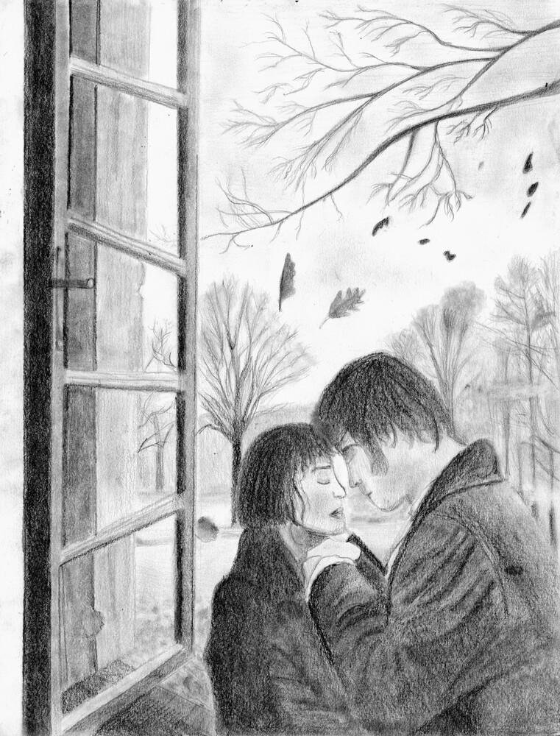
Olesia Bilash
graphite on paper
Fall 2025
Sackville High

Slide 4
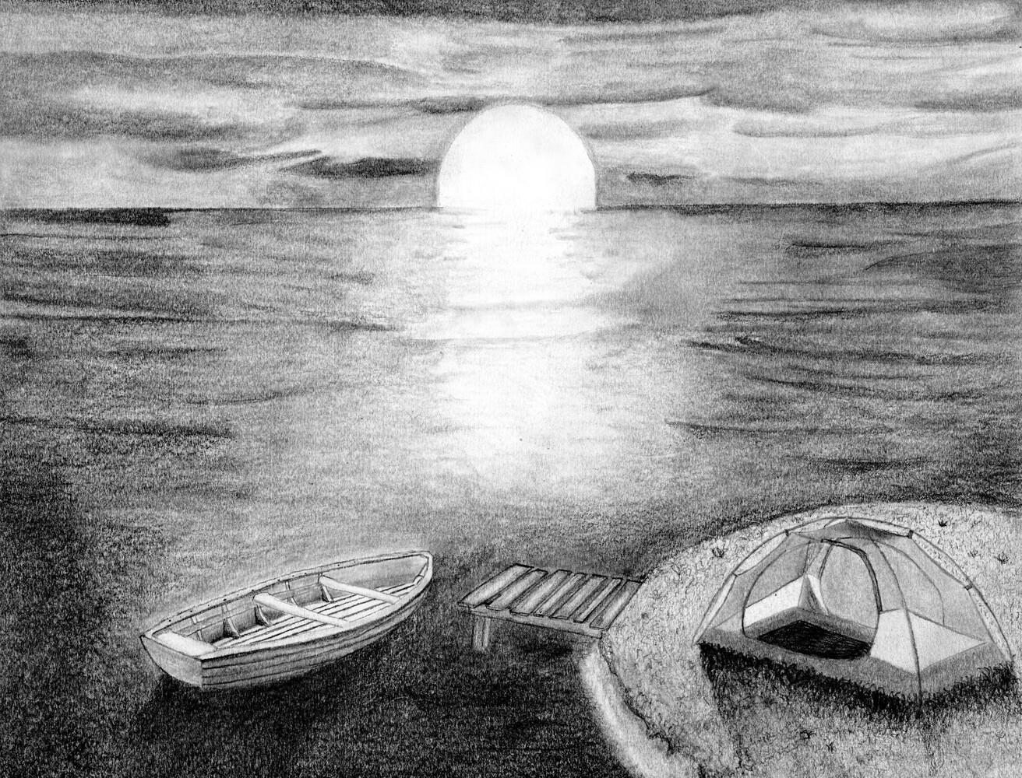
Oliver Rutherford, graphite on paper, Fall 2025 at Citadel High

Slide 5
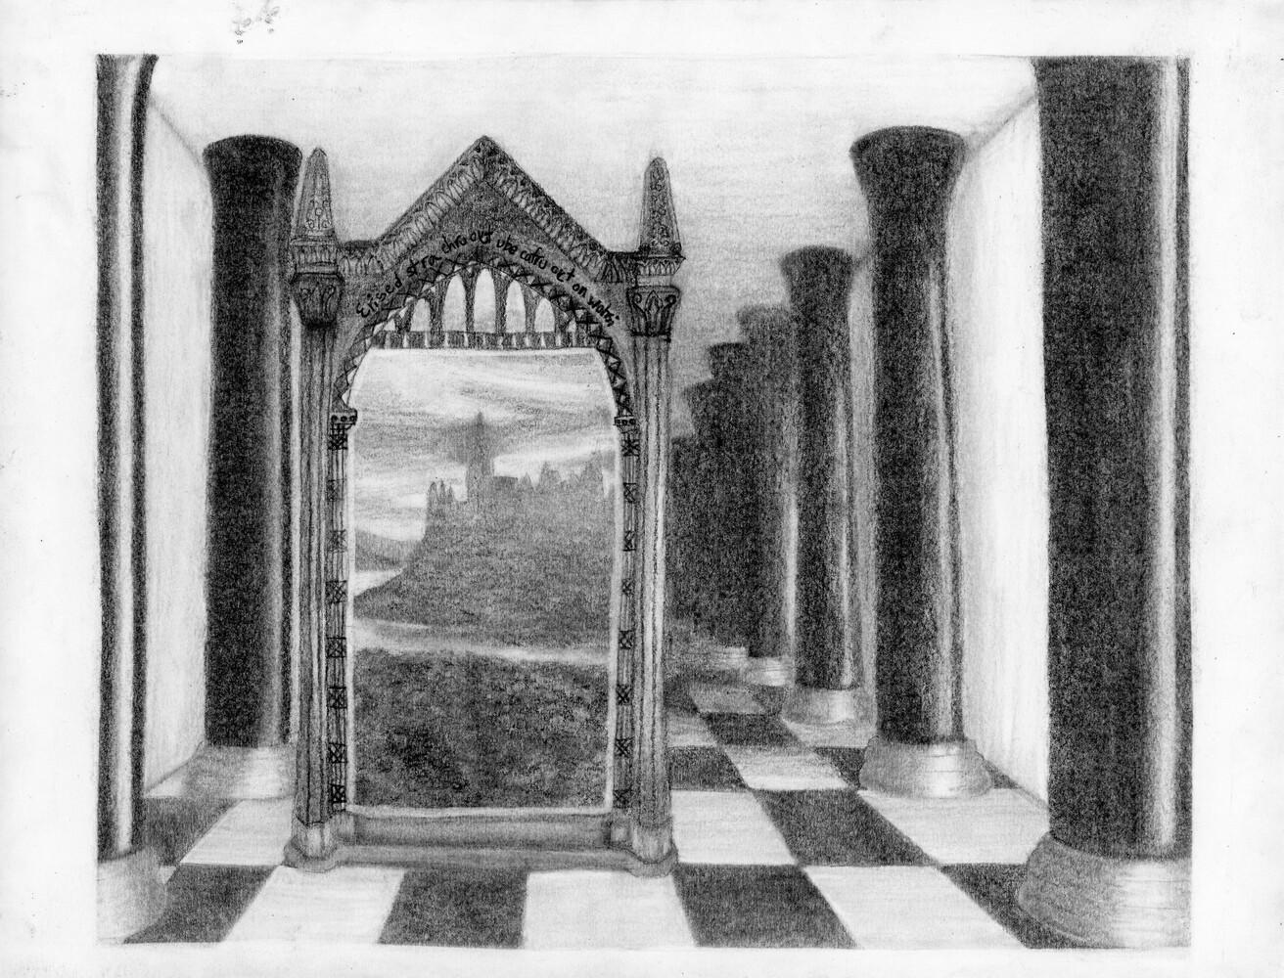
Mila Sahmarani, graphite on paper, Fall 2025 at Citadel High

Slide 6

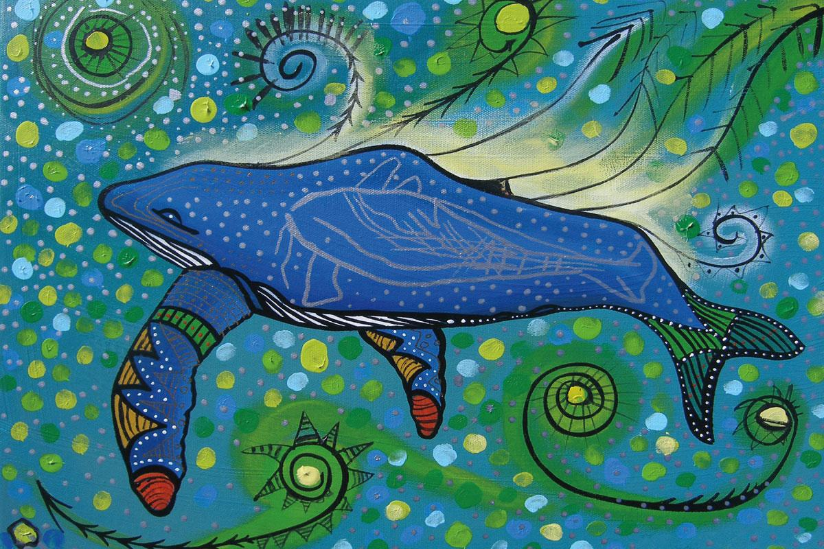
Alan Syliboy
Humpback Whale Swimming with Yellow Bubbles

Slide 7
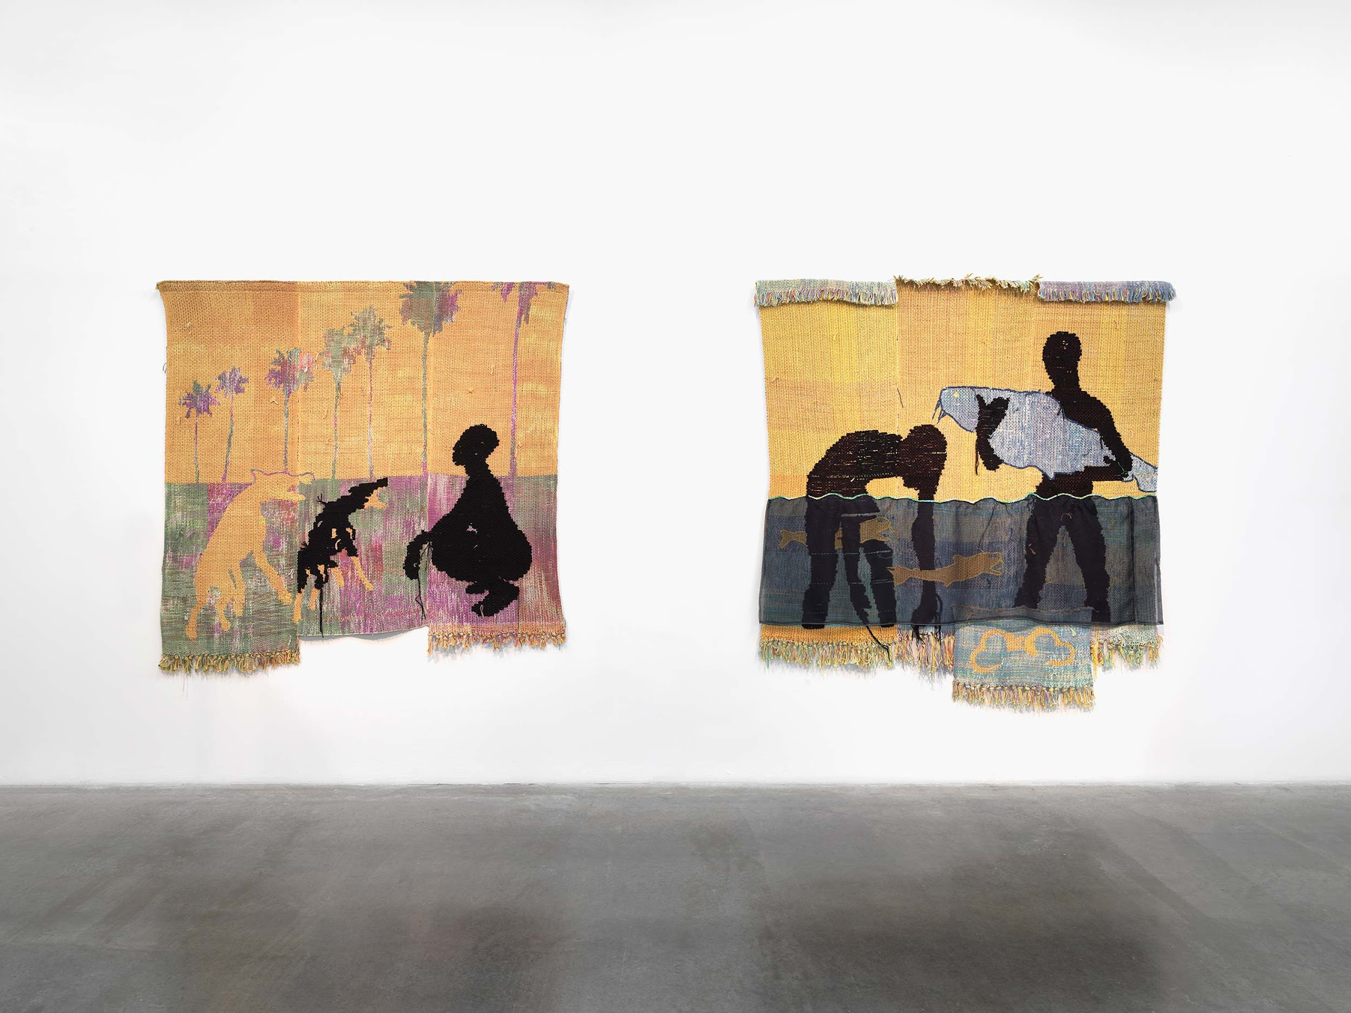
Diedrick Brackens @deedsweaves
(Los Angeles)
weaving
2019

Slide 8
Work in progress
በሂደት ላይ ያለ ስራ
العمل قيد التقدم
Treball en curs
正在进行的工作
کار در حال انجام است
कार्य प्रगति पर है
進行中
진행 중인 작업
Kar berdewam e
Trabalho em andamento
ਕੰਮ ਚੱਲ ਰਿਹਾ ਹੈ
Работа в процессе
Shaqada ayaa socota
Trabajo en progreso
Kazi inaendelea
Kasalukuyang ginagawa
Çalışma devam ediyor
Робота в процесі
Công việc đang tiến hành
Notes:
Current Art 10 languages in two columns, Summer 2025 generated on 9/27/2025
Work in progress
===
shqiptare - Albanian
Puna në vazhdim
አማርኛ - Amharic
በሂደት ላይ ያለ ስራ
عربي - Arabic
العمل قيد التقدم
հայերեն - Armenian
Աշխատանքն ընթացքի մեջ է
Català - Catalan
Treball en curs
中文 - Chinese
正在进行的工作
Nederlands - Dutch
Werk in uitvoering
فارسی - Farsi
کار در حال انجام است
Français - French
Travaux en cours
Deutsch - German
In Arbeit
ગુજરાતી - Gujarati
કામ ચાલુ છે
हिंदी - Hindi
कार्य प्रगति पर है
Italiano - Italian
Lavori in corso
日本語 - Japanese
進行中
한국어 - Korean
진행 중인 작업
Kurdî - Kurdish
Kar berdewam e
Melayu - Malay
Kerja sedang berjalan
മലയാളം - Malayalam
പണി പുരോഗമിക്കുന്നു
नेपाली - Nepali
काम भइरहेको छ
پښتو - Pashto
کار روان دی
Português - Portuguese
Trabalho em andamento
ਪੰਜਾਬੀ - Punjabi
ਕੰਮ ਚੱਲ ਰਿਹਾ ਹੈ
Русский - Russian
Работа в процессе
српски - Serbian
Радови у току
Soomaali - Somali
Shaqada ayaa socota
Español - Spanish
Trabajo en progreso
basa Sunda - Sundanese
Gawé dina kamajuan
kiswahili - Swahili
Kazi inaendelea
svenska - Swedish
Arbete pågår
Tagalog
Kasalukuyang ginagawa
தமிழ் - Tamil
வேலை நடந்து கொண்டிருக்கிறது
แบบไทย - Thai
งานที่กำลังดำเนินการอยู่
Türkçe - Turkish
Çalışma devam ediyor
Українська - Ukrainian
Робота в процесі
اردو - Urdu
کام جاری ہے۔
Tiếng Việt - Vietnamese
Công việc đang tiến hành

Slide 9
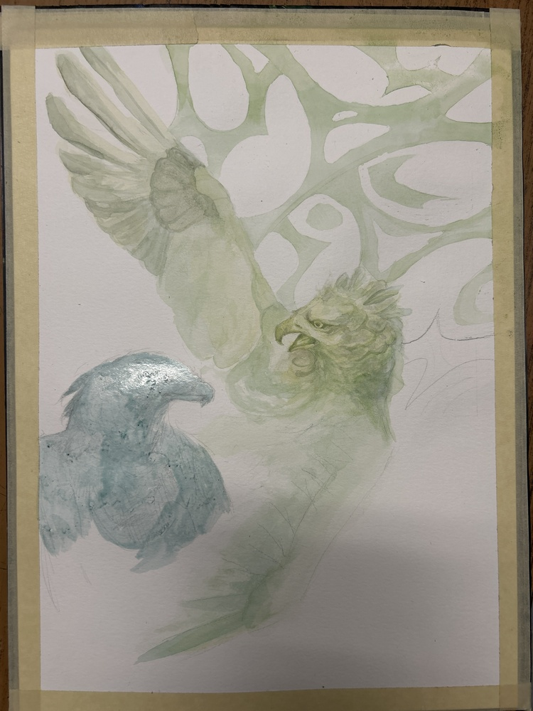
Kenley Frausell
Sackville High
Tuesday, November 18th

Slide 10
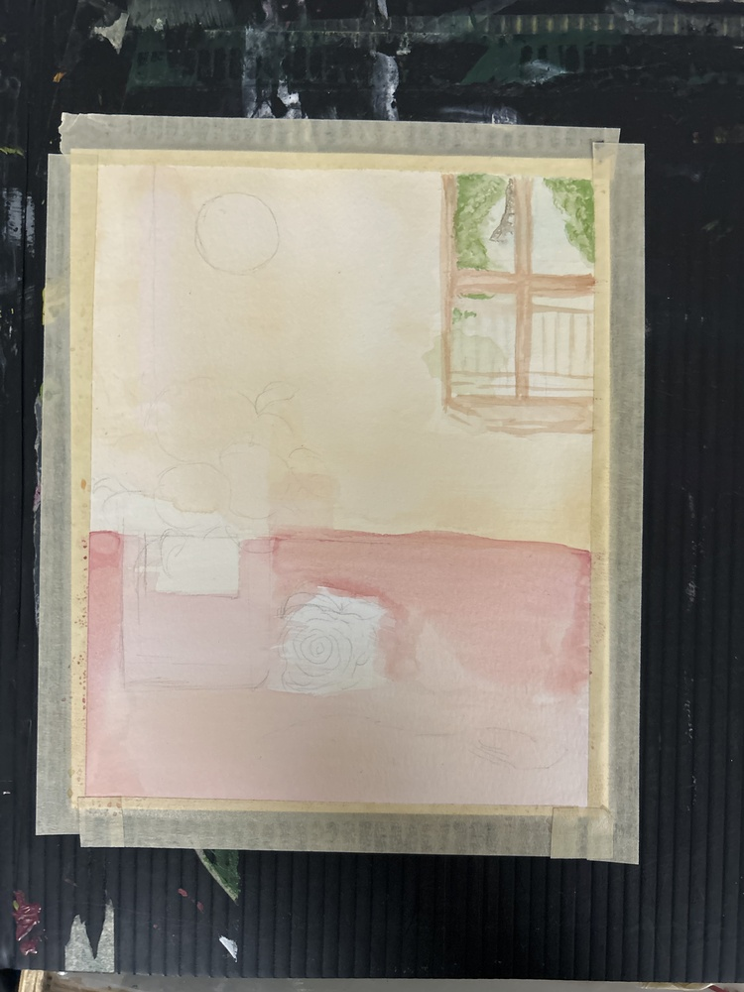
Kateryna Bilash
Sackville High
Tuesday, November 18th

Slide 11
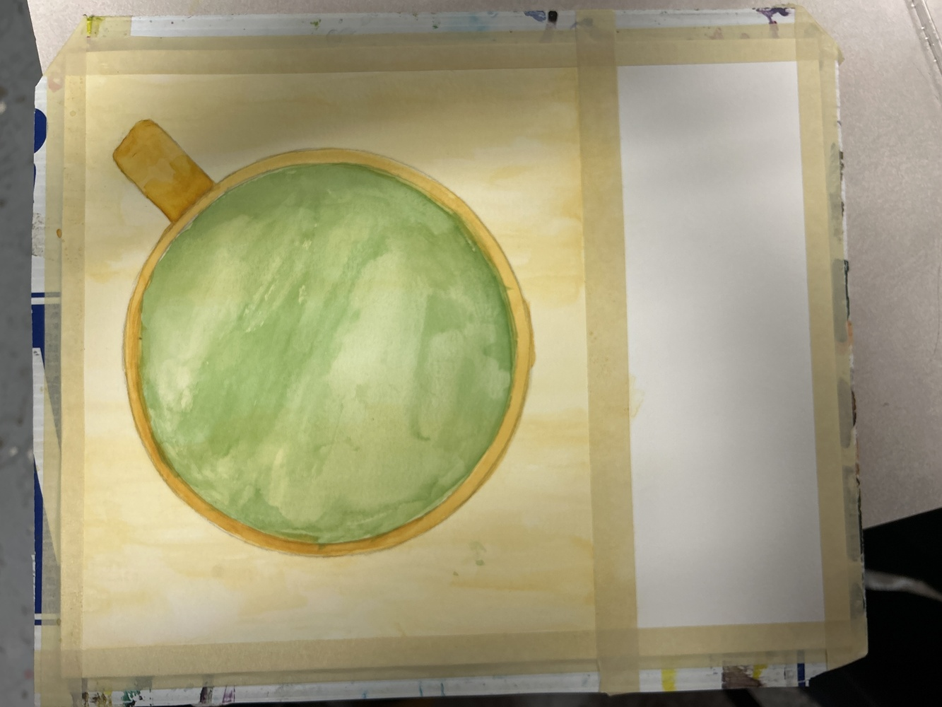
Drew Ferma at Sackville High, Tuesday, November 18th -

Slide 12
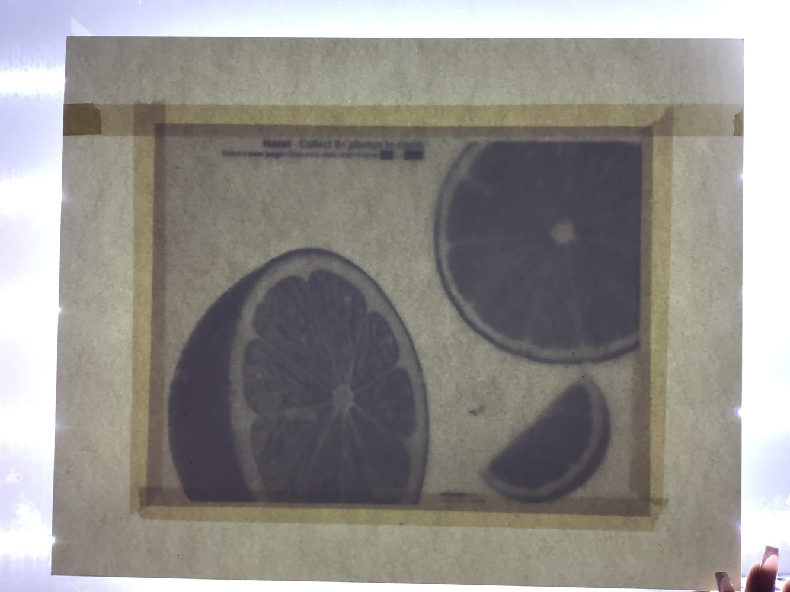
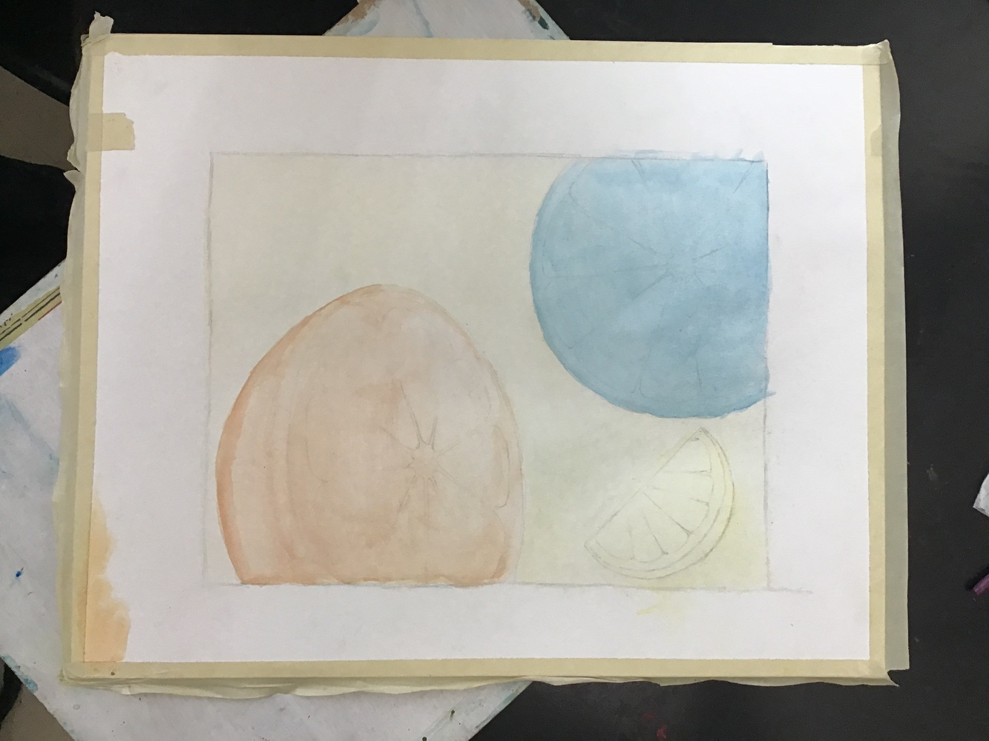
Hazel Hickcox at Citadel High, Tuesday, November 18th - Black Cat

Slide 13
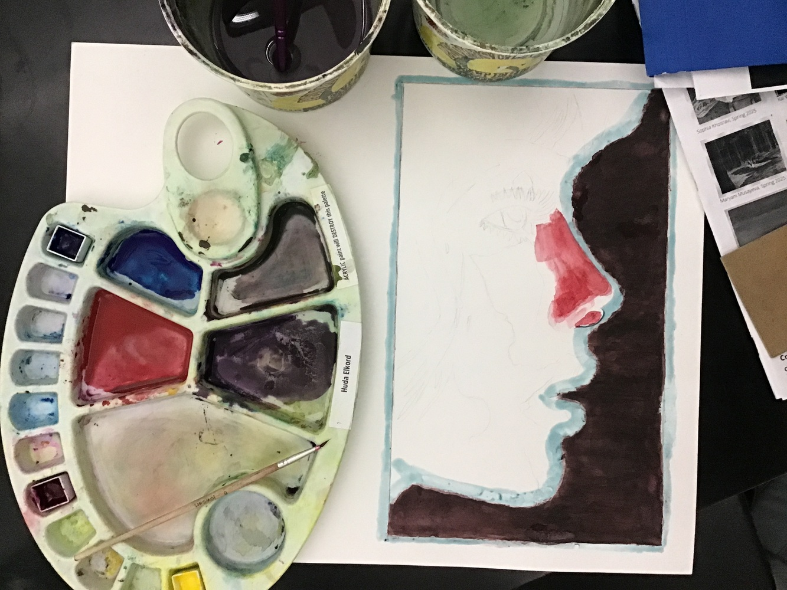
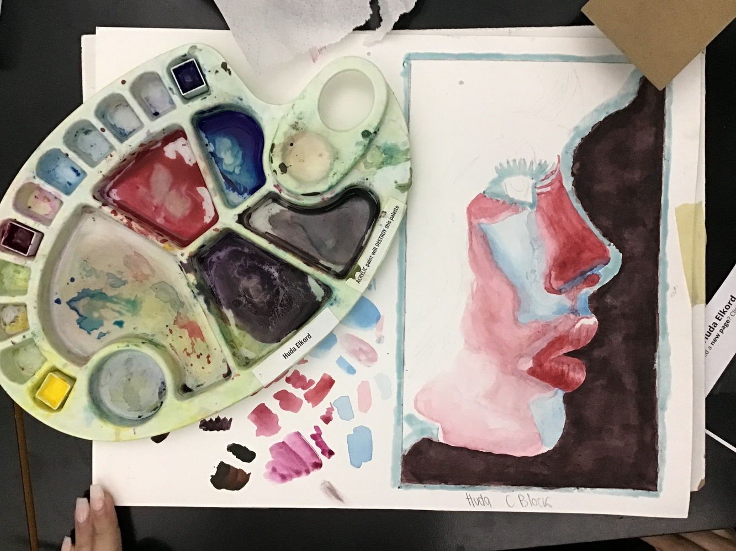
Huda Elkord at Citadel High, Tuesday, November 18th - Sea Creatures

Slide 14
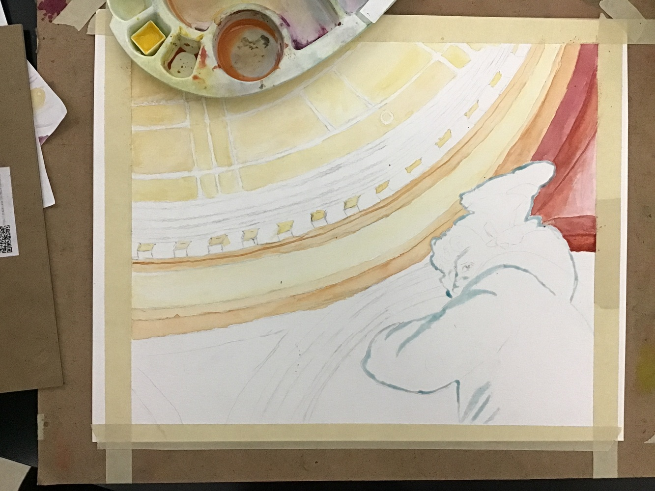
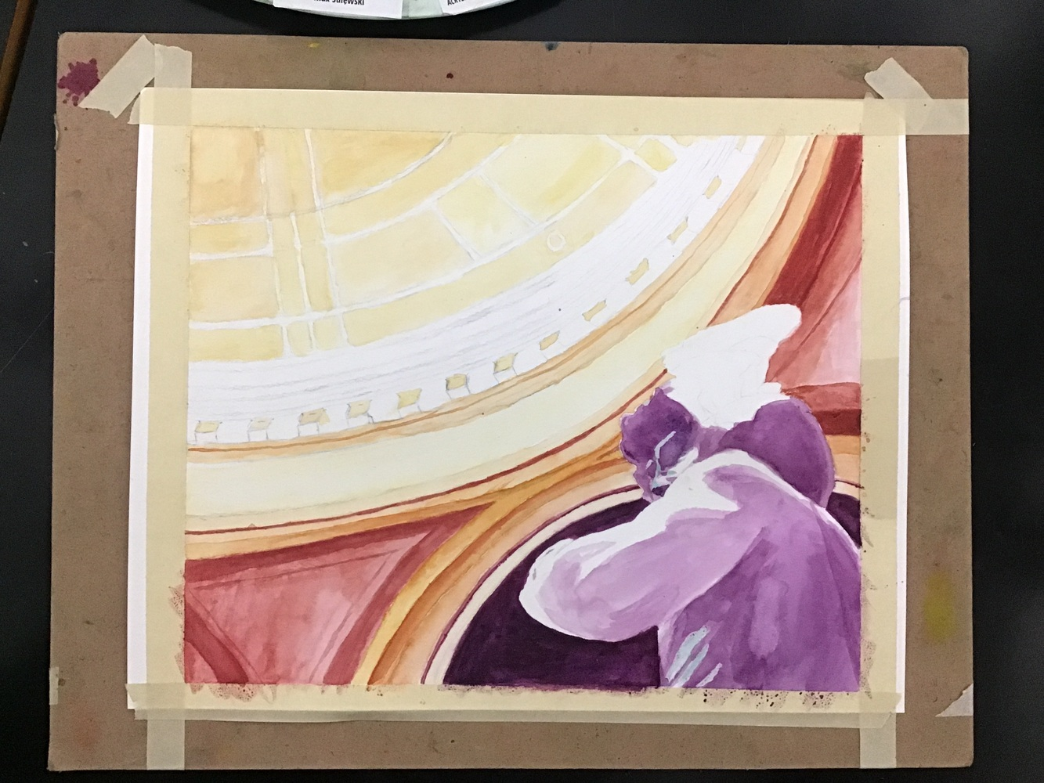
Max Sulewski at Citadel High, Tuesday, November 18th - Sea Creatures

Slide 15
Work-in-progress photos taken so far
Photos and goals for Mr. Fox's
Team Fox
እስካሁን የተነሱ በሂደት ላይ ያሉ ፎቶዎች
صور العمل قيد التقدم التي تم التقاطها حتى الآن
Fotos en curs fetes fins ara
迄今为止拍摄的施工进度照片
عکس های در حال انجام کار گرفته شده تا کنون
अब तक ली गई कार्य-प्रगति की तस्वीरें
これまでに撮影した作業中の写真
지금까지 촬영한 작업 진행 사진
Wêneyên xebatê yên heta niha hatine kişandin
Fotos do trabalho em andamento tiradas até agora
ਹੁਣ ਤੱਕ ਲਈਆਂ ਗਈਆਂ ਵਰਕ-ਇਨ-ਪ੍ਰਗਤੀ ਵਾਲੀਆਂ ਫੋਟੋਆਂ
Фотографии в процессе работы, сделанные на данный момент
Sawirada shaqada oo la qaaday ilaa hadda
Fotos del trabajo en progreso tomadas hasta ahora
Picha zinazoendelea zilizopigwa hadi sasa
Mga larawang ginagawa sa ngayon
Şu ana kadar çekilmiş, yapım aşamasındaki fotoğraflar
На даний момент зроблено незавершені фотографії
Những bức ảnh đang trong quá trình thực hiện được chụp cho đến nay
Abdel Hadi Al-Salibi 📷📷
Alwynn Brown 📷
Maelle Browne 📷
Daniel Chisholm 📷📷
Maya Cluett 📷📷
Tiffarah Crawford 📷
Nithya Daggula 🥺
Cohen Demers 📷📷
Jevindu Dissanayake 📷📷
Eric Earle 📷📷
Hana ElDeeb 📷
Cohen Francis 📷📷
Beau Gallant 📷📷
Arina Izadi 🥺
Shahed Kurdi 📷
Matina Kyriakakos 📷📷
Zaina Meraj 📷📷
Aiden Mukuha Chege 📷📷
More Parodi 📷📷📷
Justine Parreno 📷📷
Ella Pleasant 📷📷
Lucy Reardon 📷📷
Taylor Rigby 📷📷
Mya Saba 📷📷
Evan Steiger 🥺
Scarlett Stevenson 📷📷
Bianca Tynes 🥺
Naomi Ulku 📷📷
Eva Vatcher 📷📷
Finn Weatherbee 📷📷
Elena Youmbi 📷📷

Slide 16
Every work-in-progress photo counts towards your goal-setting mark
📷→✏️
እያንዳንዱ በሂደት ላይ ያለ ፎቶ ወደ ግብ ማቀናበሪያ ምልክትዎ ይቆጠራል
كل صورة قيد التنفيذ تُحتسب ضمن هدفك المحدد
Cada foto de treball en curs compta per a la teva marca d'objectius
每张正在制作的照片都计入你的目标设定分数
هر عکس در حال انجام، در راستای هدف تعیین‌شده‌ی شما محسوب می‌شود.
प्रत्येक कार्य-प्रगति फ़ोटो आपके लक्ष्य-निर्धारण चिह्न में गिनी जाती है
作業中の写真はすべて目標達成にカウントされます
진행 중인 모든 사진은 목표 설정에 반영됩니다.
Her wêneyek di xebata berdewam de ji bo destnîşankirina armanca we tê hesibandin
Cada foto do trabalho em andamento conta para sua meta de definição de metas
ਹਰੇਕ ਕੰਮ-ਅਧੀਨ ਫੋਟੋ ਤੁਹਾਡੇ ਟੀਚੇ ਨੂੰ ਪੂਰਾ ਕਰਨ ਲਈ ਗਿਣੀ ਜਾਂਦੀ ਹੈ
Каждая фотография в процессе работы учитывается при постановке цели.
Sawir kasta oo shaqada ku jira wuxuu ku xisaabtamayaa calaamadda yool-dejinta
Cada foto del trabajo en progreso cuenta para alcanzar tu objetivo.
Kila picha inayoendelea inahesabiwa katika alama yako ya kuweka lengo
Ang bawat work-in-progress na larawan ay binibilang sa iyong marka sa pagtatakda ng layunin
Çalışma aşamasındaki her fotoğraf, hedef belirleme hedefinize ulaşmanıza katkıda bulunur
Кожне фото в процесі роботи зараховується для досягнення вашої мети
Mỗi bức ảnh đang trong quá trình thực hiện đều được tính vào mục tiêu bạn đặt ra
Notes:
Current Art 10 languages next to English, Summer 2025 generated on 10/26/2025
Every work-in-progress photo counts towards your goal-setting mark
===
shqiptare - Albanian
Çdo foto në proces pune llogaritet drejt vendosjes së qëllimit tuaj
አማርኛ - Amharic
እያንዳንዱ በሂደት ላይ ያለ ፎቶ ወደ ግብ ማቀናበሪያ ምልክትዎ ይቆጠራል
عربي - Arabic
كل صورة قيد التنفيذ تُحتسب ضمن هدفك المحدد
հայերեն - Armenian
Յուրաքանչյուր ընթացիկ լուսանկար կարևոր է ձեր նպատակին հասնելու համար
Català - Catalan
Cada foto de treball en curs compta per a la teva marca d'objectius
中文 - Chinese
每张正在制作的照片都计入你的目标设定分数
Nederlands - Dutch
Elke foto die nog in ontwikkeling is, telt mee voor het behalen van je doelstelling
فارسی - Farsi
هر عکس در حال انجام، در راستای هدف تعیین‌شده‌ی شما محسوب می‌شود.
Français - French
Chaque photo en cours de réalisation compte pour votre objectif de définition d'objectifs
Deutsch - German
Jedes Work-in-Progress-Foto zählt zu Ihrer Zielsetzungsnote
ગુજરાતી - Gujarati
દરેક ચાલુ કાર્યનો ફોટો તમારા ધ્યેય-નિર્માણમાં ગણાય છે.
हिंदी - Hindi
प्रत्येक कार्य-प्रगति फ़ोटो आपके लक्ष्य-निर्धारण चिह्न में गिनी जाती है
Italiano - Italian
Ogni foto in lavorazione conta per il raggiungimento del tuo obiettivo
日本語 - Japanese
作業中の写真はすべて目標達成にカウントされます
한국어 - Korean
진행 중인 모든 사진은 목표 설정에 반영됩니다.
Kurdî - Kurdish
Her wêneyek di xebata berdewam de ji bo destnîşankirina armanca we tê hesibandin
Melayu - Malay
Setiap foto yang sedang dalam proses dikira dalam tanda penetapan matlamat anda
മലയാളം - Malayalam
നിങ്ങളുടെ ജോലി പുരോഗമിക്കുന്ന ഓരോ ഫോട്ടോയും നിങ്ങളുടെ ലക്ഷ്യ നിർണ്ണയ മാർക്കിലേക്ക് കണക്കാക്കും.
नेपाली - Nepali
प्रत्येक प्रगतिमा रहेको तस्बिरले तपाईंको लक्ष्य निर्धारणमा योगदान पुर्‍याउँछ।
پښتو - Pashto
هر کار روان عکس ستاسو د هدف ټاکلو لپاره حساب کیږي
Português - Portuguese
Cada foto do trabalho em andamento conta para sua meta de definição de metas
ਪੰਜਾਬੀ - Punjabi
ਹਰੇਕ ਕੰਮ-ਅਧੀਨ ਫੋਟੋ ਤੁਹਾਡੇ ਟੀਚੇ ਨੂੰ ਪੂਰਾ ਕਰਨ ਲਈ ਗਿਣੀ ਜਾਂਦੀ ਹੈ
Русский - Russian
Каждая фотография в процессе работы учитывается при постановке цели.
српски - Serbian
Свака фотографија у току рада доприноси вашем циљу
Soomaali - Somali
Sawir kasta oo shaqada ku jira wuxuu ku xisaabtamayaa calaamadda yool-dejinta
Español - Spanish
Cada foto del trabajo en progreso cuenta para alcanzar tu objetivo.
basa Sunda - Sundanese
Saban poto anu nuju lumangsung diitung kana tanda netepkeun tujuan anjeun
kiswahili - Swahili
Kila picha inayoendelea inahesabiwa katika alama yako ya kuweka lengo
svenska - Swedish
Varje foto av pågående arbete räknas mot ditt målsättningsbetyg
Tagalog
Ang bawat work-in-progress na larawan ay binibilang sa iyong marka sa pagtatakda ng layunin
தமிழ் - Tamil
ஒவ்வொரு செயல்பாட்டில் உள்ள புகைப்படமும் உங்கள் இலக்கை நிர்ணயிக்கும் குறியை நோக்கி கணக்கிடப்படும்.
แบบไทย - Thai
รูปถ่ายทุกรูปที่ยังอยู่ระหว่างดำเนินการจะนับรวมในการตั้งเป้าหมายของคุณ
Türkçe - Turkish
Çalışma aşamasındaki her fotoğraf, hedef belirleme hedefinize ulaşmanıza katkıda bulunur
Українська - Ukrainian
Кожне фото в процесі роботи зараховується для досягнення вашої мети
اردو - Urdu
ہر کام جاری تصویر کا شمار آپ کے ہدف کے تعین کے نشان میں ہوتا ہے۔
Tiếng Việt - Vietnamese
Mỗi bức ảnh đang trong quá trình thực hiện đều được tính vào mục tiêu bạn đặt ra

Slide 18
What do you do if your paint is too thick?
In order of effectiveness:
Build up darkness with many thin layers of watercolour to avoid this!
Start again, and use lighter, more careful layers of paint.
Lift off a layer of paint by lightly scrubbing the surface and dabbing it away.
Paint on another piece of paper and glue it on.
Use a layer of transparent white paint to lighten a section.
Paint over the area with watercolour ground.
Notes:
Record Art 10 translations in notes only, Summer 2025 generated on 10/26/2025
What do you do if your paint is too thick? In order of effectiveness: Build up darkness with many thin layers of watercolour to avoid this! Start again, and use lighter, more careful layers of paint. Lift off a layer of paint by lightly scrubbing the surface and dabbing it away. Use a layer of transparent white paint to lighten a section. Paint over the area with watercolour ground. Paint on another piece of paper and glue it on.
===
shqiptare - Albanian
Çfarë bëni nëse boja juaj është shumë e trashë? Sipas efektivitetit: Për të shmangur këtë, shtoni errësirën me shumë shtresa të holla bojërash uji! Filloni nga e para dhe përdorni shtresa më të lehta dhe më të kujdesshme boje. Hiqni një shtresë boje duke e fërkuar lehtë sipërfaqen dhe duke e fërkuar me një tampon. Përdorni një shtresë boje të bardhë transparente për të ndriçuar një pjesë të sipërfaqes. Lyeni mbi sipërfaqe me bazë bojërash uji. Lyeni në një copë tjetër letre dhe ngjiteni atë.
አማርኛ - Amharic
ቀለምዎ በጣም ወፍራም ከሆነ ምን ታደርጋለህ? በውጤታማነት ቅደም ተከተል: ይህንን ለማስቀረት ብዙ ቀጭን የውሃ ቀለም ያላቸው ጨለማዎችን ይገንቡ! እንደገና ይጀምሩ እና ቀለል ያሉ እና ጥንቃቄ የተሞላባቸውን የቀለም ንብርብሮች ይጠቀሙ። ሽፋኑን በትንሹ በማጽዳት እና በማንሳት የቀለም ንብርብር ያንሱ. አንድን ክፍል ለማቃለል ግልጽ የሆነ ነጭ ቀለም ይጠቀሙ. በአካባቢው ላይ በውሃ ቀለም መሬት ላይ ይሳሉ. በሌላ ወረቀት ላይ ይሳሉ እና ይለጥፉ.
عربي - Arabic
ماذا تفعل إذا كان طلاءك سميكًا جدًا؟ حسب ترتيب الفعالية: زد من قتامة اللون بطبقات رقيقة من الألوان المائية لتجنب ذلك! ابدأ من جديد، واستخدم طبقات أفتح وأكثر دقة. ارفع طبقة الطلاء بفرك السطح برفق ثم تربيتة برفق. استخدم طبقة من الطلاء الأبيض الشفاف لتفتيح جزء منه. ارسم فوق المنطقة بخلفية ألوان مائية. ارسم على ورقة أخرى وألصقها.
հայերեն - Armenian
Ի՞նչ անել, եթե ներկը չափազանց խիտ է։ Արդյունավետության կարգով՝ դրանից խուսափելու համար ավելացրեք մթությունը ջրաներկի բազմաթիվ բարակ շերտերով։ Սկսեք նորից և օգտագործեք ներկի ավելի բաց, ավելի զգույշ շերտեր։ Հեռացրեք ներկի շերտը՝ թեթևակի քերելով մակերեսը և թեթևակի սրբելով այն։ Օգտագործեք թափանցիկ սպիտակ ներկի շերտ՝ հատվածը լուսավորելու համար։ Ներկեք տարածքը ջրաներկի հիմքով։ Նկարեք մեկ այլ թղթի վրա և սոսնձեք այն։
Català - Catalan
Què fas si la pintura és massa espessa? Per ordre d'efectivitat: Augmenta la foscor amb moltes capes fines d'aquarel·la per evitar-ho! Torna a començar i utilitza capes de pintura més clares i acurades. Aixeca una capa de pintura fregant lleugerament la superfície i aplicant-la amb tocs suaus. Utilitza una capa de pintura blanca transparent per aclarir una secció. Pinta sobre la zona amb base d'aquarel·la. Pinta en un altre tros de paper i enganxa'l.
中文 - Chinese
如果颜料太厚怎么办？为了避免这种情况，请按照以下方法操作：用多层薄薄的水彩颜料营造暗色调！重新开始，使用更薄、更细致的颜料层。轻轻擦拭表面，然后轻轻擦拭，去除一层颜料。用一层透明的白色颜料提亮某个区域。用水彩底色覆盖该区域。在另一张纸上作画，然后粘贴上去。
Nederlands - Dutch
Wat doe je als je verf te dik is? In volgorde van effectiviteit: Bouw de duisternis op met meerdere dunne lagen aquarelverf om dit te voorkomen! Begin opnieuw en gebruik lichtere, voorzichtigere lagen verf. Verwijder een laag verf door het oppervlak lichtjes te schrobben en weg te deppen. Gebruik een laag transparante witte verf om een ​​gedeelte lichter te maken. Schilder over het gebied met aquarelverf. Schilder op een ander vel papier en plak het vast.
فارسی - Farsi
اگر رنگ شما خیلی غلیظ باشد چه می‌کنید؟ به ترتیب اثربخشی: برای جلوگیری از این مشکل، با لایه‌های نازک آبرنگ، تیرگی ایجاد کنید! دوباره شروع کنید و از لایه‌های رنگ روشن‌تر و دقیق‌تر استفاده کنید. با مالیدن آرام سطح و پاک کردن آن، یک لایه رنگ را بردارید. از یک لایه رنگ سفید شفاف برای روشن کردن یک قسمت استفاده کنید. روی آن قسمت را با پودر آبرنگ رنگ کنید. روی یک کاغذ دیگر رنگ بزنید و آن را بچسبانید.
Français - French
Que faire si votre peinture est trop épaisse ? Par ordre d'efficacité : pour éviter cela, appliquez plusieurs fines couches d'aquarelle pour créer des zones plus foncées ! Recommencez et appliquez des couches plus claires et plus soignées. Retirez une couche de peinture en frottant légèrement la surface et en la tamponnant. Utilisez une couche de peinture blanche transparente pour éclaircir une zone. Recouvrez la zone de vernis aquarelle. Peignez sur une autre feuille de papier et collez-la.
Deutsch - German
Was tun, wenn die Farbe zu dick ist? In der Reihenfolge ihrer Wirksamkeit: Um dies zu vermeiden, tragen Sie mit vielen dünnen Schichten Aquarellfarbe Dunkelheit auf! Beginnen Sie von vorne und verwenden Sie hellere, sorgfältigere Farbschichten. Heben Sie eine Farbschicht ab, indem Sie die Oberfläche leicht schrubben und abtupfen. Verwenden Sie eine Schicht transparente weiße Farbe, um einen Bereich aufzuhellen. Übermalen Sie die Fläche mit Aquarellgrund. Malen Sie auf ein weiteres Blatt Papier und kleben Sie es auf.
ગુજરાતી - Gujarati
જો તમારો રંગ ખૂબ જાડો હોય તો તમે શું કરશો? અસરકારકતાના ક્રમમાં: આને ટાળવા માટે વોટરકલરના ઘણા પાતળા સ્તરો સાથે અંધારા બનાવો! ફરી શરૂ કરો, અને પેઇન્ટના હળવા, વધુ કાળજીપૂર્વક સ્તરોનો ઉપયોગ કરો. સપાટીને હળવા હાથે ઘસીને અને તેને દૂર કરીને પેઇન્ટનો એક સ્તર ઉપાડો. એક ભાગને આછો કરવા માટે પારદર્શક સફેદ રંગનો એક સ્તર વાપરો. વોટરકલર ગ્રાઉન્ડથી વિસ્તાર પર પેઇન્ટ કરો. કાગળના બીજા ટુકડા પર પેઇન્ટ કરો અને તેને ગુંદર કરો.
हिंदी - Hindi
अगर आपका पेंट बहुत गाढ़ा हो जाए तो क्या करें? प्रभावशीलता के क्रम में: इससे बचने के लिए वाटरकलर की कई पतली परतें लगाकर गहरा रंग बनाएँ! फिर से शुरू करें, और पेंट की हल्की, ज़्यादा सावधानी से परतें लगाएँ। सतह को हल्के से रगड़कर और थपथपाकर पेंट की एक परत हटाएँ। किसी हिस्से को हल्का करने के लिए पारदर्शी सफ़ेद पेंट की एक परत लगाएँ। उस जगह पर वाटरकलर बेस से पेंट करें। कागज़ के एक और टुकड़े पर पेंट करें और उसे चिपका दें।
Italiano - Italian
Cosa fare se la pittura è troppo densa? In ordine di efficacia: per evitare questo problema, crea un'oscurità con molti strati sottili di acquerello! Ricomincia da capo e usa strati di pittura più chiari e precisi. Rimuovi uno strato di pittura strofinando leggermente la superficie e tamponandola. Usa uno strato di pittura bianca trasparente per schiarire una sezione. Dipingi sopra l'area con una base di acquerello. Dipingi su un altro foglio di carta e incollalo.
日本語 - Japanese
絵の具が厚すぎる場合はどうすればいいでしょうか？効果的な順に：これを避けるには、水彩絵の具を薄く何度も重ね塗りして、濃い色に仕上げましょう！もう一度やり直し、より薄く、より丁寧に重ね塗りしましょう。表面を軽くこすって叩き落とすことで、絵の具の層を剥がします。部分的に透明の白い絵の具を塗り、その部分を明るくします。水彩絵の具の下地でその部分を塗りつぶします。別の紙に絵の具を塗り、糊で貼り付けます。
한국어 - Korean
물감이 너무 진하면 어떻게 해야 할까요? 효과적인 순서대로: 수채화 물감을 얇게 여러 겹 칠해서 진하게 칠하면 이런 현상을 방지할 수 있습니다! 다시 시작해서 더 밝고 꼼꼼하게 물감을 칠하세요. 물감 층을 표면을 가볍게 문지르고 두드려 벗겨냅니다. 투명한 흰색 물감을 사용하여 특정 부분을 밝게 합니다. 그 위에 수채화 물감 바탕을 칠합니다. 다른 종이에 물감을 칠하고 붙입니다.
Kurdî - Kurdish
Ger boyaxa we pir qalind be, hûn çi dikin? Li gorî bandorbûnê: Ji bo pêşîgirtina li vê yekê, tarîtiyê bi gelek tebeqeyên zirav ên boyaxa avî zêde bikin! Ji nû ve dest pê bikin û tebeqeyên boyaxa siviktir û baldartir bikar bînin. Tebeqeyek boyaxê bi firçekirina sivik a rûyê erdê û paqijkirina wê rakin. Ji bo ronîkirina beşekê tebeqeyek boyaxa spî ya zelal bikar bînin. Bi boyaxa avî ya erdê li ser deverê boyax bikin. Li ser perçeyek kaxezê din boyax bikin û lê bixin.
Melayu - Malay
Apa yang anda lakukan jika cat anda terlalu tebal? Mengikut urutan keberkesanan: Bina kegelapan dengan banyak lapisan nipis cat air untuk mengelakkan ini! Mulakan semula, dan gunakan lapisan cat yang lebih ringan dan lebih berhati-hati. Angkat lapisan cat dengan menggosok sedikit permukaan dan menyapunya. Gunakan lapisan cat putih lutsinar untuk mencerahkan bahagian. Cat di atas kawasan dengan tanah cat air. Cat pada sekeping kertas lain dan gamkannya.
മലയാളം - Malayalam
നിങ്ങളുടെ പെയിന്റ് വളരെ കട്ടിയുള്ളതാണെങ്കിൽ നിങ്ങൾ എന്തുചെയ്യും? ഫലപ്രാപ്തിയുടെ ക്രമത്തിൽ: ഇത് ഒഴിവാക്കാൻ നിരവധി നേർത്ത വാട്ടർ കളർ പാളികൾ ഉപയോഗിച്ച് ഇരുട്ട് സൃഷ്ടിക്കുക! വീണ്ടും ആരംഭിക്കുക, കൂടുതൽ ശ്രദ്ധയോടെയുള്ള പെയിന്റ് പാളികൾ ഉപയോഗിക്കുക. ഉപരിതലത്തിൽ നേരിയ സ്‌ക്രബ് ചെയ്ത് തുടച്ചുമാറ്റിക്കൊണ്ട് പെയിന്റിന്റെ ഒരു പാളി നീക്കം ചെയ്യുക. ഒരു ഭാഗം തെളിച്ചമുള്ളതാക്കാൻ സുതാര്യമായ വെളുത്ത പെയിന്റിന്റെ ഒരു പാളി ഉപയോഗിക്കുക. വാട്ടർ കളർ ഗ്രൗണ്ട് ഉപയോഗിച്ച് പ്രദേശത്ത് പെയിന്റ് ചെയ്യുക. മറ്റൊരു കടലാസിൽ പെയിന്റ് ചെയ്ത് ഒട്ടിക്കുക.
नेपाली - Nepali
यदि तपाईंको रंग धेरै बाक्लो छ भने तपाईं के गर्नुहुन्छ? प्रभावकारिताको क्रममा: यसबाट बच्नको लागि पानीको रंगको धेरै पातलो तहहरू प्रयोग गरेर अँध्यारो बनाउनुहोस्! फेरि सुरु गर्नुहोस्, र रंगको हल्का, बढी सावधानीपूर्वक तहहरू प्रयोग गर्नुहोस्। सतहलाई हल्का रूपमा स्क्रब गरेर र यसलाई ड्याप गरेर रंगको तह हटाउनुहोस्। कुनै भागलाई हल्का बनाउन पारदर्शी सेतो रंगको तह प्रयोग गर्नुहोस्। पानीको रंगको भुइँले क्षेत्रलाई रंगाउनुहोस्। अर्को कागजको टुक्रामा रंगाउनुहोस् र त्यसलाई टाँस्नुहोस्।
پښتو - Pashto
که ستاسو رنګ ډېر غټ وي نو څه کوئ؟ د موثریت په ترتیب: د دې څخه د مخنیوي لپاره د اوبو رنګ د ډېرو پتلو طبقو سره تیاره جوړه کړئ! بیا پیل وکړئ، او د رنګ سپک، ډیر محتاط طبقې وکاروئ. د رنګ یوه طبقه پورته کړئ او سطحه په نرمۍ سره ومینځئ او لرې یې کړئ. د یوې برخې روښانه کولو لپاره د شفاف سپین رنګ یوه طبقه وکاروئ. په ساحه کې د اوبو رنګ سره رنګ کړئ. د کاغذ په یوه بله ټوټه رنګ کړئ او په هغې یې چپک کړئ.
Português - Portuguese
O que fazer se a tinta estiver muito espessa? Em ordem de eficácia: Aumente a escuridão com várias camadas finas de aquarela para evitar isso! Comece de novo e use camadas de tinta mais claras e cuidadosas. Retire uma camada de tinta esfregando levemente a superfície e dando batidinhas. Use uma camada de tinta branca transparente para clarear uma parte. Pinte a área com base de aquarela. Pinte sobre outro pedaço de papel e cole-o.
ਪੰਜਾਬੀ - Punjabi
ਜੇਕਰ ਤੁਹਾਡਾ ਪੇਂਟ ਬਹੁਤ ਮੋਟਾ ਹੈ ਤਾਂ ਤੁਸੀਂ ਕੀ ਕਰੋਗੇ? ਪ੍ਰਭਾਵਸ਼ੀਲਤਾ ਦੇ ਕ੍ਰਮ ਵਿੱਚ: ਇਸ ਤੋਂ ਬਚਣ ਲਈ ਵਾਟਰਕਲਰ ਦੀਆਂ ਕਈ ਪਤਲੀਆਂ ਪਰਤਾਂ ਨਾਲ ਹਨੇਰਾ ਬਣਾਓ! ਦੁਬਾਰਾ ਸ਼ੁਰੂ ਕਰੋ, ਅਤੇ ਪੇਂਟ ਦੀਆਂ ਹਲਕੇ, ਵਧੇਰੇ ਧਿਆਨ ਨਾਲ ਪਰਤਾਂ ਦੀ ਵਰਤੋਂ ਕਰੋ। ਸਤ੍ਹਾ ਨੂੰ ਹਲਕਾ ਜਿਹਾ ਰਗੜ ਕੇ ਅਤੇ ਇਸਨੂੰ ਡੈਬ ਕਰਕੇ ਪੇਂਟ ਦੀ ਇੱਕ ਪਰਤ ਨੂੰ ਉਤਾਰੋ। ਇੱਕ ਹਿੱਸੇ ਨੂੰ ਹਲਕਾ ਕਰਨ ਲਈ ਪਾਰਦਰਸ਼ੀ ਚਿੱਟੇ ਪੇਂਟ ਦੀ ਇੱਕ ਪਰਤ ਦੀ ਵਰਤੋਂ ਕਰੋ। ਵਾਟਰਕਲਰ ਗਰਾਊਂਡ ਨਾਲ ਖੇਤਰ ਉੱਤੇ ਪੇਂਟ ਕਰੋ। ਕਾਗਜ਼ ਦੇ ਇੱਕ ਹੋਰ ਟੁਕੜੇ 'ਤੇ ਪੇਂਟ ਕਰੋ ਅਤੇ ਇਸਨੂੰ ਗੂੰਦ ਦਿਓ।
Русский - Russian
Что делать, если краска слишком густая? В порядке эффективности: создайте темный оттенок, нанося много тонких слоев акварели, чтобы избежать этого! Начните заново, используя более тонкие и аккуратные слои краски. Снимите слой краски, слегка потирая поверхность и промокая её. Используйте слой прозрачной белой краски, чтобы осветлить участок. Закрасьте этот участок акварельным грунтом. Нанесите краску на другой лист бумаги и приклейте его.
српски - Serbian
Шта радите ако вам је боја превише густа? По редоследу ефикасности: Повећајте тамност помоћу много танких слојева акварела да бисте то избегли! Почните поново и користите светлије, пажљивије слојеве боје. Скините слој боје тако што ћете лагано рибати површину и тапкати га. Користите слој провидне беле боје да осветлите део. Префарбајте подручје акварелном подлогом. Нацртајте на другом комаду папира и залепите га.
Soomaali - Somali
Maxaad samaynaysaa haddii rinjigaagu aad u dhumuc weyn yahay? Sida ay u kala horreeyaan: Ku dhis mugdi leh lakabyo dhuuban oo midab-biyood ah si aad taas uga fogaato! Mar labaad bilow, oo isticmaal rinji khafiif ah oo taxadar leh. Ka qaad lakabka rinjiga adiga oo si khafiif ah u xoqaya oogada. Isticmaal lakabka rinji cad oo hufan si aad u khafiifiso qayb. Ku dul rinji dhulka leh midabka biyaha. Ku rinji warqad kale oo ku dheji.
Español - Spanish
¿Qué hacer si la pintura es demasiado espesa? En orden de efectividad: ¡Para evitar esto, oscurece con varias capas finas de acuarela! Vuelve a empezar y usa capas de pintura más claras y precisas. Retira una capa de pintura frotando suavemente la superficie y secándola con toques suaves. Usa una capa de pintura blanca transparente para aclarar una sección. Pinta sobre la zona con base de acuarela. Pinta sobre otra hoja de papel y pégala.
basa Sunda - Sundanese
Naon anu anjeun laksanakeun upami cet anjeun kandel teuing? Dina raraga éféktivitas: Bangun gelap kalayan seueur lapisan ipis cat cai pikeun nyegah ieu! Mimitian deui, sarta ngagunakeun torek, lapisan leuwih ati tina cet. Angkat lapisan cet ku cara ngagosok permukaan sareng usapkeun. Paké lapisan cet bodas transparan pikeun lighten bagian. Cat kana daérah kalayan taneuh cat cai. Cet dina salembar kertas sejen tur lem eta dina.
kiswahili - Swahili
Unafanya nini ikiwa rangi yako ni nene sana? Ili ufanisi: Jenga giza na tabaka nyingi nyembamba za rangi ya maji ili kuzuia hili! Anza tena, na utumie tabaka nyepesi, makini zaidi za rangi. Inua safu ya rangi kwa kusugua kidogo uso na kuiondoa. Tumia safu ya rangi nyeupe ya uwazi ili kupunguza sehemu. Rangi juu ya eneo hilo na ardhi ya maji. Piga rangi kwenye karatasi nyingine na uibandike.
svenska - Swedish
Vad gör du om färgen är för tjock? I effektivitetsordning: Bygg upp mörker med många tunna lager akvarell för att undvika detta! Börja om och använd ljusare, försiktigare lager färg. Lyft bort ett lager färg genom att försiktigt skrubba ytan och dutta bort det. Använd ett lager transparent vit färg för att ljusa upp ett område. Måla över området med akvarellgrund. Måla på ett annat papper och limma fast det.
Tagalog
Ano ang gagawin mo kung ang iyong pintura ay masyadong makapal? Sa pagkakasunud-sunod ng pagiging epektibo: Bumuo ng kadiliman na may maraming manipis na layer ng watercolor upang maiwasan ito! Magsimula muli, at gumamit ng mas magaan, mas maingat na mga layer ng pintura. Alisin ang isang layer ng pintura sa pamamagitan ng bahagyang pagkayod sa ibabaw at pag-dabbing nito. Gumamit ng isang layer ng transparent na puting pintura upang gumaan ang isang seksyon. Kulayan ang lugar gamit ang watercolor ground. Kulayan sa isa pang piraso ng papel at idikit ito.
தமிழ் - Tamil
உங்கள் வண்ணப்பூச்சு மிகவும் தடிமனாக இருந்தால் என்ன செய்வீர்கள்? செயல்திறனின் வரிசையில்: இதைத் தவிர்க்க பல மெல்லிய நீர் வண்ண அடுக்குகளால் இருட்டை உருவாக்குங்கள்! மீண்டும் தொடங்கி, இலகுவான, மிகவும் கவனமாக வண்ணப்பூச்சு அடுக்குகளைப் பயன்படுத்துங்கள். மேற்பரப்பை லேசாகத் தேய்த்து, அதைத் துடைப்பதன் மூலம் வண்ணப்பூச்சின் ஒரு அடுக்கை உயர்த்தவும். ஒரு பகுதியை ஒளிரச் செய்ய வெளிப்படையான வெள்ளை வண்ணப்பூச்சின் ஒரு அடுக்கைப் பயன்படுத்தவும். வாட்டர் வண்ணப்பூச்சு தரையில் அந்தப் பகுதியின் மீது வண்ணம் தீட்டவும். மற்றொரு காகிதத்தில் வண்ணம் தீட்டி, அதை ஒட்டவும்.
แบบไทย - Thai
ถ้าสีของคุณหนาเกินไป ควรทำอย่างไร? เรียงตามลำดับประสิทธิภาพ: เพิ่มความดำด้วยสีน้ำบางๆ หลายชั้นเพื่อหลีกเลี่ยงปัญหานี้! เริ่มต้นใหม่อีกครั้ง และใช้สีที่อ่อนกว่าและระมัดระวังมากขึ้น ยกชั้นสีออกโดยการขัดเบาๆ บนพื้นผิวแล้วซับออก ใช้สีขาวใสทาทับเพื่อให้สีสว่างขึ้น ทาสีพื้นทับบริเวณนั้น ระบายสีลงบนกระดาษอีกแผ่นแล้วติดกาว
Türkçe - Turkish
Boyanız çok kalınsa ne yaparsınız? Etki sırasına göre: Bunu önlemek için çok sayıda ince suluboya katmanıyla koyuluk oluşturun! Tekrar başlayın ve daha açık, daha dikkatli boya katmanları kullanın. Yüzeyi hafifçe ovalayıp hafifçe vurarak bir kat boyayı kaldırın. Bir bölümü aydınlatmak için şeffaf beyaz boya kullanın. Alanın üzerini suluboya zeminle boyayın. Başka bir kağıda boyayın ve yapıştırın.
Українська - Ukrainian
Що робити, якщо фарба занадто густа? У порядку ефективності: Щоб уникнути цього, нанесіть багато тонких шарів акварелі, щоб створити темний колір! Почніть спочатку та використовуйте світліші, обережніші шари фарби. Зніміть шар фарби, злегка потерши поверхню та промокнувши його. Використовуйте шар прозорої білої фарби, щоб освітлити ділянку. Зафарбуйте ділянку акварельною ґрунтовкою. Намалюйте на іншому аркуші паперу та приклейте його.
اردو - Urdu
اگر آپ کا پینٹ بہت موٹا ہے تو آپ کیا کریں گے؟ تاثیر کی ترتیب میں: اس سے بچنے کے لیے پانی کے رنگ کی بہت سی پتلی تہوں کے ساتھ تاریکی پیدا کریں! دوبارہ شروع کریں، اور پینٹ کی ہلکی، زیادہ محتاط تہوں کا استعمال کریں۔ سطح کو ہلکے سے رگڑ کر اور اسے دبا کر پینٹ کی پرت کو ہٹا دیں۔ کسی حصے کو ہلکا کرنے کے لیے شفاف سفید پینٹ کی پرت کا استعمال کریں۔ واٹر کلر گراؤنڈ کے ساتھ علاقے پر پینٹ کریں۔ کاغذ کے دوسرے ٹکڑے پر پینٹ کریں اور اس پر چپکیں۔
Tiếng Việt - Vietnamese
Bạn sẽ làm gì nếu màu vẽ của bạn quá đặc? Theo thứ tự hiệu quả: Tạo độ tối bằng nhiều lớp màu nước mỏng để tránh điều này! Hãy bắt đầu lại, và sử dụng các lớp sơn nhẹ hơn, cẩn thận hơn. Cạo bỏ một lớp sơn bằng cách chà nhẹ bề mặt và chấm nhẹ. Sử dụng một lớp sơn trắng trong suốt để làm sáng một phần. Sơn lên vùng cần vẽ bằng nền màu nước. Vẽ lên một tờ giấy khác và dán lên.

Slide 19
Your idea development has been marked and entered into PowerSchool.
It is time to start the good copy of your painting NOW
የሃሳብዎ እድገት ምልክት ተደርጎበታል እና ወደ PowerSchool ገብቷል። ጥሩውን የስእልዎን ቅጂ አሁን ለመጀመር ጊዜው አሁን ነው።
تم تسجيل فكرتك التطويرية وإدخالها في برنامج باور سكول. حان الوقت الآن للبدء بنسختها النهائية.
El desenvolupament de la teva idea ha estat marcat i introduït a PowerSchool. És hora de començar la bona còpia de la teva pintura ARA.
你的创意开发已标记并录入 PowerSchool。现在就可以开始临摹你的作品了。
ایده شما علامت‌گذاری و وارد PowerSchool شده است. وقت آن است که همین حالا نسخه‌ی خوب نقاشی خود را شروع کنید.
आपके आइडिया डेवलपमेंट को चिह्नित कर पावरस्कूल में दर्ज कर दिया गया है। अब समय आ गया है कि आप अपनी पेंटिंग की अच्छी कॉपी बनाना शुरू करें।
アイデアの展開はマークされ、PowerSchoolに入力されました。さあ、今すぐ絵の模写を始めましょう。
아이디어 개발이 완료되어 PowerSchool에 등록되었습니다. 이제 그림의 완성본을 만들어 보세요.
Pêşxistina fikra te hatiye nîşankirin û ketiye PowerSchoolê. Niha dem hatiye ku dest bi kopiyek baş a tabloya xwe bikî.
O desenvolvimento da sua ideia foi marcado e inserido no PowerSchool. É hora de começar a cópia da sua pintura AGORA.
ਤੁਹਾਡੇ ਵਿਚਾਰ ਵਿਕਾਸ ਨੂੰ ਚਿੰਨ੍ਹਿਤ ਕੀਤਾ ਗਿਆ ਹੈ ਅਤੇ ਪਾਵਰਸਕੂਲ ਵਿੱਚ ਦਾਖਲ ਕੀਤਾ ਗਿਆ ਹੈ। ਹੁਣ ਸਮਾਂ ਆ ਗਿਆ ਹੈ ਕਿ ਤੁਸੀਂ ਆਪਣੀ ਪੇਂਟਿੰਗ ਦੀ ਚੰਗੀ ਕਾਪੀ ਸ਼ੁਰੂ ਕਰੋ।
Ваша идея получила оценку и была загружена в PowerSchool. Пора приступить к созданию качественной копии вашей картины ПРЯМО СЕЙЧАС.
Horumarinta fikradaada waa la calaamadeeyay waxaana la galiyay PowerSchool. Waa waqtigii aad bilaabi lahayd nuqulka wanaagsan ee rinjiyeyntaada hadda.
El desarrollo de tu idea ha sido marcado e ingresado en PowerSchool. Es hora de empezar a crear tu pintura AHORA.
Uundaji wa wazo lako umewekwa alama na kuingizwa kwenye PowerSchool. Ni wakati wa kuanza nakala nzuri ya uchoraji wako SASA.
Ang iyong pagbuo ng ideya ay minarkahan at naipasok sa PowerSchool. Panahon na upang simulan ang magandang kopya ng iyong pagpipinta NGAYON.
Fikrinizin gelişimi değerlendirildi ve PowerSchool'a kaydedildi. Resminizin iyi bir kopyasına HEMEN başlamanın zamanı geldi.
Розробку вашої ідеї позначено та внесено до PowerSchool. Настав час почати створювати гарну копію вашої картини ЗАРАЗ.
Ý tưởng phát triển của bạn đã được đánh dấu và nhập vào PowerSchool. Đã đến lúc bắt đầu vẽ bản sao hoàn chỉnh cho bức tranh của bạn NGAY BÂY GIỜ.
Notes:
Current Art 10 languages next to English, Summer 2025 generated on 10/26/2025
Your idea development has been marked and entered into PowerSchool. It is time to start the good copy of your painting NOW.
===
shqiptare - Albanian
Zhvillimi i idesë suaj është shënuar dhe është futur në PowerSchool. Është koha të filloni kopjimin e mirë të pikturës suaj TANI.
አማርኛ - Amharic
የሃሳብዎ እድገት ምልክት ተደርጎበታል እና ወደ PowerSchool ገብቷል። ጥሩውን የስእልዎን ቅጂ አሁን ለመጀመር ጊዜው አሁን ነው።
عربي - Arabic
تم تسجيل فكرتك التطويرية وإدخالها في برنامج باور سكول. حان الوقت الآن للبدء بنسختها النهائية.
հայերեն - Armenian
Ձեր գաղափարի մշակումը գնահատվել և մուտքագրվել է PowerSchool: Ժամանակն է սկսել ձեր նկարի լավ պատճենահանումը ՀԻՄԱ:
Català - Catalan
El desenvolupament de la teva idea ha estat marcat i introduït a PowerSchool. És hora de començar la bona còpia de la teva pintura ARA.
中文 - Chinese
你的创意开发已标记并录入 PowerSchool。现在就可以开始临摹你的作品了。
Nederlands - Dutch
Je ideeontwikkeling is gemarkeerd en ingevoerd in PowerSchool. Het is tijd om NU te beginnen met de goede kopie van je schilderij.
فارسی - Farsi
ایده شما علامت‌گذاری و وارد PowerSchool شده است. وقت آن است که همین حالا نسخه‌ی خوب نقاشی خود را شروع کنید.
Français - French
Votre développement d'idée a été noté et enregistré dans PowerSchool. Il est temps de commencer la copie finale de votre tableau dès maintenant.
Deutsch - German
Ihre Ideenentwicklung wurde markiert und in PowerSchool eingegeben. Es ist Zeit, JETZT mit der guten Kopie Ihres Gemäldes zu beginnen.
ગુજરાતી - Gujarati
તમારા વિચાર વિકાસને ચિહ્નિત કરવામાં આવ્યો છે અને પાવરસ્કૂલમાં દાખલ કરવામાં આવ્યો છે. હવે તમારા પેઇન્ટિંગની સારી નકલ શરૂ કરવાનો સમય છે.
हिंदी - Hindi
आपके आइडिया डेवलपमेंट को चिह्नित कर पावरस्कूल में दर्ज कर दिया गया है। अब समय आ गया है कि आप अपनी पेंटिंग की अच्छी कॉपी बनाना शुरू करें।
Italiano - Italian
Lo sviluppo della tua idea è stato valutato e inserito in PowerSchool. È ora di iniziare subito a realizzare la copia corretta del tuo dipinto.
日本語 - Japanese
アイデアの展開はマークされ、PowerSchoolに入力されました。さあ、今すぐ絵の模写を始めましょう。
한국어 - Korean
아이디어 개발이 완료되어 PowerSchool에 등록되었습니다. 이제 그림의 완성본을 만들어 보세요.
Kurdî - Kurdish
Pêşxistina fikra te hatiye nîşankirin û ketiye PowerSchoolê. Niha dem hatiye ku dest bi kopiyek baş a tabloya xwe bikî.
Melayu - Malay
Pembangunan idea anda telah ditanda dan dimasukkan ke dalam PowerSchool. Sudah tiba masanya untuk memulakan salinan lukisan anda SEKARANG.
മലയാളം - Malayalam
നിങ്ങളുടെ ആശയ വികസനം അടയാളപ്പെടുത്തി പവർസ്കൂളിൽ ഉൾപ്പെടുത്തിയിട്ടുണ്ട്. നിങ്ങളുടെ പെയിന്റിംഗിന്റെ നല്ല പകർപ്പ് ഇപ്പോൾ ആരംഭിക്കാനുള്ള സമയമായി.
नेपाली - Nepali
तपाईंको विचार विकासलाई चिन्ह लगाइएको छ र पावरस्कूलमा प्रवेश गरिएको छ। अब तपाईंको चित्रकलाको राम्रो प्रतिलिपि सुरु गर्ने समय आएको छ।
پښتو - Pashto
ستاسو د مفکورې پراختیا په نښه شوې او پاور سکول ته داخله شوې ده. اوس د خپل انځورګرۍ ښه کاپي پیل کولو وخت دی.
Português - Portuguese
O desenvolvimento da sua ideia foi marcado e inserido no PowerSchool. É hora de começar a cópia da sua pintura AGORA.
ਪੰਜਾਬੀ - Punjabi
ਤੁਹਾਡੇ ਵਿਚਾਰ ਵਿਕਾਸ ਨੂੰ ਚਿੰਨ੍ਹਿਤ ਕੀਤਾ ਗਿਆ ਹੈ ਅਤੇ ਪਾਵਰਸਕੂਲ ਵਿੱਚ ਦਾਖਲ ਕੀਤਾ ਗਿਆ ਹੈ। ਹੁਣ ਸਮਾਂ ਆ ਗਿਆ ਹੈ ਕਿ ਤੁਸੀਂ ਆਪਣੀ ਪੇਂਟਿੰਗ ਦੀ ਚੰਗੀ ਕਾਪੀ ਸ਼ੁਰੂ ਕਰੋ।
Русский - Russian
Ваша идея получила оценку и была загружена в PowerSchool. Пора приступить к созданию качественной копии вашей картины ПРЯМО СЕЙЧАС.
српски - Serbian
Развој ваше идеје је обележен и унет у PowerSchool. Време је да одмах почнете са прављењем добре копије ваше слике.
Soomaali - Somali
Horumarinta fikradaada waa la calaamadeeyay waxaana la galiyay PowerSchool. Waa waqtigii aad bilaabi lahayd nuqulka wanaagsan ee rinjiyeyntaada hadda.
Español - Spanish
El desarrollo de tu idea ha sido marcado e ingresado en PowerSchool. Es hora de empezar a crear tu pintura AHORA.
basa Sunda - Sundanese
Pangembangan ide anjeun parantos ditandaan sareng diasupkeun kana PowerSchool. Geus waktuna pikeun ngamimitian salinan alus lukisan anjeun AYEUNA.
kiswahili - Swahili
Uundaji wa wazo lako umewekwa alama na kuingizwa kwenye PowerSchool. Ni wakati wa kuanza nakala nzuri ya uchoraji wako SASA.
svenska - Swedish
Din idéutveckling har blivit bedömd och inmatad i PowerSchool. Det är dags att börja med den bra kopian av din målning NU.
Tagalog
Ang iyong pagbuo ng ideya ay minarkahan at naipasok sa PowerSchool. Panahon na upang simulan ang magandang kopya ng iyong pagpipinta NGAYON.
தமிழ் - Tamil
உங்கள் யோசனை மேம்பாடு குறிக்கப்பட்டு பவர் ஸ்கூலில் உள்ளிடப்பட்டுள்ளது. உங்கள் ஓவியத்தின் நல்ல நகலை இப்போதே தொடங்க வேண்டிய நேரம் இது.
แบบไทย - Thai
ไอเดียของคุณได้รับการบันทึกและเข้าสู่ PowerSchool แล้ว ถึงเวลาเริ่มทำสำเนาภาพวาดของคุณได้แล้ว
Türkçe - Turkish
Fikrinizin gelişimi değerlendirildi ve PowerSchool'a kaydedildi. Resminizin iyi bir kopyasına HEMEN başlamanın zamanı geldi.
Українська - Ukrainian
Розробку вашої ідеї позначено та внесено до PowerSchool. Настав час почати створювати гарну копію вашої картини ЗАРАЗ.
اردو - Urdu
آپ کے آئیڈیا کی ترقی کو نشان زد کر کے پاور سکول میں داخل کر دیا گیا ہے۔ اب وقت آگیا ہے کہ آپ اپنی پینٹنگ کی اچھی کاپی شروع کریں۔
Tiếng Việt - Vietnamese
Ý tưởng phát triển của bạn đã được đánh dấu và nhập vào PowerSchool. Đã đến lúc bắt đầu vẽ bản sao hoàn chỉnh cho bức tranh của bạn NGAY BÂY GIỜ.

Slide 21
Painting Calendar
Marks go live | Hand in depth drawing | Skill builders for painting | 30 | Last day to hand in depth drawings Halloween
3 | 4 | 5 | 6 | Start idea development
10 | Remembrance Day | Marks go live | 13 | 14
Start the good copy | Report cards go sent out | First layer | 20 | Additional layers
Art history analysis | 25 | Refinement & Peer feedback | 27 | Hand in day for paintings
Clay project |  | Last day to hand in paintings | PD day / parent teacher

Slide 22
Painting timeline
1 | 2 | 3 | 4 | 5 | 6 | 7 | 1 | 2 | 3 | 4 | 5 | 1 | 2 | 3 | 4 | 5 | 6 | 7 | 8 | 9 | 10
Skill building የችሎታ ግንባታ بناء المهارات Desenvolupament d'habilitats 技能培养 مهارت سازی कौशल विकास スキル構築 기술 구축 Avakirina jêhatîbûnê Desenvolvimento de habilidades ਹੁਨਰ ਨਿਰਮਾਣ Развитие навыков Dhisidda xirfadda Desarrollo de habilidades Ujenzi wa ujuzi Pagbuo ng kasanayan Beceri geliştirme Розвиток навичок Xây dựng kỹ năng |  |  |  |  |  |  | Idea development የሃሳብ እድገት تطوير الفكرة Desenvolupament d'idees 创意开发 توسعه ایده विचार विकास アイデア開発 아이디어 개발 Pêşxistina ramanan Desenvolvimento de ideias ਵਿਚਾਰ ਵਿਕਾਸ Развитие идеи Horumarinta fikradda Desarrollo de ideas Maendeleo ya mawazo Pagbuo ng ideya Fikir geliştirme Розробка ідеї Phát triển ý tưởng |  |  |  |  | Drawing መሳል رسم Dibuix 绘画 طراحی चित्रकला 描画 그림 Xet Desenho ਡਰਾਇੰਗ Рисунок Sawirid Dibujo Kuchora Pagguhit Çizim Малювання Vẽ |  | First layer የመጀመሪያው ንብርብር الطبقة الأولى Primera capa 第一层 لایه اول पहली सतह 最初の層 첫 번째 레이어 Qata yekem Primeira camada ਪਹਿਲੀ ਪਰਤ Первый слой Lakabka kowaad Primera capa Safu ya kwanza Unang layer Birinci katman Перший шар Lớp đầu tiên |  | Additional layers ተጨማሪ ንብርብሮች طبقات إضافية Capes addicionals 附加层 لایه‌های اضافی अतिरिक्त परतें 追加レイヤー 추가 레이어 Qatên zêde Camadas adicionais ਵਾਧੂ ਪਰਤਾਂ Дополнительные слои Lakabyo dheeri ah Capas adicionales Tabaka za ziada Mga karagdagang layer Ek katmanlar Додаткові шари Các lớp bổ sung |  |  |  | Adjustment ማስተካከል تعديل Ajust 调整 تنظیم समायोजन 調整 조정 Lêanî Ajuste ਸਮਾਯੋਜਨ Корректирование Toosinta Ajuste Marekebisho Pagsasaayos Ayarlama Коригування Điều chỉnh
Notes:
Record Art 10 translations in notes only, waiting to automatically translate
Painting timeline: Skill building, idea development, drawing, first layer, additional layers, adjustement
===
عربي - Arabic
بناء المهارات
中文 - Chinese
技能培养
한국어 - Korean
스킬 빌딩
Tagalog
Pagbuo ng kasanayan
Українська - Ukrainian
Формування навичок
shqiptare - Albanian
Ndërtimi i aftësive
հայերեն - Armenian
Հմտությունների ձևավորում
Nederlands - Dutch
Vaardigheid opbouwen
Français - French
Développement de compétences
Deutsch - German
Kompetenzaufbau
فارسی - Farsi
مهارت سازی
ગુજરાતી - Gujarati
કૌશલ્ય નિર્માણ
हिंदी - Hindi
कौशल विकास
हिंदी - Italiano
Sviluppo di abilità
日本語 - Japanese
スキルの構築
Kurdî - Kurdish
Avakirina jêhatîbûnê
नेपाली - Nepali
सीप निर्माण
پښتو - Pashto
د مهارتونو جوړول
ਪੰਜਾਬੀ - Punjabi
ਹੁਨਰ ਨਿਰਮਾਣ
Português - Portuguese
Desenvolvimento de habilidades
Русский - Russian
Развитие навыков
Soomaali - Somali
Dhisidda xirfadda
Español - Spanish
Desarrollo de habilidades
kiswahili - Swahili
Ujenzi wa ujuzi
தமிழ் - Tamil
திறன் வளர்ப்பு
แบบไทย - Thai
การสร้างทักษะ
Türkçe - Turkish
Beceri geliştirme
اردو - Urdu
ہنر کی عمارت
Tiếng Việt - Vietnamese
Xây dựng kỹ năng
Skill building
Idea development
Line drawing
First layer
Second layer
Adjustment
-
بناء المهارات
فكرة تطوير الفكرة
خط الرسم
الطبقة الأولى
طبقه ثانيه
تعديل
-
Ujenzi wa ujuzi.
Maendeleo ya wazo.
Mchoro wa Line.
Safu ya kwanza.
Safu ya pili
Marekebisho
-Dombo / -a
技能建设
理念发展
线绘图
第一层
第二层
调整
-
Gusali ng kasanayan
Pag-unlad ng ideya
Pagguhit ng linya
Unang layer.
Ikalawang layer.
Pagsasaayos
-
Construção de habilidades.
Desenvolvimento de ideia
Desenho de linha
Primeira camada
Segunda camada
Ajustamento
-
कौशल भवन
विचार विकास
रेखा रेखाचित्र
पहिलो तह
दोस्रो तह
समन्वय
-
Avahiya behreyê
Pêşveçûna Idea
Xeta xêzkirinê
Layer yekem
Layer Duyemîn
Lêanî
-
Desarrollo de habilidades
Desarrollo de ideas
Dibujo lineal
Primera capa
Segunda capa
Ajustamiento
-
기술 빌딩
아이디어 개발
라인 드로잉
첫 번째 층
두 번째 층
조정
-
Dhismaha xirfad
Horumarinta IDEA
Safka safka
Lakabka koowaad
Lakabka labaad
Isku hagaajinta
-
Fertigkeitsgebäude
Ideenentwicklung
Strichzeichnung
Erste Schicht
Zweite Schicht
Einstellung
-
スキルビルディング
アイデア開発
線画
第1層
第二層
調整
-
Kĩ năng xây dựng
Phát triển ý tưởng
Vẽ đường thẳng
Lớp đầu tiên
Lớp thứ hai
Điều chỉnh.
-
อาคารทักษะ
การพัฒนาความคิด
การวาดเส้น
ชั้นแรก
ชั้นที่สอง
การปรับ
-
ساخت مهارت
توسعه ایده
خط نقاشی
لایه اول
لایه دوم
تعدیل
-
Будівництво майстерності
Розвиток ідеї
Лінійний малюнок
Перший шар
Другий шар
Коригування
-
د مهارتونو ودانۍ
د نظر پرمختیا
ليکې
لومړی پرت
دوهم پرت
سمون
-
कौशल विकास
विचार विकास
रेखा चित्र
पहली सतह
दूसरी परत
समायोजन
-

Slide 23
Evaluation for the watercolour painting
Quality of observation: Careful detail, proportion, and shading with the goal of realism
Quality of painting technique: Excellent colour mixing, blending, brushwork, and texture
Composition: Creating a full, well-balanced, non-central composition with a clear colour scheme
የምልከታ ጥራት
جودة الملاحظة
Qualitat de l'observació
观察质量
کیفیت مشاهده
अवलोकन की गुणवत्ता
観察の質
관찰의 질
Kalîteya çavdêriyê
Qualidade da observação
ਨਿਰੀਖਣ ਦੀ ਗੁਣਵੱਤਾ
Качество наблюдения
Tayada fiirsashada
Calidad de la observación
Ubora wa uchunguzi
Kalidad ng pagmamasid
Gözlem kalitesi
Якість спостереження
Chất lượng quan sát
የቀለም ዘዴ ጥራት
جودة تقنية الرسم
Qualitat de la tècnica pictòrica
绘画技术的质量
کیفیت تکنیک نقاشی
चित्रकला तकनीक की गुणवत्ता
絵画技術の質
페인팅 기법의 품질
Kalîteya teknîka boyaxkirinê
Qualidade da técnica de pintura
ਪੇਂਟਿੰਗ ਤਕਨੀਕ ਦੀ ਗੁਣਵੱਤਾ
Качество техники живописи
Tayada farsamada rinjiyeynta
Calidad de la técnica de pintura
Ubora wa mbinu ya uchoraji
Kalidad ng pamamaraan ng pagpipinta
Boyama tekniğinin kalitesi
Якість техніки малювання
Chất lượng kỹ thuật sơn
ቅንብር እና የቀለም ዘዴ
التكوين ومخطط الألوان
Composició i esquema de colors
构图和配色方案
ترکیب‌بندی و طرح رنگی
रचना और रंग योजना
構成と配色
구성 및 색상 구성표
Pêkhate û şêwaza rengan
Composição e esquema de cores
ਰਚਨਾ ਅਤੇ ਰੰਗ ਸਕੀਮ
Композиция и цветовое решение
Halabuurka iyo nidaamka midabka
Composición y combinación de colores
Muundo na mpango wa rangi
Komposisyon at scheme ng kulay
Kompozisyon ve renk şeması
Композиція та колірна гама
Thành phần và bảng màu
Notes:
Record Art 10 translations in notes only, Summer 2025 generated on 10/26/2025
Evaluation for the watercolour painting: 1) Quality of observation: Careful detail, proportion, and shading with the goal of realism; 2) Quality of painting technique: Excellent colour mixing, blending, brushwork, and texture; 3) Composition: Creating a full, well-balanced, non-central composition with a clear colour scheme
===
shqiptare - Albanian
Vlerësimi për pikturën me akuarele: 1) Cilësia e vëzhgimit: Detaje, proporcione dhe hijezim i kujdesshëm me qëllim realizmin; 2) Cilësia e teknikës së pikturës: Përzierje, përzierje ngjyrash, punim me furçë dhe teksturë e shkëlqyer; 3) Kompozimi: Krijimi i një kompozimi të plotë, të ekuilibruar mirë, jo-qendror me një skemë të qartë ngjyrash.
አማርኛ - Amharic
የውሃ ቀለም ስእል ግምገማ: 1) የመመልከቻ ጥራት: በጥንቃቄ ዝርዝር, ተመጣጣኝ እና ጥላ ከእውነታው ግብ ጋር; 2) የማቅለም ቴክኒካል ጥራት: በጣም ጥሩ የቀለም ቅልቅል, ቅልቅል, ብሩሽ እና ሸካራነት; 3) ቅንብር፡- የጠራ የቀለም ዘዴ ያለው ሙሉ፣ ሚዛናዊ ያልሆነ ማዕከላዊ ቅንብር መፍጠር
عربي - Arabic
تقييم لوحة الألوان المائية: 1) جودة الملاحظة: تفاصيل دقيقة، وتناسب، وتظليل بهدف الواقعية؛ 2) جودة تقنية الرسم: خلط ممتاز للألوان، ودمجها، وضربات الفرشاة، والملمس؛ 3) التركيب: إنشاء تركيبة كاملة ومتوازنة وغير مركزية مع مخطط ألوان واضح
հայերեն - Armenian
Ջրաներկով նկարի գնահատումը՝ 1) Դիտարկման որակը՝ ուշադիր մանրամասներ, համամասնություններ և ստվերաներկեր՝ ռեալիզմի նպատակով։ 2) Նկարչական տեխնիկայի որակը՝ գերազանց գույների խառնուրդ, միաձուլում, վրձնի աշխատանք և հյուսվածք։ 3) Կոմպոզիցիա՝ լիարժեք, հավասարակշռված, ոչ կենտրոնացված կոմպոզիցիայի ստեղծում՝ հստակ գունային սխեմայով։
Català - Catalan
Avaluació de l'aquarel·la: 1) Qualitat de l'observació: Detall, proporció i ombrejat acurats amb l'objectiu del realisme; 2) Qualitat de la tècnica pictòrica: Excel·lent barreja de colors, fusió, pinzellada i textura; 3) Composició: Creació d'una composició completa, ben equilibrada i no central amb un esquema de color clar.
中文 - Chinese
水彩画的评价：1）观察质量：细致的细节、比例和阴影，以达到写实的目的；2）绘画技巧质量：出色的色彩混合、调和、笔触和纹理；3）构图：通过清晰的配色方案创造出完整、均衡、非中心的构图
Nederlands - Dutch
Beoordeling voor het aquarelschilderij: 1) Kwaliteit van de observatie: Zorgvuldige details, verhoudingen en schaduwen met het doel van realisme; 2) Kwaliteit van de schildertechniek: Uitstekende kleurmenging, -overvloeiing, penseelvoering en textuur; 3) Compositie: Het creëren van een volledige, goed uitgebalanceerde, niet-centrale compositie met een duidelijk kleurenschema
فارسی - Farsi
ارزیابی نقاشی آبرنگ: ۱) کیفیت مشاهده: جزئیات دقیق، تناسب و سایه‌زنی با هدف واقع‌گرایی؛ ۲) کیفیت تکنیک نقاشی: ترکیب، تلفیق، قلم‌مو و بافت عالی رنگ‌ها؛ ۳) ترکیب‌بندی: ایجاد یک ترکیب‌بندی کامل، متعادل و غیرمتمرکز با طرح رنگی واضح
Français - French
Évaluation de la peinture à l'aquarelle : 1) Qualité de l'observation : Détails, proportions et ombrages soignés dans un souci de réalisme ; 2) Qualité de la technique de peinture : Excellent mélange des couleurs, fusion, travail au pinceau et texture ; 3) Composition : Création d'une composition complète, bien équilibrée et non centrale avec une palette de couleurs claire
Deutsch - German
Bewertung des Aquarells: 1) Qualität der Beobachtung: Sorgfältige Detailgenauigkeit, Proportion und Schattierung mit dem Ziel des Realismus; 2) Qualität der Maltechnik: Hervorragende Farbmischung, Verschmelzung, Pinselführung und Textur; 3) Komposition: Erstellen einer vollständigen, ausgewogenen, nicht zentralen Komposition mit einem klaren Farbschema
ગુજરાતી - Gujarati
વોટરકલર પેઇન્ટિંગ માટે મૂલ્યાંકન: 1) અવલોકનની ગુણવત્તા: વાસ્તવવાદના ધ્યેય સાથે કાળજીપૂર્વક વિગતો, પ્રમાણ અને છાંયો; 2) પેઇન્ટિંગ તકનીકની ગુણવત્તા: ઉત્તમ રંગ મિશ્રણ, મિશ્રણ, બ્રશવર્ક અને ટેક્સચર; 3) રચના: સ્પષ્ટ રંગ યોજના સાથે સંપૂર્ણ, સારી રીતે સંતુલિત, બિન-કેન્દ્રીય રચના બનાવવી.
हिंदी - Hindi
जलरंग चित्रकला के लिए मूल्यांकन: 1) अवलोकन की गुणवत्ता: यथार्थवाद के लक्ष्य के साथ सावधानीपूर्वक विवरण, अनुपात और छायांकन; 2) चित्रकला तकनीक की गुणवत्ता: उत्कृष्ट रंग मिश्रण, सम्मिश्रण, ब्रशवर्क और बनावट; 3) रचना: एक स्पष्ट रंग योजना के साथ एक पूर्ण, अच्छी तरह से संतुलित, गैर-केंद्रीय रचना बनाना
Italiano - Italian
Valutazione del dipinto ad acquerello: 1) Qualità dell'osservazione: dettagli, proporzioni e ombreggiature accurati con l'obiettivo del realismo; 2) Qualità della tecnica pittorica: eccellente miscelazione dei colori, sfumatura, pennellata e consistenza; 3) Composizione: creazione di una composizione completa, ben bilanciata e non centrale con una chiara combinazione di colori
日本語 - Japanese
水彩画の評価：1）観察の質：写実性を目指した細部、比率、陰影の描写。2）絵画技術の質：優れた色の混合、ブレンド、筆遣い、質感。3）構成：明確な配色で、豊かでバランスの取れた、中心のない構成を作成すること。
한국어 - Korean
수채화 그림에 대한 평가: 1) 관찰의 질: 사실주의의 목표를 가진 세심한 디테일, 비율 및 음영; 2) 그림 기법의 질: 뛰어난 색상 혼합, 블렌딩, 붓놀림 및 질감; 3) 구성: 명확한 색상 구성표로 완전하고 균형 잡히고 중심이 없는 구성을 만듭니다.
Kurdî - Kurdish
Nirxandina boyaxa bi rengên avî: 1) Kalîteya çavdêriyê: Hûrgulî, rêje û siya bi baldarî bi armanca realîzmê; 2) Kalîteya teknîka boyaxkirinê: Tevlihevkirin, tevlihevkirin, firçe û tevnvîsa rengan a hêja; 3) Kompozîsyon: Afirandina kompozîsyonek tevahî, baş-hevseng, ne-navendî bi şemayek rengîn a zelal.
Melayu - Malay
Penilaian untuk lukisan cat air: 1) Kualiti pemerhatian: Perincian, perkadaran dan lorekan yang teliti dengan matlamat realisme; 2) Kualiti teknik lukisan: Pencampuran warna, pengadunan, kerja berus dan tekstur yang sangat baik; 3) Komposisi: Mencipta komposisi penuh, seimbang, bukan tengah dengan skema warna yang jelas
മലയാളം - Malayalam
വാട്ടർ കളർ പെയിന്റിംഗിനായുള്ള വിലയിരുത്തൽ: 1) നിരീക്ഷണത്തിന്റെ ഗുണനിലവാരം: റിയലിസം എന്ന ലക്ഷ്യത്തോടെ ശ്രദ്ധാപൂർവ്വമായ വിശദാംശങ്ങൾ, അനുപാതം, ഷേഡിംഗ്; 2) പെയിന്റിംഗ് ടെക്നിക്കിന്റെ ഗുണനിലവാരം: മികച്ച വർണ്ണ മിക്സിംഗ്, ബ്ലെൻഡിംഗ്, ബ്രഷ് വർക്ക്, ടെക്സ്ചർ; 3) രചന: വ്യക്തമായ വർണ്ണ സ്കീമുള്ള പൂർണ്ണവും സമതുലിതവും കേന്ദ്രീകൃതമല്ലാത്തതുമായ ഒരു രചന സൃഷ്ടിക്കൽ.
नेपाली - Nepali
पानी रंग चित्रकलाको मूल्याङ्कन: १) अवलोकनको गुणस्तर: यथार्थवादको लक्ष्यका साथ सावधानीपूर्वक विवरण, अनुपात र छायांकन; २) चित्रकला प्रविधिको गुणस्तर: उत्कृष्ट रंग मिश्रण, मिश्रण, ब्रशवर्क, र बनावट; ३) रचना: स्पष्ट रंग योजनाको साथ पूर्ण, राम्रो सन्तुलित, गैर-केन्द्रीय संरचना सिर्जना गर्ने।
پښتو - Pashto
د اوبو رنګ انځورګرۍ ارزونه: ۱) د مشاهدې کیفیت: د واقعیت پالنې هدف سره په احتیاط سره توضیحات، تناسب، او سیوري؛ ۲) د انځورګرۍ تخنیک کیفیت: غوره رنګ مخلوط کول، مخلوط کول، برش ورک، او جوړښت؛ ۳) جوړښت: د روښانه رنګ سکیم سره د بشپړ، ښه متوازن، غیر مرکزي ترکیب جوړول.
Português - Portuguese
Avaliação da pintura em aquarela: 1) Qualidade da observação: detalhes cuidadosos, proporção e sombreamento com o objetivo de realismo; 2) Qualidade da técnica de pintura: excelente mistura de cores, mesclagem, pincelada e textura; 3) Composição: criação de uma composição completa, bem equilibrada e não centralizada, com um esquema de cores claro
ਪੰਜਾਬੀ - Punjabi
ਵਾਟਰਕਲਰ ਪੇਂਟਿੰਗ ਲਈ ਮੁਲਾਂਕਣ: 1) ਨਿਰੀਖਣ ਦੀ ਗੁਣਵੱਤਾ: ਯਥਾਰਥਵਾਦ ਦੇ ਟੀਚੇ ਨਾਲ ਧਿਆਨ ਨਾਲ ਵੇਰਵੇ, ਅਨੁਪਾਤ ਅਤੇ ਛਾਂ; 2) ਪੇਂਟਿੰਗ ਤਕਨੀਕ ਦੀ ਗੁਣਵੱਤਾ: ਸ਼ਾਨਦਾਰ ਰੰਗ ਮਿਸ਼ਰਣ, ਮਿਸ਼ਰਣ, ਬੁਰਸ਼ਵਰਕ ਅਤੇ ਬਣਤਰ; 3) ਰਚਨਾ: ਇੱਕ ਸਪਸ਼ਟ ਰੰਗ ਸਕੀਮ ਦੇ ਨਾਲ ਇੱਕ ਪੂਰੀ, ਚੰਗੀ ਤਰ੍ਹਾਂ ਸੰਤੁਲਿਤ, ਗੈਰ-ਕੇਂਦਰੀ ਰਚਨਾ ਬਣਾਉਣਾ।
Русский - Russian
Оценка акварельной живописи: 1) Качество наблюдения: Тщательная проработка деталей, пропорций и теней с целью достижения реализма; 2) Качество техники живописи: Отличное смешение цветов, плавные переходы, работа кистью и фактура; 3) Композиция: Создание полной, сбалансированной, нецентральной композиции с четкой цветовой гаммой.
српски - Serbian
Оцена акварелног сликарства: 1) Квалитет посматрања: Пажљиво детаљисање, пропорције и сенчење са циљем реализма; 2) Квалитет технике сликања: Одлично мешање боја, претапање, рад четкицом и текстура; 3) Композиција: Стварање пуне, добро уравнотежене, нецентралне композиције са јасном шемом боја.
Soomaali - Somali
Qiimaynta rinjiyeynta midab-biyoodka: 1) Tayada fiirsashada: Faahfaahin taxaddar leh, saamiga, iyo hadhaynta leh yoolka dhabta ah; 2) Tayada farsamada rinjiyeynta: Isku-dhafka midabaynta, isku-dhafka, burushka, iyo texture; 3) Halabuurka: Abuuritaanka buuxa, dheelitiran, halabuur aan dhexe ahayn oo leh nidaam midab cad
Español - Spanish
Evaluación de la pintura de acuarela: 1) Calidad de la observación: Detalle cuidadoso, proporción y sombreado con el objetivo de realismo; 2) Calidad de la técnica de pintura: Excelente mezcla de colores, combinación, pincelada y textura; 3) Composición: Creación de una composición completa, bien equilibrada y no central con un esquema de color claro
basa Sunda - Sundanese
Evaluasi pikeun lukisan cat cai: 1) Kualitas observasi: Sacara rinci, proporsi, jeung shading kalawan udagan realisme; 2) Kualitas téknik lukisan: Alus warna campur kode, blending, brushwork, jeung tékstur; 3) Komposisi: Nyiptakeun komposisi lengkep, saimbang, non-sentral kalayan skéma warna anu jelas
kiswahili - Swahili
Tathmini ya uchoraji wa rangi ya maji: 1) Ubora wa uchunguzi: Maelezo ya uangalifu, uwiano, na kivuli kwa lengo la uhalisi; 2) Ubora wa mbinu ya uchoraji: Mchanganyiko bora wa rangi, kuchanganya, brashi, na texture; 3) Muundo: Kujenga utungaji kamili, wenye usawa, usio wa kati na mpango wa rangi wazi
svenska - Swedish
Utvärdering av akvarellmålningen: 1) Observationskvalitet: Noggranna detaljer, proportioner och skuggningar med målet att uppnå realism; 2) Målningsteknikens kvalitet: Utmärkt färgblandning, övergång, penseldrag och textur; 3) Komposition: Skapa en fyllig, välbalanserad, icke-central komposition med ett tydligt färgschema
Tagalog
Pagsusuri para sa pagpipinta ng watercolor: 1) Kalidad ng pagmamasid: Maingat na detalye, proporsyon, at pagtatabing sa layunin ng realismo; 2) Kalidad ng pamamaraan ng pagpipinta: Napakahusay na paghahalo ng kulay, paghahalo, brushwork, at texture; 3) Komposisyon: Paglikha ng buo, balanseng, hindi sentral na komposisyon na may malinaw na scheme ng kulay
தமிழ் - Tamil
நீர்வண்ண ஓவியத்திற்கான மதிப்பீடு: 1) கவனிப்பின் தரம்: யதார்த்தத்தை இலக்காகக் கொண்டு கவனமாக விவரம், விகிதம் மற்றும் நிழல்; 2) ஓவிய நுட்பத்தின் தரம்: சிறந்த வண்ண கலவை, கலவை, தூரிகை வேலைப்பாடு மற்றும் அமைப்பு; 3) கலவை: தெளிவான வண்ணத் திட்டத்துடன் முழுமையான, நன்கு சமநிலையான, மையமற்ற கலவையை உருவாக்குதல்.
แบบไทย - Thai
การประเมินภาพวาดสีน้ำ: 1) คุณภาพของการสังเกต: รายละเอียด สัดส่วน และการลงเงาที่พิถีพิถัน โดยมีเป้าหมายเพื่อความสมจริง 2) คุณภาพเทคนิคการวาดภาพ: การผสมสี การผสมผสาน การใช้แปรง และพื้นผิวที่ยอดเยี่ยม 3) องค์ประกอบ: การสร้างสรรค์องค์ประกอบที่สมบูรณ์ สมดุลดี และไม่เน้นที่จุดศูนย์กลางด้วยรูปแบบสีที่ชัดเจน
Türkçe - Turkish
Suluboya resim için değerlendirme: 1) Gözlem kalitesi: Gerçekçilik hedefiyle dikkatli ayrıntı, oran ve gölgelendirme; 2) Boyama tekniği kalitesi: Mükemmel renk karıştırma, harmanlama, fırça darbeleri ve doku; 3) Kompozisyon: Net bir renk şemasıyla tam, dengeli, merkezi olmayan bir kompozisyon oluşturma
Українська - Ukrainian
Оцінювання акварельної картини: 1) Якість спостереження: Ретельна деталізація, пропорції та тіні з метою реалізму; 2) Якість техніки малювання: Відмінне змішування кольорів, накладання, робота пензлем та текстура; 3) Композиція: Створення повної, збалансованої, нецентральної композиції з чіткою колірною гамою.
اردو - Urdu
واٹر کلر پینٹنگ کے لیے تشخیص: 1) مشاہدے کا معیار: حقیقت پسندی کے مقصد کے ساتھ تفصیل، تناسب، اور شیڈنگ؛ 2) پینٹنگ کی تکنیک کا معیار: بہترین رنگ ملانا، ملاوٹ، برش ورک، اور ساخت؛ 3) کمپوزیشن: ایک واضح رنگ سکیم کے ساتھ ایک مکمل، متوازن، غیر مرکزی ساخت بنانا
Tiếng Việt - Vietnamese
Đánh giá cho bức tranh màu nước: 1) Chất lượng quan sát: Cẩn thận với các chi tiết, tỷ lệ và đổ bóng với mục tiêu đạt được tính hiện thực; 2) Chất lượng kỹ thuật vẽ: Pha trộn màu sắc, cách dùng cọ và kết cấu tuyệt vời; 3) Bố cục: Tạo ra một bố cục đầy đủ, cân bằng, không tập trung với bảng màu rõ ràng

Slide 25


ከቀለም በኋላ ምስሎች ሁል ጊዜ ተጓዳኝ ቀለም ናቸው።
الصور اللاحقة للون هي دائمًا اللون المكمل
Les imatges residuals d'un color són sempre el color complementari
一种颜色的残像总是互补色
پس‌تصویرهای یک رنگ، همیشه رنگ مکمل آن هستند.
किसी रंग के बाद के चित्र हमेशा पूरक रंग होते हैं
色の残像は常に補色である
색상의 잔상은 항상 보색입니다.
Wêneyên piştî rengekî her tim rengê temamker in.
As imagens residuais de uma cor são sempre a cor complementar
ਕਿਸੇ ਰੰਗ ਦੀਆਂ ਬਾਅਦ ਦੀਆਂ ਤਸਵੀਰਾਂ ਹਮੇਸ਼ਾ ਪੂਰਕ ਰੰਗ ਹੁੰਦੀਆਂ ਹਨ।
Остаточные изображения цвета всегда являются дополнительным цветом.
Sawirada midabku had iyo jeer waa midabka kaabaya
Las imágenes residuales de un color son siempre el color complementario.
Picha za nyuma za rangi daima ni rangi inayosaidia
Ang mga afterimages ng isang kulay ay palaging ang pantulong na kulay
Bir rengin art görüntüleri her zaman tamamlayıcı renktir
Залишкові образи кольору завжди є додатковим кольором
Hình ảnh còn lại của một màu luôn là màu bổ sung
There are only magenta dots here. There is no green
Afterimages of a colour are always the complementary colour.
Notes:
Current Art 10 languages shortened next to English, Summer 2025 generated on 10/26/2025
There are only magenta dots here. There is no green. Afterimages of a colour are always the complementary colour.
Shortened text:
Afterimages of a colour are always the complementary colour
===
shqiptare - Albanian
Këtu ka vetëm pika magenta. Nuk ka ngjyrë të gjelbër. Imazhet e mbetura të një ngjyre janë gjithmonë ngjyra plotësuese.
አማርኛ - Amharic
እዚህ የማጌንታ ነጥቦች ብቻ አሉ። አረንጓዴ የለም. ከቀለም በኋላ ምስሎች ሁል ጊዜ ተጨማሪ ቀለም ናቸው።
عربي - Arabic
لا يوجد هنا سوى نقاط أرجوانية. لا يوجد لون أخضر. الصور اللاحقة للون هي دائمًا اللون المكمل.
հայերեն - Armenian
Այստեղ միայն մանուշակագույն կետեր կան։ Կանաչ չկա։ Գույնի հետնապատկերները միշտ լրացուցիչ գույն են։
Català - Catalan
Aquí només hi ha punts magenta. No hi ha verd. Les imatges residuals d'un color sempre són el color complementari.
中文 - Chinese
这里只有洋红色的点，没有绿色。一种颜色的残像总是互补色。
Nederlands - Dutch
Er zijn hier alleen magenta stippen. Er is geen groen. Nabeelden van een kleur zijn altijd de complementaire kleur.
فارسی - Farsi
اینجا فقط نقطه‌های ارغوانی وجود دارد. سبز وجود ندارد. پس‌تصویرهای یک رنگ همیشه رنگ مکمل آن هستند.
Français - French
Il n'y a ici que des points magenta. Il n'y a pas de vert. Les images rémanentes d'une couleur sont toujours la couleur complémentaire.
Deutsch - German
Hier gibt es nur Magenta-Punkte. Grün gibt es nicht. Nachbilder einer Farbe sind immer die Komplementärfarbe.
ગુજરાતી - Gujarati
અહીં ફક્ત મેજેન્ટા ટપકાં છે. લીલો રંગ નથી. રંગની આફ્ટરઇમેજ હંમેશા પૂરક રંગ હોય છે.
हिंदी - Hindi
यहाँ सिर्फ़ मैजेंटा रंग के बिंदु हैं। हरा रंग नहीं है। किसी रंग के बाद के प्रतिबिंब हमेशा पूरक रंग होते हैं।
Italiano - Italian
Qui ci sono solo punti magenta. Non c'è verde. Le immagini residue di un colore sono sempre del colore complementare.
日本語 - Japanese
ここにはマゼンタの点しかありません。緑はありません。色の残像は常に補色です。
한국어 - Korean
여기에는 자홍색 점만 있습니다. 녹색은 없습니다. 한 색상의 잔상은 항상 보색입니다.
Kurdî - Kurdish
Li vir tenê xalên magenta hene. Kesk tune. Wêneyên piştî rengek her gav rengê temamker in.
Melayu - Malay
Terdapat hanya titik magenta di sini. Tidak ada hijau. Imej selepas warna sentiasa warna pelengkap.
മലയാളം - Malayalam
ഇവിടെ മജന്ത ഡോട്ടുകൾ മാത്രമേയുള്ളൂ. പച്ച നിറമില്ല. ഒരു നിറത്തിന്റെ ശേഷമുള്ള ചിത്രങ്ങൾ എല്ലായ്പ്പോഴും പൂരക നിറമായിരിക്കും.
नेपाली - Nepali
यहाँ केवल म्याजेन्टा थोप्लाहरू छन्। हरियो छैन। कुनै पनि रङको पछिल्ला छविहरू सधैं पूरक रङ हुन्छन्।
پښتو - Pashto
دلته یوازې ارغواني نقطې دي. شنه رنګ نشته. د رنګ وروسته انځورونه تل بشپړونکي رنګ وي.
Português - Portuguese
Aqui, há apenas pontos magenta. Não há verde. Imagens residuais de uma cor são sempre a cor complementar.
ਪੰਜਾਬੀ - Punjabi
ਇੱਥੇ ਸਿਰਫ਼ ਮੈਜੈਂਟਾ ਬਿੰਦੀਆਂ ਹਨ। ਕੋਈ ਹਰਾ ਨਹੀਂ ਹੈ। ਕਿਸੇ ਰੰਗ ਦੀਆਂ ਬਾਅਦ ਦੀਆਂ ਤਸਵੀਰਾਂ ਹਮੇਸ਼ਾ ਪੂਰਕ ਰੰਗ ਹੁੰਦੀਆਂ ਹਨ।
Русский - Russian
Здесь только пурпурные точки. Зелёного нет. Остаточные изображения цвета всегда являются дополнительным цветом.
српски - Serbian
Овде постоје само магента тачке. Нема зелене. Накнадне слике боје су увек комплементарна боја.
Soomaali - Somali
Waxaa jira dhibco magenta oo kaliya halkan. Ma jiro cagaar. Sawirada midabku had iyo jeer waa midabka kaabaya.
Español - Spanish
Aquí solo hay puntos magenta. No hay verde. Las imágenes residuales de un color siempre son del color complementario.
basa Sunda - Sundanese
Aya ngan titik-titik magénta di dieu. Henteu aya héjo. Afterimages tina warna salawasna warna pelengkap.
kiswahili - Swahili
Kuna nukta za magenta pekee hapa. Hakuna kijani. Picha za nyuma za rangi daima ni rangi inayosaidia.
svenska - Swedish
Det finns bara magenta prickar här. Det finns inget grönt. Efterbilder av en färg är alltid komplementfärgen.
Tagalog
May magenta dots lang dito. Walang berde. Ang mga afterimage ng isang kulay ay palaging pantulong na kulay.
தமிழ் - Tamil
இங்கே மெஜந்தா புள்ளிகள் மட்டுமே உள்ளன. பச்சை இல்லை. ஒரு நிறத்தின் பின் படங்கள் எப்போதும் நிரப்பு நிறமாகவே இருக்கும்.
แบบไทย - Thai
ตรงนี้มีแต่จุดสีม่วงแดง ไม่มีสีเขียว ภาพติดตาของสีใดสีหนึ่งจะเป็นสีเสริมเสมอ
Türkçe - Turkish
Burada sadece macenta noktalar var. Yeşil yok. Bir rengin art görüntüleri her zaman tamamlayıcı renktir.
Українська - Ukrainian
Тут є лише пурпурові цятки. Зеленого немає. Залишкові зображення кольору завжди є додатковим кольором.
اردو - Urdu
یہاں صرف میجنٹا کے نقطے ہیں۔ کوئی سبزہ نہیں ہے۔ رنگ کے بعد کی تصاویر ہمیشہ تکمیلی رنگ ہوتی ہیں۔
Tiếng Việt - Vietnamese
Ở đây chỉ có những chấm đỏ tươi. Không có màu xanh lá cây. Dư ảnh của một màu luôn là màu bổ sung.

Slide 26
What I’ve learned about starting my painting...
Before you start your good copy, you need to:
Print your reference photos
Select 1-4 colours for your colour scheme
Build your skills making a rough copy with your photos and colour scheme
Start your painting by:
Drawing a light rectangle on your good copy paper
Making a rough sketch on your paper of your artwork
  Watercolour paper is too thick for detail on the light table
Decide if there are light areas that need masking with tape or fluid
Add the first layer of paint to your background first, then your foreground
Notes:
Record Art 10 translations in notes only, Summer 2025 generated on 10/26/2025
What I’ve learned about starting my painting… Before you start your good copy, you need to: 1) Print your reference photos, 2) Select 1-4 colours for your colour scheme, 3) Build your skills making a rough copy with your photos and colour scheme. Start your painting by: 1) Drawing a light rectangle on your good copy paper, 2) Making a rough sketch on your paper of your artwork, 2a) Watercolour paper is too thick for detail on the light table, 3) Decide if there are light areas that need masking with tape or fluid, 4) Add the first layer of paint to your background first, then your foreground.
===
shqiptare - Albanian
Çfarë kam mësuar rreth fillimit të pikturës sime… Para se të filloni kopjen tuaj të mirë, duhet të: 1) Printoni fotot tuaja referuese, 2) Zgjidhni 1-4 ngjyra për skemën tuaj të ngjyrave, 3) Zhvilloni aftësitë tuaja për të bërë një kopje të përafërt me fotot dhe skemën tuaj të ngjyrave. Filloni pikturën tuaj duke: 1) Vizatuar një drejtkëndësh të çelët në letrën tuaj të mirë të fotokopjimit, 2) Bërë një skicë të përafërt në letër të veprës suaj artistike, 2a) Letra me bojëra uji është shumë e trashë për detaje në tavolinën e ndriçimit, 3) Vendosni nëse ka zona të çelëta që duhen maskuar me shirit ngjitës ose lëng, 4) Shtoni shtresën e parë të bojës së pari në sfondin tuaj, pastaj në plan të parë.
አማርኛ - Amharic
ሥዕሌን ስለመጀመር የተማርኩት… ጥሩ ቅጂዎን ከመጀመርዎ በፊት የሚከተሉትን ማድረግ አለብዎት: 1) የማጣቀሻ ፎቶዎችዎን ማተም ፣ 2) ለቀለም ንድፍዎ 1-4 ቀለሞችን ይምረጡ ፣ 3) በፎቶዎችዎ እና በቀለም ንድፍዎ ሻካራ ኮፒ የማድረግ ችሎታዎን ይገንቡ። ሥዕልዎን ያስጀምሩት፡- 1) በጥሩ ኮፒ ወረቀትዎ ላይ ቀለል ያለ አራት ማእዘን በመሳል፣ 2) በሥዕል ሥራዎ ወረቀት ላይ ረቂቅ ሥዕላዊ መግለጫ መሥራት፣ 2 ሀ) የውሃ ቀለም ወረቀት በብርሃን ጠረጴዛ ላይ ለዝርዝር መረጃ በጣም ወፍራም ነው፣ 3) በቴፕ ወይም በፈሳሽ መሸፈኛ የሚያስፈልጋቸው ቀላል ቦታዎች እንዳሉ ይወስኑ፣ 4) የመጀመሪያውን የቀለም ሽፋን ወደ ዳራዎ መጀመሪያ ይጨምሩ፣ ከዚያ ለርስዎ ወለል።
عربي - Arabic
ما تعلمته عن بدء الرسم... قبل البدء بنسختك الجيدة، عليك: ١) طباعة صورك المرجعية، ٢) اختيار لون إلى أربعة ألوان لخط ألوانك، ٣) تطوير مهاراتك في عمل نسخة أولية باستخدام صورك وخطوط ألوانك. ابدأ الرسم بـ: ١) رسم مستطيل فاتح على ورق النسخ الجيد، ٢) رسم رسم تخطيطي أولي على ورقك لعملك الفني، ٢أ) ورق الألوان المائية سميك جدًا لعرض التفاصيل على طاولة الإضاءة، ٣) تحديد ما إذا كانت هناك مناطق فاتحة تحتاج إلى تغطية بشريط لاصق أو سائل، ٤) إضافة الطبقة الأولى من الطلاء إلى الخلفية أولًا، ثم إلى المقدمة.
հայերեն - Armenian
Ինչ եմ սովորել նկարչությունս սկսելու մասին… Նախքան լավ պատճենահանումը սկսելը, դուք պետք է. 1) Տպեք ձեր հղման լուսանկարները, 2) Ընտրեք 1-4 գույն ձեր գունային սխեմայի համար, 3) Զարգացրեք ձեր հմտությունները ձեր լուսանկարների և գունային սխեմայի միջոցով մոտավոր պատճեն պատրաստելու հարցում: Սկսեք ձեր նկարչությունը հետևյալ կերպ. 1) Նկարեք բաց ուղղանկյուն ձեր լավ պատճենահանող թղթի վրա, 2) Թղթի վրա ստեղծեք ձեր աշխատանքի մոտավոր ուրվագիծը, 2ա) Ջրաներկի թուղթը չափազանց հաստ է լուսավորության սեղանի վրա մանրամասները պատկերելու համար, 3) Որոշեք, թե արդյոք կան բաց հատվածներ, որոնք պետք է ծածկվեն ժապավենով կամ հեղուկով, 4) Սկզբում ավելացրեք ներկի առաջին շերտը ձեր ֆոնին, ապա՝ առաջին պլանին:
Català - Catalan
El que he après sobre com començar a pintar... Abans de començar la teva bona còpia, has de: 1) Imprimir les teves fotos de referència, 2) Seleccionar d'1 a 4 colors per a la teva combinació de colors, 3) Desenvolupar les teves habilitats fent una còpia aproximada amb les teves fotos i la combinació de colors. Comença la teva pintura: 1) Dibuixant un rectangle clar al teu bon paper de còpia, 2) Fent un esbós aproximat al teu paper de la teva obra d'art, 2a) El paper d'aquarel·la és massa gruixut per als detalls a la taula de llum, 3) Decidir si hi ha zones clares que cal emmascarar amb cinta adhesiva o fluid, 4) Afegir la primera capa de pintura primer al fons i després al primer pla.
中文 - Chinese
我对绘画入门的体会是……在开始临摹之前，你需要：1) 打印你的参考照片；2) 为你的配色方案选择1-4种颜色；3) 培养用照片和配色方案制作草稿的技能。绘画的开始步骤如下：1) 在临摹纸上画一个浅色矩形；2) 在纸上粗略地勾勒出你的作品；2a) 水彩纸太厚，无法在透光台上描绘细节；3) 确定是否有需要用胶带或遮盖液遮盖的浅色区域；4) 先在背景上涂上第一层颜料，然后再涂前景。
Nederlands - Dutch
Wat ik heb geleerd over het starten van mijn schilderij... Voordat je aan je goede kopie begint, moet je het volgende doen: 1) Je referentiefoto's afdrukken, 2) 1-4 kleuren selecteren voor je kleurenschema, 3) Je vaardigheden ontwikkelen door een kladversie te maken met je foto's en kleurenschema. Begin je schilderij door: 1) Een lichte rechthoek te tekenen op je goede kopieerpapier, 2) Een ruwe schets van je kunstwerk te maken op je papier, 2a) Aquarelpapier te dik is voor details op de lichttafel, 3) Te bepalen of er lichte plekken zijn die moeten worden afgedekt met tape of vloeistof, 4) Eerst de eerste laag verf op je achtergrond aan te brengen en daarna op je voorgrond.
فارسی - Farsi
آنچه در مورد شروع نقاشی‌ام آموخته‌ام... قبل از اینکه نسخه اصلی خود را شروع کنید، باید: ۱) عکس‌های مرجع خود را چاپ کنید، ۲) ۱ تا ۴ رنگ برای طرح رنگی خود انتخاب کنید، ۳) مهارت‌های خود را در ساخت یک نسخه اولیه با عکس‌ها و طرح رنگی خود تقویت کنید. نقاشی خود را با این روش‌ها شروع کنید: ۱) یک مستطیل روشن روی کاغذ کپی خوب خود بکشید، ۲) یک طرح اولیه از اثر هنری خود روی کاغذ خود بکشید، ۲ الف) کاغذ آبرنگ برای جزئیات روی میز نور خیلی ضخیم است، ۳) تصمیم بگیرید که آیا قسمت‌های روشنی وجود دارد که نیاز به پوشاندن با نوار یا رنگ مایع دارند، ۴) ابتدا اولین لایه رنگ را به پس‌زمینه خود اضافه کنید، سپس پیش‌زمینه خود را.
Français - French
Ce que j'ai appris en commençant ma peinture… Avant de commencer votre bonne copie, vous devez : 1) Imprimer vos photos de référence, 2) Sélectionner 1 à 4 couleurs pour votre palette de couleurs, 3) Développer vos compétences en réalisant une ébauche avec vos photos et votre palette de couleurs. Commencez votre peinture en : 1) Dessinant un rectangle clair sur votre bon papier de copie, 2) Réalisant une esquisse grossière de votre œuvre sur votre papier, 2a) Le papier aquarelle est trop épais pour les détails sur la table lumineuse, 3) Décider si certaines zones claires doivent être masquées avec du ruban adhésif ou du fluide, 4) Appliquer la première couche de peinture sur votre arrière-plan d'abord, puis sur votre premier plan.
Deutsch - German
Was ich über den Beginn meines Gemäldes gelernt habe … Bevor Sie mit Ihrer guten Kopie beginnen, müssen Sie: 1) Ihre Referenzfotos ausdrucken, 2) 1–4 Farben für Ihr Farbschema auswählen, 3) Ihre Fähigkeiten ausbauen, indem Sie mit Ihren Fotos und Ihrem Farbschema eine grobe Kopie anfertigen. Beginnen Sie Ihr Gemälde, indem Sie: 1) ein helles Rechteck auf Ihr gutes Kopierpapier zeichnen, 2) eine grobe Skizze Ihres Kunstwerks auf Ihrem Papier anfertigen, 2a) Aquarellpapier ist zu dick für Details auf dem Leuchttisch, 3) entscheiden, ob es helle Bereiche gibt, die mit Klebeband oder Flüssigkeit abgedeckt werden müssen, 4) die erste Farbschicht zuerst auf Ihren Hintergrund und dann auf Ihren Vordergrund auftragen.
ગુજરાતી - Gujarati
મારા પેઇન્ટિંગ શરૂ કરવા વિશે મેં શું શીખ્યા... તમે તમારી સારી નકલ શરૂ કરો તે પહેલાં, તમારે આ કરવાની જરૂર છે: 1) તમારા સંદર્ભ ફોટા છાપો, 2) તમારી રંગ યોજના માટે 1-4 રંગો પસંદ કરો, 3) તમારા ફોટા અને રંગ યોજના સાથે રફ કોપી બનાવવાની તમારી કુશળતા વિકસાવો. તમારા પેઇન્ટિંગની શરૂઆત આ રીતે કરો: 1) તમારા સારા કોપી કાગળ પર હળવા લંબચોરસ દોરો, 2) તમારા આર્ટવર્કનો કાગળ પર રફ સ્કેચ બનાવો, 2a) લાઇટ ટેબલ પર વિગતો માટે વોટરકલર પેપર ખૂબ જાડું છે, 3) નક્કી કરો કે શું એવા પ્રકાશ વિસ્તારો છે જેને ટેપ અથવા પ્રવાહીથી માસ્ક કરવાની જરૂર છે, 4) પહેલા તમારા પૃષ્ઠભૂમિમાં પેઇન્ટનો પ્રથમ સ્તર ઉમેરો, પછી તમારા ફોરગ્રાઉન્ડ.
हिंदी - Hindi
मैंने अपनी पेंटिंग शुरू करने के बारे में क्या सीखा है... अपनी अच्छी कॉपी शुरू करने से पहले, आपको ये करना होगा: 1) अपनी संदर्भ तस्वीरें प्रिंट करें, 2) अपनी रंग योजना के लिए 1-4 रंग चुनें, 3) अपनी तस्वीरों और रंग योजना से एक रफ़ कॉपी बनाने का कौशल विकसित करें। अपनी पेंटिंग ऐसे शुरू करें: 1) अपने अच्छे कॉपी पेपर पर एक हल्का आयत बनाएँ, 2) अपनी कलाकृति का रफ़ स्केच बनाएँ, 2a) वाटरकलर पेपर लाइट टेबल पर विवरण के लिए बहुत मोटा है, 3) तय करें कि क्या कोई हल्के क्षेत्र हैं जिन्हें टेप या तरल पदार्थ से मास्किंग की आवश्यकता है, 4) पहले अपनी पृष्ठभूमि पर पेंट की पहली परत लगाएँ, फिर अपने अग्रभूमि पर।
Italiano - Italian
Cosa ho imparato sull'inizio del mio dipinto... Prima di iniziare la tua buona copia, devi: 1) Stampare le tue foto di riferimento, 2) Selezionare da 1 a 4 colori per la tua combinazione di colori, 3) Sviluppare le tue capacità di realizzare una bozza con le tue foto e la combinazione di colori. Inizia il tuo dipinto: 1) Disegnando un rettangolo chiaro sulla tua buona carta da copia, 2) Facendo uno schizzo approssimativo sulla tua carta della tua opera d'arte, 2a) La carta per acquerello è troppo spessa per i dettagli sul tavolo luminoso, 3) Decidere se ci sono aree chiare che necessitano di mascheratura con nastro adesivo o liquido, 4) Aggiungere il primo strato di pittura prima allo sfondo, poi al primo piano.
日本語 - Japanese
絵を描き始めるにあたって学んだこと… 良い模写を始める前に、次のことをする必要があります。1) 参考写真を印刷する。2) 配色に1～4色を選ぶ。3) 写真と配色を使って下書きを作るスキルを磨く。絵を描くには、次のことをする。1) 良質な模写用紙に明るい長方形を描く。2) 作品のラフスケッチを用紙に描く。2a) 水彩紙はライトテーブルで細部を描くには厚すぎる。3) テープや液体でマスキングする必要がある明るい部分があるか判断する。4) 最初に背景に最初の塗料の層を塗り、次に前景に塗る。
한국어 - Korean
그림 그리기를 시작하면서 제가 배운 점들... 좋은 카피를 시작하기 전에, 1) 참고 사진을 인쇄하세요. 2) 색 구성표에 사용할 1~4가지 색상을 선택하세요. 3) 사진과 색 구성표를 활용하여 대략적인 카피를 만들어 보세요. 다음 순서로 그림을 시작하세요. 1) 좋은 카피지에 밝은 직사각형을 그리세요. 2) 카피지에 작업물의 대략적인 스케치를 그리세요. 2a) 수채화지는 라이트 테이블에서 디테일을 표현하기에는 너무 두껍습니다. 3) 테이프나 액체로 마스킹해야 할 밝은 부분이 있는지 확인하세요. 4) 배경에 먼저 물감을 칠한 후 전경에 칠하세요.
Kurdî - Kurdish
Tiştên ku min derbarê destpêkirina wênesaziya xwe de fêr bûne… Berî ku hûn dest bi kopiya xwe ya baş bikin, divê hûn van tiştan bikin: 1) Wêneyên xwe yên referansê çap bikin, 2) Ji bo şêmaya xwe ya rengan 1-4 reng hilbijêrin, 3) Jêhatîbûnên xwe yên çêkirina kopiyek nexuyayî bi wêne û şêmaya xwe ya rengan pêş bixin. Wênesaziya xwe bi van tiştan dest pê bikin: 1) Li ser kaxeza xwe ya kopiyê ya baş çargoşeyek ronî xêz bikin, 2) Li ser kaxeza xwe xêzek nexuyayî ya hunera xwe çêbikin, 2a) Kaxeza rengê avî ji bo hûrguliyên li ser maseya ronahiyê pir stûr e, 3) Biryar bidin ka deverên ronî hene ku hewceyê maskekirina bi teyp an şilavê ne, 4) Pêşî qata yekem a boyaxê li paşxaneya xwe zêde bikin, paşê li pêşxaneya xwe.
Melayu - Malay
Apa yang saya pelajari tentang memulakan lukisan saya... Sebelum anda memulakan salinan yang baik, anda perlu: 1) Mencetak foto rujukan anda, 2) Pilih 1-4 warna untuk skema warna anda, 3) Bina kemahiran anda membuat salinan kasar dengan foto dan skema warna anda. Mulakan lukisan anda dengan: 1) Lukis segi empat tepat ringan pada kertas salinan anda yang bagus, 2) Buat lakaran kasar pada kertas karya seni anda, 2a) Kertas cat air terlalu tebal untuk perincian pada meja cahaya, 3) Tentukan sama ada terdapat kawasan terang yang perlu ditutup dengan pita atau cecair, 4) Tambahkan lapisan pertama cat pada latar belakang anda dahulu, kemudian latar depan anda.
മലയാളം - Malayalam
എന്റെ പെയിന്റിംഗ് ആരംഭിക്കുന്നതിനെക്കുറിച്ച് ഞാൻ പഠിച്ചത്... നിങ്ങളുടെ നല്ല പകർപ്പ് ആരംഭിക്കുന്നതിന് മുമ്പ്, നിങ്ങൾ ഇവ ചെയ്യേണ്ടതുണ്ട്: 1) നിങ്ങളുടെ റഫറൻസ് ഫോട്ടോകൾ പ്രിന്റ് ചെയ്യുക, 2) നിങ്ങളുടെ കളർ സ്കീമിനായി 1-4 നിറങ്ങൾ തിരഞ്ഞെടുക്കുക, 3) നിങ്ങളുടെ ഫോട്ടോകളും കളർ സ്കീമും ഉപയോഗിച്ച് ഒരു റഫ് കോപ്പി നിർമ്മിക്കാനുള്ള നിങ്ങളുടെ കഴിവുകൾ വികസിപ്പിക്കുക. നിങ്ങളുടെ പെയിന്റിംഗ് ഇനിപ്പറയുന്ന രീതിയിൽ ആരംഭിക്കുക: 1) നിങ്ങളുടെ നല്ല പകർപ്പ് പേപ്പറിൽ ഒരു നേരിയ ദീർഘചതുരം വരയ്ക്കുക, 2) നിങ്ങളുടെ കലാസൃഷ്ടിയുടെ പേപ്പറിൽ ഒരു പരുക്കൻ സ്കെച്ച് വരയ്ക്കുക, 2a) ലൈറ്റ് ടേബിളിൽ വിശദാംശങ്ങൾക്ക് വാട്ടർ കളർ പേപ്പർ വളരെ കട്ടിയുള്ളതാണ്, 3) ടേപ്പ് അല്ലെങ്കിൽ ഫ്ലൂയിഡ് ഉപയോഗിച്ച് മാസ്കിംഗ് ആവശ്യമുള്ള ലൈറ്റ് ഏരിയകൾ ഉണ്ടോ എന്ന് തീരുമാനിക്കുക, 4) ആദ്യം നിങ്ങളുടെ പശ്ചാത്തലത്തിലേക്ക് പെയിന്റിന്റെ ആദ്യ പാളി ചേർക്കുക, തുടർന്ന് നിങ്ങളുടെ ഫോർഗ്രൗണ്ട്.
नेपाली - Nepali
मेरो चित्रकला सुरु गर्ने बारेमा मैले के सिकेको छु... तपाईंले आफ्नो राम्रो प्रतिलिपि सुरु गर्नु अघि, तपाईंले निम्न कुराहरू गर्नुपर्छ: १) आफ्नो सन्दर्भ तस्बिरहरू छाप्नुहोस्, २) आफ्नो रंग योजनाको लागि १-४ रङहरू चयन गर्नुहोस्, ३) आफ्नो फोटोहरू र रंग योजनाको साथ रफ प्रतिलिपि बनाउने आफ्नो सीपहरू निर्माण गर्नुहोस्। आफ्नो चित्रकला यसरी सुरु गर्नुहोस्: १) आफ्नो राम्रो प्रतिलिपि कागजमा हल्का आयत कोर्नुहोस्, २) आफ्नो कलाकृतिको कागजमा रफ स्केच बनाउनुहोस्, २क) लाइट टेबलमा विवरणको लागि वाटरकलर पेपर धेरै बाक्लो छ, ३) टेप वा तरल पदार्थले मास्क गर्न आवश्यक पर्ने प्रकाश क्षेत्रहरू छन् कि छैनन् भनेर निर्णय गर्नुहोस्, ४) पहिले आफ्नो पृष्ठभूमिमा पेन्टको पहिलो तह थप्नुहोस्, त्यसपछि तपाईंको अग्रभूमि।
پښتو - Pashto
هغه څه چې ما د خپل نقاشۍ د پیل کولو په اړه زده کړل ... مخکې لدې چې تاسو خپل ښه کاپي پیل کړئ، تاسو اړتیا لرئ: 1) خپل د حوالې عکسونه چاپ کړئ، 2) د خپل رنګ سکیم لپاره 1-4 رنګونه غوره کړئ، 3) د خپلو عکسونو او رنګ سکیم سره د کاپي جوړولو مهارتونه رامینځته کړئ. خپل نقاشي د دې له لارې پیل کړئ: 1) ستاسو په ښه کاپي کاغذ کې د سپک مستطیل رسم کول، 2) ستاسو د هنري کار په کاغذ کې د یو کچ سکیچ جوړول، 2a) د اوبو رنګ کاغذ د رڼا میز کې د توضیحاتو لپاره ډیر موټی دی، 3) پریکړه وکړئ چې ایا داسې رڼا ساحې شتون لري چې د ټیپ یا مایع سره ماسک کولو ته اړتیا لري، 4) لومړی ستاسو شالید ته د رنګ لومړۍ طبقه اضافه کړئ، بیا ستاسو مخکینۍ برخه.
Português - Portuguese
O que aprendi sobre começar a pintar... Antes de começar a sua cópia, você precisa: 1) Imprimir suas fotos de referência, 2) Selecionar de 1 a 4 cores para o seu esquema de cores, 3) Desenvolver suas habilidades fazendo um rascunho com suas fotos e esquema de cores. Comece sua pintura: 1) Desenhando um retângulo claro em seu papel de cópia, 2) Fazendo um esboço da sua arte no papel, 2a) O papel de aquarela é muito grosso para detalhes na mesa de luz, 3) Decidir se há áreas claras que precisam ser mascaradas com fita ou fluido, 4) Adicionar a primeira camada de tinta primeiro ao fundo e depois ao primeiro plano.
ਪੰਜਾਬੀ - Punjabi
ਮੈਂ ਆਪਣੀ ਪੇਂਟਿੰਗ ਸ਼ੁਰੂ ਕਰਨ ਬਾਰੇ ਕੀ ਸਿੱਖਿਆ ਹੈ... ਆਪਣੀ ਚੰਗੀ ਕਾਪੀ ਸ਼ੁਰੂ ਕਰਨ ਤੋਂ ਪਹਿਲਾਂ, ਤੁਹਾਨੂੰ ਇਹ ਕਰਨ ਦੀ ਲੋੜ ਹੈ: 1) ਆਪਣੀਆਂ ਹਵਾਲਾ ਫੋਟੋਆਂ ਛਾਪੋ, 2) ਆਪਣੀ ਰੰਗ ਸਕੀਮ ਲਈ 1-4 ਰੰਗ ਚੁਣੋ, 3) ਆਪਣੀਆਂ ਫੋਟੋਆਂ ਅਤੇ ਰੰਗ ਸਕੀਮ ਨਾਲ ਇੱਕ ਮੋਟਾ ਕਾਪੀ ਬਣਾਉਣ ਦੇ ਆਪਣੇ ਹੁਨਰ ਨੂੰ ਬਣਾਓ। ਆਪਣੀ ਪੇਂਟਿੰਗ ਇਸ ਤਰ੍ਹਾਂ ਸ਼ੁਰੂ ਕਰੋ: 1) ਆਪਣੇ ਚੰਗੇ ਕਾਪੀ ਪੇਪਰ 'ਤੇ ਇੱਕ ਹਲਕਾ ਆਇਤਕਾਰ ਬਣਾਓ, 2) ਆਪਣੀ ਕਲਾਕਾਰੀ ਦਾ ਆਪਣੇ ਕਾਗਜ਼ 'ਤੇ ਇੱਕ ਮੋਟਾ ਸਕੈਚ ਬਣਾਓ, 2a) ਲਾਈਟ ਟੇਬਲ 'ਤੇ ਵੇਰਵੇ ਲਈ ਵਾਟਰਕਲਰ ਪੇਪਰ ਬਹੁਤ ਮੋਟਾ ਹੈ, 3) ਫੈਸਲਾ ਕਰੋ ਕਿ ਕੀ ਕੋਈ ਹਲਕੇ ਖੇਤਰ ਹਨ ਜਿਨ੍ਹਾਂ ਨੂੰ ਟੇਪ ਜਾਂ ਤਰਲ ਨਾਲ ਮਾਸਕਿੰਗ ਦੀ ਲੋੜ ਹੈ, 4) ਪਹਿਲਾਂ ਆਪਣੇ ਪਿਛੋਕੜ ਵਿੱਚ ਪੇਂਟ ਦੀ ਪਹਿਲੀ ਪਰਤ ਸ਼ਾਮਲ ਕਰੋ, ਫਿਰ ਆਪਣੇ ਫੋਰਗਰਾਉਂਡ ਵਿੱਚ।
Русский - Russian
Что я узнал о начале работы над картиной… Прежде чем приступить к созданию качественной копии, необходимо: 1) Распечатать фотографии-образцы. 2) Выбрать от 1 до 4 цветов для цветовой схемы. 3) Отточить навыки создания черновой копии, используя фотографии и цветовую схему. Начните работу над картиной следующим образом: 1) Нарисуйте светлый прямоугольник на хорошей бумаге для копирования. 2) Сделайте набросок вашей работы на бумаге. 2a) Бумага для акварели слишком плотная для проработки деталей на световом столе. 3) Решите, нужно ли замаскировать светлые участки скотчем или жидкостью. 4) Сначала нанесите первый слой краски на фон, а затем на передний план.
српски - Serbian
Шта сам научио о почетку сликања… Пре него што почнете са добром копијом, потребно је да: 1) Одштампате своје референтне фотографије, 2) Изаберете 1-4 боје за своју шему боја, 3) Усавршите своје вештине прављења грубе копије помоћу својих фотографија и шеме боја. Почните сликање тако што ћете: 1) Нацртати светли правоугаоник на добром папиру за копирање, 2) Направити грубу скицу вашег уметничког дела на папиру, 2а) Папир за акварел је превише дебео за детаље на светлосном столу, 3) Одлучити да ли постоје светла подручја која треба маскирати траком или течношћу, 4) Прво додати први слој боје на позадину, а затим на предњи план.
Soomaali - Somali
Waxa aan ka bartay bilaabista rinjiyeynta… Kahor intaadan bilaabin nuqulkaaga wanaagsan, waxaad u baahan tahay inaad: 1) daabac sawiradaada tixraaca, 2) Dooro 1-4 midab nidaamka midabkaaga, 3) Dhis xirfadahaaga adoo samaynaya koobi qallafsan sawiradaada iyo midabkaaga. Ku bilow rinjiyeynta adiga oo: 1) Ku sawirida leydi khafiif ah warqadda koobiga ee wanaagsan, 2) Samaynta sawir qallafsan warqadaada farshaxanimadaada, 2a) Warqadda midabka biyaha aad ayey u dhumuc weyn tahay si faahfaahsan miiska iftiinka dushiisa, 3) Go'aanso haddii ay jiraan meelo iftiin ah oo u baahan in lagu daboolo cajalad ama dareere, 4) Ku dar lakabka koowaad ee rinjiga asalkaaga marka hore, ka dibna dhulkaaga hore.
Español - Spanish
Lo que he aprendido sobre empezar mi pintura... Antes de empezar tu copia, necesitas: 1) Imprimir tus fotos de referencia, 2) Seleccionar de 1 a 4 colores para tu esquema de color, 3) Desarrollar tus habilidades haciendo un borrador con tus fotos y esquema de color. Comienza tu pintura: 1) Dibujar un rectángulo claro en tu papel de copia, 2) Hacer un boceto de tu obra de arte en tu papel, 2a) El papel de acuarela es demasiado grueso para los detalles en la mesa de luz, 3) Determinar si hay áreas claras que necesiten enmascararse con cinta adhesiva o líquido, 4) Aplicar la primera capa de pintura al fondo primero, luego al primer plano.
basa Sunda - Sundanese
Naon anu kuring diajar ngeunaan ngamimitian lukisan kuring… Sateuacan anjeun ngamimitian salinan anu saé anjeun, anjeun kedah: 1) Nyitak poto rujukan anjeun, 2) Pilih 1-4 warna pikeun skéma warna anjeun, 3) Ngawangun kaahlian anjeun pikeun nyieun salinan kasar sareng poto sareng skéma warna anjeun. Mimitian lukisan anjeun ku: 1) Ngagambar sagi opat lampu dina kertas salinan alus Anjeun, 2) Nyieun sketsa kasar dina kertas karya seni Anjeun, 2a) kertas watercolor kandel teuing pikeun detil dina tabel lampu, 3) Mutuskeun lamun aya wewengkon lampu nu kudu masking jeung tape atawa cairan, 4) Tambihkeun lapisan kahiji cet ka tukang Anjeun kahiji, teras foreground Anjeun.
kiswahili - Swahili
Nilichojifunza kuhusu kuanzisha uchoraji wangu... Kabla ya kuanza nakala yako nzuri, unahitaji: 1) Kuchapisha picha zako za marejeleo, 2) Chagua rangi 1-4 kwa mpangilio wako wa rangi, 3) Kujenga ujuzi wako wa kutengeneza nakala mbaya kwa picha na mpangilio wako wa rangi. Anza uchoraji wako kwa: 1) Kuchora mstatili mwepesi kwenye karatasi yako nzuri ya kunakili, 2) Kutengeneza mchoro mbaya kwenye karatasi yako ya mchoro wako, 2a) Karatasi ya rangi ya maji ni nene sana kwa maelezo kwenye jedwali la mwanga, 3) Amua ikiwa kuna maeneo mepesi ambayo yanahitaji barakoa kwa mkanda au maji, 4) Ongeza safu ya kwanza ya rangi kwenye mandharinyuma kwanza, kisha yako kwa mandharinyuma.
svenska - Swedish
Vad jag har lärt mig om att börja måla… Innan du börjar med din bra kopia behöver du: 1) Skriva ut dina referensfoton, 2) Välja 1–4 färger för ditt färgschema, 3) Bygga upp dina färdigheter i att göra en grov kopia med dina foton och färgschemat. Börja din målning genom att: 1) Rita en ljus rektangel på ditt bra kopieringspapper, 2) Göra en grov skiss av ditt konstverk på pappret, 2a) Akvarellpappret är för tjockt för detaljer på ljusbordet, 3) Bestäm om det finns ljusa områden som behöver maskeras med tejp eller färg, 4) Lägga till det första lagret färg först på din bakgrund, sedan din förgrund.
Tagalog
Ang natutunan ko tungkol sa pagsisimula ng aking pagpipinta... Bago mo simulan ang iyong magandang kopya, kailangan mong: 1) I-print ang iyong mga reference na larawan, 2) Pumili ng 1-4 na kulay para sa iyong scheme ng kulay, 3) Buuin ang iyong mga kasanayan sa paggawa ng magaspang na kopya gamit ang iyong mga larawan at scheme ng kulay. Simulan ang iyong pagpipinta sa pamamagitan ng: 1) Pagguhit ng isang light rectangle sa iyong magandang kopyang papel, 2) Paggawa ng isang magaspang na sketch sa iyong papel ng iyong likhang sining, 2a) Ang watercolor na papel ay masyadong makapal para sa detalye sa light table, 3) Magpasya kung may mga light area na kailangang masking gamit ang tape o fluid, 4) Idagdag muna ang unang layer ng pintura sa iyong background, pagkatapos ay ang iyong foreground.
தமிழ் - Tamil
எனது ஓவியத்தைத் தொடங்குவது பற்றி நான் கற்றுக்கொண்டது... உங்கள் நல்ல நகலை நீங்கள் தொடங்குவதற்கு முன், நீங்கள் செய்ய வேண்டியது: 1) உங்கள் குறிப்பு புகைப்படங்களை அச்சிடுங்கள், 2) உங்கள் வண்ணத் திட்டத்திற்கு 1-4 வண்ணங்களைத் தேர்ந்தெடுக்கவும், 3) உங்கள் புகைப்படங்கள் மற்றும் வண்ணத் திட்டத்துடன் தோராயமான நகலை உருவாக்கும் திறன்களை வளர்த்துக் கொள்ளுங்கள். உங்கள் ஓவியத்தைத் தொடங்குங்கள்: 1) உங்கள் நல்ல நகல் தாளில் ஒரு ஒளி செவ்வகத்தை வரைதல், 2) உங்கள் கலைப்படைப்பின் தோராயமான ஓவியத்தை உங்கள் காகிதத்தில் வரைதல், 2a) லைட் டேபிளில் விவரங்களுக்கு நீர் வண்ணத் தடிமனாக உள்ளது, 3) டேப் அல்லது திரவத்துடன் மறைக்க வேண்டிய ஒளி பகுதிகள் உள்ளதா என்பதைத் தீர்மானிக்கவும், 4) முதலில் உங்கள் பின்னணியில் வண்ணப்பூச்சின் முதல் அடுக்கைச் சேர்க்கவும், பின்னர் உங்கள் முன்புறம்.
แบบไทย - Thai
สิ่งที่ฉันได้เรียนรู้เกี่ยวกับการเริ่มต้นวาดภาพ... ก่อนที่คุณจะเริ่มวาดภาพที่ดี คุณต้อง: 1) พิมพ์ภาพถ่ายอ้างอิงของคุณ 2) เลือกสี 1-4 สีสำหรับแบบแผนสีของคุณ 3) พัฒนาทักษะการทำแบบร่างภาพคร่าวๆ ด้วยภาพถ่ายและแบบแผนสีของคุณ เริ่มต้นการวาดภาพของคุณโดย: 1) วาดสี่เหลี่ยมผืนผ้าสีอ่อนๆ บนกระดาษถ่ายเอกสารคุณภาพดีของคุณ 2) ร่างภาพร่างคร่าวๆ ของงานศิลปะของคุณบนกระดาษ 2a) กระดาษสีน้ำหนาเกินไปสำหรับรายละเอียดบนโต๊ะไฟ 3) พิจารณาว่ามีบริเวณที่มีแสงน้อยที่ต้องปิดบังด้วยเทปหรือน้ำยาหรือไม่ 4) ลงสีชั้นแรกบนพื้นหลังก่อน จากนั้นจึงลงที่พื้นหน้า
Türkçe - Turkish
Resmime başlarken öğrendiklerim... İyi bir kopyaya başlamadan önce şunları yapmalısınız: 1) Referans fotoğraflarınızı yazdırın, 2) Renk şemanız için 1-4 renk seçin, 3) Fotoğraflarınız ve renk şemanızla kaba bir kopya oluşturma becerilerinizi geliştirin. Resminize şu şekilde başlayın: 1) İyi bir kopya kağıdına açık renkli bir dikdörtgen çizin, 2) Kağıdınıza sanat eserinizin kaba bir eskizini çizin, 2a) Suluboya kağıdı, ışık masasında detay için çok kalındır, 3) Bant veya sıvı ile maskelenmesi gereken açık renkli alanlar olup olmadığına karar verin, 4) İlk boya katmanını önce arka planınıza, ardından ön planınıza ekleyin.
Українська - Ukrainian
Чого я навчився, починаючи малювати… Перш ніж почати створювати гарну копію, вам потрібно: 1) Роздрукувати ваші фотографії-референси, 2) Вибрати 1-4 кольори для вашої колірної гами, 3) Розвинути свої навички створення чорнової копії з вашими фотографіями та кольоровою гами. Почніть малювати з наступного: 1) Намалювати світлий прямокутник на хорошому папері для копіювання, 2) Зробити чорновий ескіз вашої роботи на папері, 2a) Акварельний папір занадто товстий для деталей на світловому столі, 3) Визначити, чи є світлі ділянки, які потрібно замаскувати скотчем або рідиною, 4) Спочатку нанести перший шар фарби на фон, а потім на передній план.
اردو - Urdu
میں نے اپنی پینٹنگ شروع کرنے کے بارے میں کیا سیکھا ہے… اس سے پہلے کہ آپ اپنی اچھی کاپی شروع کریں، آپ کو یہ کرنے کی ضرورت ہے: 1) اپنی حوالہ جاتی تصاویر پرنٹ کریں، 2) اپنی رنگ سکیم کے لیے 1-4 رنگوں کا انتخاب کریں، 3) اپنی تصاویر اور رنگ سکیم کے ساتھ رف کاپی بنانے میں مہارت پیدا کریں۔ اپنی پینٹنگ اس طرح شروع کریں: 1) اپنے اچھے کاپی پیپر پر ہلکا مستطیل کھینچ کر، 2) اپنے آرٹ ورک کے اپنے کاغذ پر ایک کھردرا خاکہ بنانا، 2a) واٹر کلر پیپر لائٹ ٹیبل پر تفصیل کے لیے بہت موٹا ہے، 3) فیصلہ کریں کہ کیا ایسے ہلکے حصے ہیں جن کو ٹیپ یا فلوئڈ سے ماسک کرنے کی ضرورت ہے، 4) اپنی پینٹ کی پہلی گول پرت کو شامل کرنے کے لیے، پھر پہلی گول پرت شامل کریں۔
Tiếng Việt - Vietnamese
Những điều tôi học được về việc bắt đầu vẽ tranh… Trước khi bắt đầu bản sao tốt của mình, bạn cần: 1) In ảnh tham khảo, 2) Chọn 1-4 màu cho bảng màu của mình, 3) Rèn luyện kỹ năng tạo bản sao thô bằng ảnh và bảng màu. Bắt đầu vẽ tranh bằng cách: 1) Vẽ một hình chữ nhật nhạt trên giấy vẽ tốt, 2) Phác thảo sơ bộ tác phẩm nghệ thuật của bạn trên giấy, 2a) Giấy màu nước quá dày so với chi tiết trên bàn pha màu, 3) Xác định xem có vùng sáng nào cần che bằng băng dính hoặc dung dịch không, 4) Phủ lớp sơn đầu tiên lên nền trước, sau đó là tiền cảnh.

Slide 27
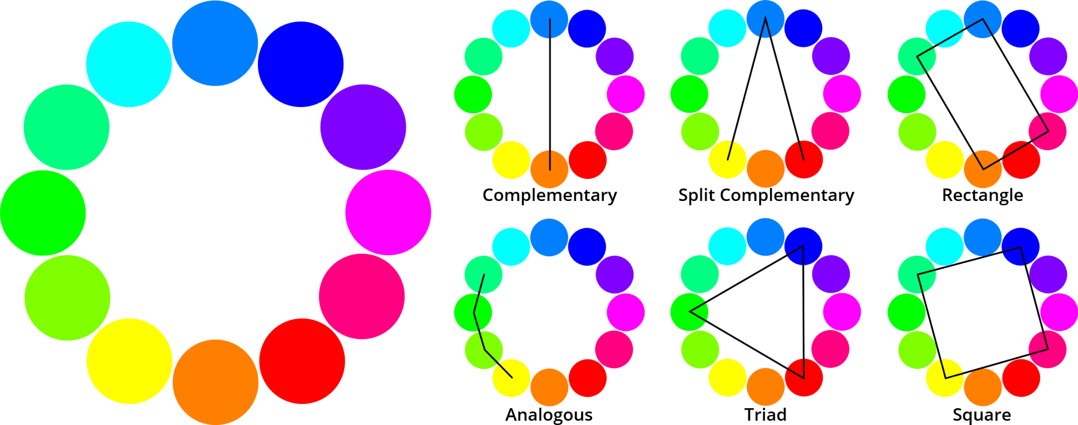
Visual Arts
Colour schemes for balanced compositions
Notes:
Record Art 10 translations in notes only, Summer 2025 generated on 10/26/2025
Colour schemes for balanced compositions: complementary, analogous, split complementary, triad, rectangular, and square
===
shqiptare - Albanian
Skema ngjyrash për kompozime të ekuilibruara: plotësuese, analoge, plotësuese të ndara, triadë, drejtkëndëshe dhe katrore
አማርኛ - Amharic
የቀለም ዕቅዶች ለተመጣጣኝ ቅንብር፡ ተጓዳኝ፣ ተመሳሳይ፣ የተከፈለ ማሟያ፣ ባለሶስት፣ አራት ማዕዘን እና ካሬ
عربي - Arabic
مخططات الألوان للتراكيب المتوازنة: التكميلية، والمتماثلة، والمتكاملة المنقسمة، والثلاثية، والمستطيلة، والمربعة
հայերեն - Armenian
Հավասարակշռված կոմպոզիցիաների գունային սխեմաներ՝ լրացուցիչ, անալոգային, բաժանված լրացուցիչ, եռյակ, ուղղանկյուն և քառակուսի
Català - Catalan
Esquemes de colors per a composicions equilibrades: complementaris, anàlegs, complementaris dividits, tríades, rectangulars i quadrats
中文 - Chinese
平衡构图的配色方案：互补色、类似色、分裂互补色、三色、矩形和正方形
Nederlands - Dutch
Kleurenschema's voor evenwichtige composities: complementair, analoog, gesplitst complementair, triade, rechthoekig en vierkant
فارسی - Farsi
طرح‌های رنگی برای ترکیب‌بندی‌های متعادل: مکمل، مشابه، مکمل تقسیم‌شده، سه‌گانه، مستطیلی و مربعی
Français - French
Schémas de couleurs pour des compositions équilibrées : complémentaires, analogues, complémentaires divisées, triades, rectangulaires et carrées
Deutsch - German
Farbschemata für ausgewogene Kompositionen: komplementär, analog, geteilt komplementär, Triade, rechteckig und quadratisch
ગુજરાતી - Gujarati
સંતુલિત રચનાઓ માટે રંગ યોજનાઓ: પૂરક, સમાન, વિભાજિત પૂરક, ત્રિપુટી, લંબચોરસ અને ચોરસ
हिंदी - Hindi
संतुलित रचनाओं के लिए रंग योजनाएँ: पूरक, अनुरूप, विभाजित पूरक, त्रय, आयताकार और वर्ग
Italiano - Italian
Schemi di colori per composizioni bilanciate: complementari, analoghi, complementari divisi, triadi, rettangolari e quadrati
日本語 - Japanese
バランスのとれた構成のための配色: 補色、類似色、分割補色、トライアド、長方形、正方形
한국어 - Korean
균형 잡힌 구성을 위한 색상 구성표: 보색, 유사, 분할 보색, 3색, 직사각형 및 정사각형
Kurdî - Kurdish
Şêwazên rengan ji bo kompozîsyonên hevseng: temamker, analog, temamkerê parçebûyî, sêalî, çargoşeyî, û çargoşe
Melayu - Malay
Skema warna untuk komposisi seimbang: pelengkap, analog, pelengkap belah, triad, segi empat tepat dan segi empat sama
മലയാളം - Malayalam
സന്തുലിത കോമ്പോസിഷനുകൾക്കുള്ള വർണ്ണ സ്കീമുകൾ: പൂരക, അനലോഗസ്, സ്പ്ലിറ്റ് പൂരക, ട്രയാഡ്, ദീർഘചതുരം, ചതുരം
नेपाली - Nepali
सन्तुलित रचनाहरूको लागि रङ योजनाहरू: पूरक, समान, विभाजित पूरक, त्रिकोण, आयताकार, र वर्ग
پښتو - Pashto
د متوازن ترکیبونو لپاره د رنګ سکیمونه: تکمیلي، مشابه، ویشل شوي تکمیلي، درې ګونی، مستطیل، او مربع
Português - Portuguese
Esquemas de cores para composições equilibradas: complementar, análogo, complementar dividido, tríade, retangular e quadrado
ਪੰਜਾਬੀ - Punjabi
ਸੰਤੁਲਿਤ ਰਚਨਾਵਾਂ ਲਈ ਰੰਗ ਸਕੀਮਾਂ: ਪੂਰਕ, ਸਮਾਨ, ਸਪਲਿਟ ਪੂਰਕ, ਤਿਕੋਣੀ, ਆਇਤਾਕਾਰ, ਅਤੇ ਵਰਗ
Русский - Russian
Цветовые схемы для сбалансированных композиций: дополнительные, аналогичные, разделенные дополнительные, триадные, прямоугольные и квадратные.
српски - Serbian
Шеме боја за уравнотежене композиције: комплементарне, аналогне, раздвојене комплементарне, тријадне, правоугаоне и квадратне
Soomaali - Somali
Nidaamyada midabka ee isku-dheelitirka isku-dheelli-tiran: is-dhammaystiran, is-barbar-dhig, kala-jajabin dhammaystir ah, saddex-gees ah, leydi iyo labajibbaaran
Español - Spanish
Esquemas de color para composiciones equilibradas: complementario, análogo, complementario dividido, tríada, rectangular y cuadrado
basa Sunda - Sundanese
Skéma warna pikeun komposisi saimbang: komplementer, analog, split complementary, triad, rectangular, sareng kuadrat
kiswahili - Swahili
Miradi ya rangi ya utunzi wa usawa: nyongeza, mlinganisho, nyongeza ya mgawanyiko, utatu, mstatili na mraba.
svenska - Swedish
Färgscheman för balanserade kompositioner: komplementär, analog, delad komplementär, triad, rektangulär och kvadratisk
Tagalog
Mga scheme ng kulay para sa balanseng komposisyon: komplementaryo, analogous, split complementary, triad, rectangular, at square
தமிழ் - Tamil
சமச்சீர் கலவைகளுக்கான வண்ணத் திட்டங்கள்: நிரப்பு, ஒத்த, பிளவு நிரப்பு, முக்கோணம், செவ்வகம் மற்றும் சதுரம்.
แบบไทย - Thai
โครงร่างสีสำหรับองค์ประกอบที่สมดุล: สีเสริม สีเปรียบเทียบ สีเสริมแบบแยก สีสามสี สีสี่เหลี่ยมผืนผ้า และสีสี่เหลี่ยมจัตุรัส
Türkçe - Turkish
Dengeli kompozisyonlar için renk şemaları: tamamlayıcı, benzer, bölünmüş tamamlayıcı, üçlü, dikdörtgen ve kare
Українська - Ukrainian
Колірні схеми для збалансованих композицій: комплементарні, аналогові, роздільно-комплементарні, тріади, прямокутні та квадратні
اردو - Urdu
متوازن کمپوزیشن کے لیے رنگ سکیمیں: تکمیلی، مشابہ، تقسیم تکمیلی، سہ رخی، مستطیل، اور مربع
Tiếng Việt - Vietnamese
Các bảng màu cho bố cục cân bằng: bổ sung, tương tự, bổ sung chia đôi, bộ ba, hình chữ nhật và hình vuông

Slide 29
Art for everyone
What happens when art is made for, and by, poor people?
ጥበብ ለሁሉም ሰው፡ ኪነ ጥበብ ለድሆች ሲፈጠር ምን ይሆናል?
الفن للجميع: ماذا يحدث عندما يتم إنتاج الفن من قبل الفقراء ومن أجلهم؟
Art per a tothom: què passa quan l'art està fet per i per persones pobres?
人人享有艺术：当艺术由穷人创作，并为穷人而创作时，会发生什么？
هنر برای همه: چه اتفاقی می‌افتد وقتی هنر برای مردم فقیر ساخته می‌شود؟
कला सबके लिए: क्या होता है जब कला गरीब लोगों के लिए और उनके द्वारा बनाई जाती है?
みんなのためのアート: 貧しい人々のために、そして貧しい人々によってアートが作られたら何が起こるでしょうか?
모든 사람을 위한 예술: 가난한 사람들을 위해, 가난한 사람들에 의해 예술이 만들어진다면 무슨 일이 일어날까?
Huner ji bo her kesî: Çi dibe dema ku huner ji bo, û ji hêla mirovên belengaz ve tê çêkirin?
Arte para todos: O que acontece quando a arte é feita para, e por, pessoas pobres?
ਹਰ ਕਿਸੇ ਲਈ ਕਲਾ: ਕੀ ਹੁੰਦਾ ਹੈ ਜਦੋਂ ਕਲਾ ਗਰੀਬ ਲੋਕਾਂ ਲਈ ਬਣਾਈ ਜਾਂਦੀ ਹੈ?
Искусство для всех: что происходит, когда искусство создается бедными людьми и для бедных людей?
Farshaxanka qof walba: Maxaa dhacaya marka fanka loo sameeyo, iyo dadka saboolka ah?
Arte para todos: ¿Qué sucede cuando el arte se crea para y por gente pobre?
Sanaa kwa kila mtu: Ni nini hufanyika wakati sanaa inafanywa kwa ajili ya watu maskini?
Sining para sa lahat: Ano ang mangyayari kapag ang sining ay ginawa para sa, at ng, mahihirap na tao?
Herkes için sanat: Sanat yoksul insanlar için ve yoksul insanlar tarafından yapıldığında ne olur?
Мистецтво для всіх: що відбувається, коли мистецтво створюється для бідних людей?
Nghệ thuật dành cho mọi người: Điều gì xảy ra khi nghệ thuật được sáng tác bởi và dành cho người nghèo?
Notes:
Current Art 10 languages in two columns, Summer 2025 generated on 8/13/2025
Art for everyone: What happens when art is made for, and by, poor people?
===
shqiptare - Albanian
Art për të gjithë: Çfarë ndodh kur arti krijohet për dhe nga njerëzit e varfër?
አማርኛ - Amharic
ጥበብ ለሁሉም ሰው፡ ኪነ ጥበብ ለድሆች ሲፈጠር ምን ይሆናል?
عربي - Arabic
الفن للجميع: ماذا يحدث عندما يتم إنتاج الفن من قبل الفقراء ومن أجلهم؟
հայերեն - Armenian
Արվեստ բոլորի համար. Ի՞նչ է պատահում, երբ արվեստը ստեղծվում է աղքատ մարդկանց համար և նրանց կողմից:
Català - Catalan
Art per a tothom: què passa quan l'art està fet per i per persones pobres?
中文 - Chinese
人人享有艺术：当艺术由穷人创作，并为穷人而创作时，会发生什么？
Nederlands - Dutch
Kunst voor iedereen: Wat gebeurt er als kunst voor en door arme mensen wordt gemaakt?
فارسی - Farsi
هنر برای همه: چه اتفاقی می‌افتد وقتی هنر برای مردم فقیر ساخته می‌شود؟
Français - French
L’art pour tous : que se passe-t-il lorsque l’art est créé pour et par les pauvres ?
Deutsch - German
Kunst für alle: Was passiert, wenn Kunst für und von armen Menschen gemacht wird?
ગુજરાતી - Gujarati
દરેક માટે કલા: જ્યારે કળા ગરીબ લોકો માટે બનાવવામાં આવે છે ત્યારે શું થાય છે?
हिंदी - Hindi
कला सबके लिए: क्या होता है जब कला गरीब लोगों के लिए और उनके द्वारा बनाई जाती है?
Italiano - Italian
Arte per tutti: cosa succede quando l'arte è realizzata per e da persone povere?
日本語 - Japanese
みんなのためのアート: 貧しい人々のために、そして貧しい人々によってアートが作られたら何が起こるでしょうか?
한국어 - Korean
모든 사람을 위한 예술: 가난한 사람들을 위해, 가난한 사람들에 의해 예술이 만들어진다면 무슨 일이 일어날까?
Kurdî - Kurdish
Huner ji bo her kesî: Çi dibe dema ku huner ji bo, û ji hêla mirovên belengaz ve tê çêkirin?
Melayu - Malay
Seni untuk semua orang: Apa yang berlaku apabila seni dibuat untuk, dan oleh, orang miskin?
മലയാളം - Malayalam
എല്ലാവർക്കുമായുള്ള കല: പാവപ്പെട്ട ആളുകൾക്കുവേണ്ടി കല നിർമ്മിക്കപ്പെടുമ്പോൾ എന്ത് സംഭവിക്കും?
नेपाली - Nepali
कला सबैका लागि: जब कला गरिब मानिसहरूका लागि बनाइन्छ, के हुन्छ?
پښتو - Pashto
هنر د هرچا لپاره: څه پیښیږي کله چې هنر د بې وزلو خلکو لپاره جوړ شي؟
Português - Portuguese
Arte para todos: O que acontece quando a arte é feita para, e por, pessoas pobres?
ਪੰਜਾਬੀ - Punjabi
ਹਰ ਕਿਸੇ ਲਈ ਕਲਾ: ਕੀ ਹੁੰਦਾ ਹੈ ਜਦੋਂ ਕਲਾ ਗਰੀਬ ਲੋਕਾਂ ਲਈ ਬਣਾਈ ਜਾਂਦੀ ਹੈ?
Русский - Russian
Искусство для всех: что происходит, когда искусство создается бедными людьми и для бедных людей?
српски - Serbian
Уметност за свакога: Шта се дешава када се уметност прави за сиромашне људе?
Soomaali - Somali
Farshaxanka qof walba: Maxaa dhacaya marka fanka loo sameeyo, iyo dadka saboolka ah?
Español - Spanish
Arte para todos: ¿Qué sucede cuando el arte se crea para y por gente pobre?
basa Sunda - Sundanese
Seni pikeun sadayana: Naon anu kajantenan nalika seni didamel pikeun, sareng ku, jalma miskin?
kiswahili - Swahili
Sanaa kwa kila mtu: Ni nini hufanyika wakati sanaa inafanywa kwa ajili ya watu maskini?
svenska - Swedish
Konst för alla: Vad händer när konst skapas för, och av, fattiga människor?
Tagalog
Sining para sa lahat: Ano ang mangyayari kapag ang sining ay ginawa para sa, at ng, mahihirap na tao?
தமிழ் - Tamil
அனைவருக்கும் கலை: ஏழை மக்களுக்காக கலை உருவாக்கப்பட்டால் என்ன நடக்கும்?
แบบไทย - Thai
ศิลปะเพื่อทุกคน: จะเกิดอะไรขึ้นเมื่อศิลปะถูกสร้างขึ้นเพื่อหรือโดยคนยากจน?
Türkçe - Turkish
Herkes için sanat: Sanat yoksul insanlar için ve yoksul insanlar tarafından yapıldığında ne olur?
Українська - Ukrainian
Мистецтво для всіх: що відбувається, коли мистецтво створюється для бідних людей?
اردو - Urdu
آرٹ سب کے لیے: کیا ہوتا ہے جب آرٹ غریب لوگوں کے لیے بنایا جاتا ہے؟
Tiếng Việt - Vietnamese
Nghệ thuật dành cho mọi người: Điều gì xảy ra khi nghệ thuật được sáng tác bởi và dành cho người nghèo?

Slide 30
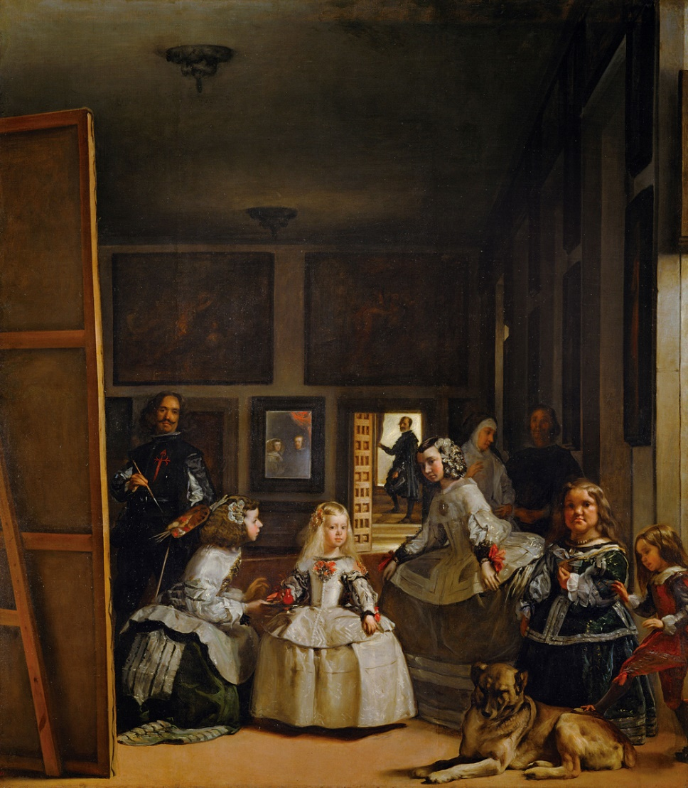
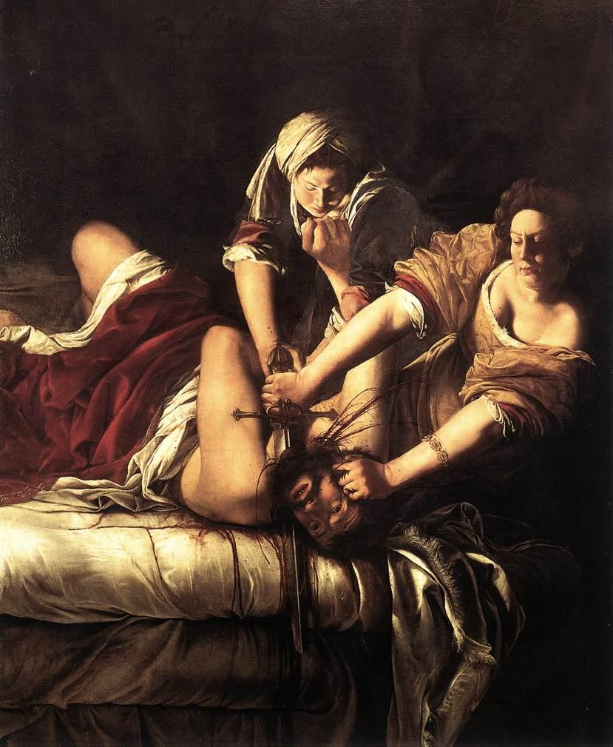
Baroque Art
ባሮክ አርት
الفن الباروكي
Art Barroc
巴洛克艺术
هنر باروک
बारोक कला
バロック美術
바로크 예술
Hunera Barok
Arte Barroca
ਬਾਰੋਕ ਆਰਟ
Искусство барокко
Farshaxan Baroque
Arte Barroco
Sanaa ya Baroque
Baroque Art
Barok Sanatı
мистецтво бароко
Nghệ thuật Baroque
Diego Velázquez
Las Meninas
1656
Artemisia Gentileschi
Judith Slaying Holofernes
1614-20
Notes:
Current Art 10 languages shortened next to English, Summer 2025 generated on 8/13/2025
Baroque Art: Diego Velázquez, Las Meninas, 1656. Artemisia Gentileschi, Judith Beheading Holofernes, c. 1614-20
Shortened text:
Baroque Art
===
shqiptare - Albanian
Arti barok: Diego Velázquez, Las Meninas, 1656. Artemisia Gentileschi, Judith Preheading Holofernes, shek. 1614-20
አማርኛ - Amharic
ባሮክ አርት፡ ዲዬጎ ቬላዝኬዝ፣ ላስ ሜኒናስ፣ 1656. አርቴሚሲያ Gentileschi፣ ጁዲት ራስ መቁረጥ ሆሎፈርነስ፣ ሐ. 1614-20 እ.ኤ.አ
عربي - Arabic
الفن الباروكي: دييغو فيلاسكيز، لاس مينيناس، 1656. أرتميسيا جينتيليسكي، جوديث تقطع رأس هولوفرنيس، ج. 1614-20
հայերեն - Armenian
Բարոկկո արվեստ. Դիեգո Վելասկես, Լաս Մենինաս, 1656. Արտեմիսիա Ջենտիլեսկի, Ջուդիթ Գլխատող Հոլոֆեռնես, ք. 1614-20 թթ
Català - Catalan
Art barroc: Diego Velázquez, Las Meninas, 1656. Artemisia Gentileschi, Judith decapitant a Holofernes, c. 1614-20
中文 - Chinese
巴洛克艺术：迭戈·委拉斯开兹，《宫娥》，1656 年。阿尔泰米西娅·真蒂莱斯基，朱迪思斩首霍洛弗尼，c. 1614-20
Nederlands - Dutch
Barokke kunst: Diego Velázquez, Las Meninas, 1656. Artemisia Gentileschi, Judith onthoofdt Holofernes, ca. 1614-1620
فارسی - Farsi
هنر باروک: دیگو ولاسکز، لاس منیناس، 1656. Artemisia Gentileschi، Judith Heheading Holofernes، c. 1614-20
Français - French
Art baroque : Diego Velázquez, Les Ménines, 1656. Artemisia Gentileschi, Judith décapitant Holopherne, v. 1614-20
Deutsch - German
Barockkunst: Diego Velázquez, Las Meninas, 1656. Artemisia Gentileschi, Judith enthauptet Holofernes, c. 1614-20
ગુજરાતી - Gujarati
બેરોક આર્ટ: ડિએગો વેલાઝક્વેઝ, લાસ મેનિનાસ, 1656. આર્ટેમિસિયા જેન્ટીલેસ્કી, જુડિથ શિરચ્છેદ હોલોફર્નેસ, સી. 1614-20
हिंदी - Hindi
बारोक कला: डिएगो वेलाज़क्वेज़, लास मेनिनास, 1656। आर्टेमिसिया जेंटिल्स्की, जूडिथ बीहेडिंग होलोफर्नेस, सी। 1614-20
Italiano - Italian
Arte barocca: Diego Velázquez, Las Meninas, 1656. Artemisia Gentileschi, Giuditta che decapita Oloferne, ca. 1614-20
日本語 - Japanese
バロック美術：ディエゴ・ベラスケス、ラス・メニーナス、1656年。アルテミシア・ジェンティレスキ、ホロフェルネスの斬首ジュディス、1656年頃。 1614-20
한국어 - Korean
바로크 미술: 디에고 벨라스케스, 라스 메니나스, 1656년. 아르테미시아 젠틸레스키, 홀로페르네스의 목을 자르는 유디트, c. 1614-20
Kurdî - Kurdish
Hunera Barok: Diego Velázquez, Las Meninas, 1656. Artemisia Gentileschi, Judith Beheading Holofernes, c. 1614-20
Melayu - Malay
Seni Baroque: Diego Velázquez, Las Meninas, 1656. Artemisia Gentileschi, Judith Memancung Holofernes, c. 1614-20
മലയാളം - Malayalam
ബറോക്ക് ആർട്ട്: ഡീഗോ വെലാസ്ക്വസ്, ലാസ് മെനിനാസ്, 1656. ആർട്ടെമിസിയ ജെൻ്റിലേഷി, ജൂഡിത്ത് ശിരഛേദം ഹോളോഫെർണസ്, സി. 1614-20
नेपाली - Nepali
बारोक कला: डिएगो भेलाज्क्वेज, लास मेनिनास, 1656। आर्टेमिसिया जेन्टिलेची, जुडिथ हेडिंग होलोफर्नेस, सी। १६१४-२०
پښتو - Pashto
Baroque هنر: Diego Velázquez، Las Meninas، 1656. Artemisia Gentileschi، Judith Heading Holofernes، c. 1614-20
Português - Portuguese
Arte Barroca: Diego Velázquez, Las Meninas, 1656. Artemisia Gentileschi, Judith Decapitando Holofernes, c. 1614-20
ਪੰਜਾਬੀ - Punjabi
ਬਾਰੋਕ ਆਰਟ: ਡਿਏਗੋ ਵੇਲਾਜ਼ਕੁਏਜ਼, ਲਾਸ ਮੇਨਿਨਾਸ, 1656. ਆਰਟੇਮੀਸੀਆ ਜੇਨਟੀਲੇਸਚੀ, ਜੂਡਿਥ ਸਿਰ ਕਲਮ ਕਰਨਾ ਹੋਲੋਫਰਨੇਸ, ਸੀ. 1614-20
Русский - Russian
Искусство барокко: Диего Веласкес, «Менины», 1656. Артемизия Джентилески, Юдифь, обезглавливающая Олоферна, ок. 1614-20
српски - Serbian
Барокна уметност: Дијего Веласкез, Лас Менинас, 1656. Артемизија Ђентилески, Јудита одсецање главе Олоферну, в. 1614-20
Soomaali - Somali
Farshaxanka Baroque: Diego Velázquez, Las Meninas, 1656. Artemisia Gentileschi, Judith Madax-goynta Holofernes, c. 1614-20
Español - Spanish
Arte Barroco: Diego Velázquez, Las Meninas, 1656. Artemisia Gentileschi, Judith decapitando a Holofernes, c. 1614-20
basa Sunda - Sundanese
Seni Baroque: Diego Velázquez, Las Meninas, 1656. Artemisia Gentileschi, Judith Pancung Holofernes, c. 1614-20
kiswahili - Swahili
Sanaa ya Baroque: Diego Velazquez, Las Meninas, 1656. Artemisia Gentileschi, Judith Beheading Holofernes, c. 1614-20
svenska - Swedish
Barockkonst: Diego Velázquez, Las Meninas, 1656. Artemisia Gentileschi, Judith halshugger Holofernes, ca. 1614-20
Tagalog
Baroque Art: Diego Velázquez, Las Meninas, 1656. Artemisia Gentileschi, Judith Beheading Holofernes, c. 1614-20
தமிழ் - Tamil
பரோக் கலை: டியாகோ வெலாஸ்குவேஸ், லாஸ் மெனினாஸ், 1656. ஆர்ட்டெமிசியா ஜென்டிலேச்சி, ஜூடித் தலை துண்டித்தல் ஹோலோஃபெர்னஸ், சி. 1614-20
แบบไทย - Thai
ศิลปะบาโรก: Diego Velázquez, Las Meninas, 1656. Artemisia Gentileschi, Judith Beheading Holofernes, c. 1614-20
Türkçe - Turkish
Barok Sanatı: Diego Velázquez, Las Meninas, 1656. Artemisia Gentileschi, Judith Holofernes'in Kafasını Kesiyor, c. 1614-20
Українська - Ukrainian
Мистецтво бароко: Дієго Веласкес, «Меніни», 1656 р. Артемізія Джентілескі, Юдіф, яка обезголовлює Олоферна, бл. 1614-20
اردو - Urdu
Baroque Art: Diego Velázquez, Las Meninas, 1656. Artemisia Gentileschi, Judith Heading Holofernes, c. 1614-20
Tiếng Việt - Vietnamese
Nghệ thuật Baroque: Diego Velázquez, Las Meninas, 1656. Artemisia Gentileschi, Judith chặt đầu Holofernes, c. 1614-20

Slide 31
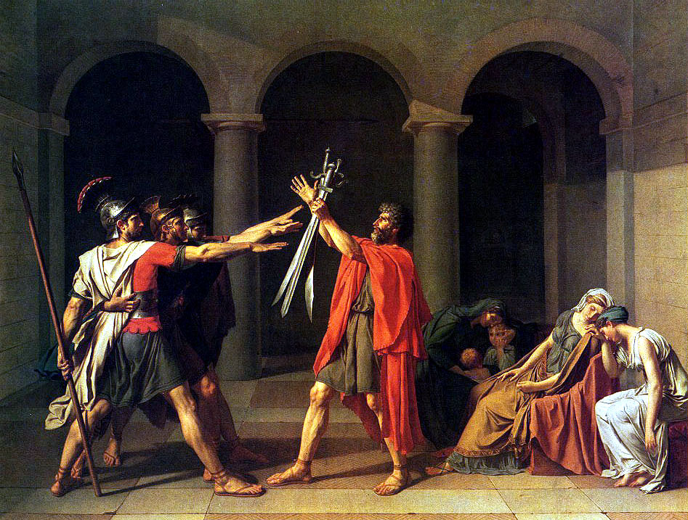
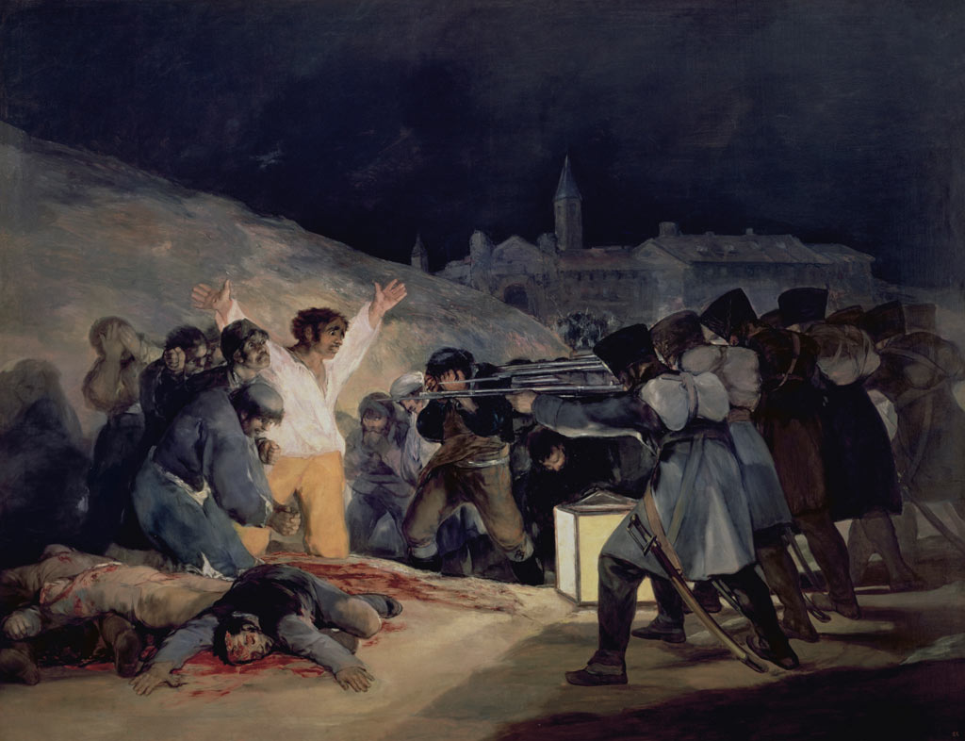
Romantic and Neoclassical Art
ሮማንቲክ እና ኒዮክላሲካል አርት
الفن الرومانسي والكلاسيكي الجديد
Art romàntic i neoclàssic
浪漫主义和新古典主义艺术
هنر رمانتیک و نئوکلاسیک
रोमांटिक और नवशास्त्रीय कला
ロマン主義と新古典主義美術
낭만주의와 신고전주의 예술
Hunera Romantîk û Neoklasîk
Arte Romântica e Neoclássica
ਰੋਮਾਂਟਿਕ ਅਤੇ ਨਿਓਕਲਾਸੀਕਲ ਕਲਾ
Романтическое и неоклассическое искусство
Romantic iyo Farshaxan Neoclassical
Arte romántico y neoclásico
Sanaa ya Kimapenzi na Neoclassical
Romantiko at Neoclassical na Sining
Romantik ve Neoklasik Sanat
Романтичне та неокласичне мистецтво
Nghệ thuật lãng mạn và tân cổ điển
Jacques-Louis David
The Oath of the Horatii
1784
Francisco Goya
The Third of May 1808
1814
Notes:
Current Art 10 languages shortened next to English, Summer 2025 generated on 8/13/2025
Romantic and Neoclassical Art: Jacques-Louis David, The Oath of the Horatii, 1784. Francisco Goya, The Third of May 1808, 1814.
Shortened text:
Romantic and Neoclassical Art
===
shqiptare - Albanian
Arti romantik dhe neoklasik: Jacques-Louis David, Betimi i Horatii, 1784. Francisco Goya, Tretë maj 1808, 1814.
አማርኛ - Amharic
ሮማንቲክ እና ኒዮክላሲካል አርት፡ ዣክ-ሉዊስ ዴቪድ፣ የሆራቲ መሃላ፣ 1784. ፍራንሲስኮ ጎያ፣ ግንቦት 1808፣ 1814 ሶስተኛ።
عربي - Arabic
الفن الرومانسي والفن الكلاسيكي الجديد: جاك لويس ديفيد، قسم هوراتي، 1784. فرانسيسكو غويا، الثالث من مايو 1808، 1814.
հայերեն - Armenian
Ռոմանտիկ և նեոկլասիկական արվեստ. Ժակ-Լուի Դավիդ, Հորատիների երդումը, 1784: Ֆրանցիսկո Գոյա, 1808 թվականի մայիսի երրորդը, 1814 թ.
Català - Catalan
Art romàntic i neoclàssic: Jacques-Louis David, El jurament dels Horacis, 1784. Francisco Goya, El tres de maig de 1808, 1814.
中文 - Chinese
浪漫主义和新古典主义艺术：雅克·路易·大卫，《贺拉斯兄弟之誓》，1784 年。弗朗西斯科·戈雅，《1808 年 5 月 3 日》，1814 年。
Nederlands - Dutch
Romantische en neoklassieke kunst: Jacques-Louis David, De eed van de Horatii, 1784. Francisco Goya, Derde mei 1808, 1814.
فارسی - Farsi
هنر رمانتیک و نئوکلاسیک: ژاک لوئیس دیوید، سوگند هوراتی ها، 1784. فرانسیسکو گویا، سوم می 1808، 1814.
Français - French
Art romantique et néoclassique : Jacques-Louis David, Le Serment des Horaces, 1784. Francisco Goya, Le Trois mai 1808, 1814.
Deutsch - German
Romantische und neoklassische Kunst: Jacques-Louis David, Der Schwur der Horatier, 1784. Francisco Goya, Der 3. Mai 1808, 1814.
ગુજરાતી - Gujarati
રોમેન્ટિક અને નિયોક્લાસિકલ આર્ટ: જેક્સ-લુઈસ ડેવિડ, ધ ઓથ ઓફ ધ હોરાટી, 1784. ફ્રાન્સિસ્કો ગોયા, ધ થર્ડ ઓફ મે 1808, 1814.
हिंदी - Hindi
रोमांटिक और नवशास्त्रीय कला: जैक्स-लुई डेविड, द ओथ ऑफ द होराटिए, 1784. फ्रांसिस्को गोया, द थर्ड ऑफ मई 1808, 1814.
Italiano - Italian
Arte romantica e neoclassica: Jacques-Louis David, Il giuramento degli Orazi, 1784. Francisco Goya, Il 3 maggio 1808, 1814.
日本語 - Japanese
ロマン主義と新古典主義の芸術：ジャック＝ルイ・ダヴィッド、『ホラティウス兄弟の誓い』、1784年。フランシスコ・ゴヤ、『1808年5月3日』、1814年。
한국어 - Korean
낭만주의와 신고전주의 미술: 자크 루이 다비드의 호라티우스 형제의 맹세, 1784년. 프란시스코 고야의 1808년 5월 3일, 1814년.
Kurdî - Kurdish
Hunera Romantîk û Neoklasîk: Jacques-Louis David, Sonda Horatii, 1784. Francisco Goya, Sêyemîn Gulan 1808, 1814.
Melayu - Malay
Seni Romantik dan Neoklasik: Jacques-Louis David, The Oath of the Horatii, 1784. Francisco Goya, The Third of May 1808, 1814.
മലയാളം - Malayalam
റൊമാൻ്റിക് ആൻ്റ് നിയോക്ലാസിക്കൽ ആർട്ട്: ജാക്ക്-ലൂയിസ് ഡേവിഡ്, ദി ഓത്ത് ഓഫ് ദി ഹൊറാറ്റി, 1784. ഫ്രാൻസിസ്കോ ഗോയ, 1808 മെയ് മൂന്നാം തീയതി, 1814.
नेपाली - Nepali
रोमान्टिक र नियोक्लासिकल कला: ज्याक-लुइस डेभिड, होराटीको शपथ, 1784। फ्रान्सिस्को गोया, मे 1808 को तेस्रो, 1814।
پښتو - Pashto
رومانتيک او نوي کلاسيک هنر: جاک لوئس ډيويډ، د هوراتي حلف، 1784. فرانسيسکو ګويا، د می 1808، 1814 دریمه.
Português - Portuguese
Arte romântica e neoclássica: Jacques-Louis David, O juramento dos Horácios, 1784. Francisco Goya, Três de maio de 1808, 1814.
ਪੰਜਾਬੀ - Punjabi
ਰੋਮਾਂਟਿਕ ਅਤੇ ਨਿਓਕਲਾਸੀਕਲ ਆਰਟ: ਜੈਕ-ਲੁਈਸ ਡੇਵਿਡ, ਦ ਓਥ ਆਫ਼ ਦ ਹੋਰਾਟੀ, 1784. ਫ੍ਰਾਂਸਿਸਕੋ ਗੋਯਾ, ਮਈ 1808 ਦਾ ਤੀਜਾ, 1814।
Русский - Russian
Романтическое и неоклассическое искусство: Жак-Луи Давид, «Клятва Горациев», 1784. Франсиско Гойя, «Третье мая 1808 года», 1814.
српски - Serbian
Романтична и неокласична уметност: Жак-Луј Давид, Заклетва Хорацијевих, 1784. Франциско Гоја, Трећи мај 1808, 1814.
Soomaali - Somali
Farshaxan Romantic iyo Neoclassical: Jacques-Louis David, Dhaarta Horatii, 1784. Francisco Goya, Saddexaad ee May 1808, 1814.
Español - Spanish
Arte romántico y neoclásico: Jacques-Louis David, El juramento de los Horacios, 1784. Francisco Goya, El 3 de mayo de 1808, 1814.
basa Sunda - Sundanese
Seni Romantis sareng Neoklasik: Jacques-Louis David, Sumpah Horatii, 1784. Francisco Goya, Katilu Méi 1808, 1814.
kiswahili - Swahili
Sanaa ya Kimapenzi na Neoclassical: Jacques-Louis David, Kiapo cha Horatii, 1784. Francisco Goya, Tatu ya Mei 1808, 1814.
svenska - Swedish
Romantisk och nyklassisk konst: Jacques-Louis David, Horatiernas ed, 1784. Francisco Goya, den tredje maj 1808, 1814.
Tagalog
Romantic and Neoclassical Art: Jacques-Louis David, The Oath of the Horatii, 1784. Francisco Goya, The Third of May 1808, 1814.
தமிழ் - Tamil
காதல் மற்றும் நியோகிளாசிக்கல் கலை: ஜாக்-லூயிஸ் டேவிட், தி ஓத் ஆஃப் தி ஹொராட்டி, 1784. பிரான்சிஸ்கோ கோயா, தி மூன்றாம் மே 1808, 1814.
แบบไทย - Thai
ศิลปะโรแมนติกและนีโอคลาสสิก: Jacques-Louis David, The Oath of the Horatii, 1784. Francisco Goya, The Third of May 1808, 1814.
Türkçe - Turkish
Romantik ve Neoklasik Sanat: Jacques-Louis David, Horatii'lerin Yemini, 1784. Francisco Goya, 3 Mayıs 1808, 1814.
Українська - Ukrainian
Романтичне та неокласичне мистецтво: Жак-Луї Давид, Клятва Горацій, 1784. Франсиско Гойя, Третє травня 1808, 1814.
اردو - Urdu
رومانٹک اور نو کلاسیکل آرٹ: جیک لوئس ڈیوڈ، دی اوتھ آف دی ہوراٹی، 1784۔ فرانسسکو گویا، مئی 1808 کا تیسرا، 1814۔
Tiếng Việt - Vietnamese
Nghệ thuật lãng mạn và tân cổ điển: Jacques-Louis David, Lời thề của Horatii, 1784. Francisco Goya, Ngày 3 tháng 5 năm 1808, 1814.

Slide 32

Eiichiro Oda
cover of One Piece
volume 61
2011
ኢኢቺሮ ኦዳ፣ የአንድ ቁራጭ ሽፋን፣ ጥራዝ 61፣ 2011
إييتشيرو أودا، غلاف ون بيس، المجلد 61، 2011
Eiichiro Oda, portada de One Piece, volum 61, 2011
尾田荣一郎，《海贼王》第61卷封面，2011年
ایچیرو اودا، جلد وان پیس، جلد ۶۱، ۲۰۱۱
एइचिरो ओडा, वन पीस का कवर, खंड 61, 2011
尾田栄一郎、『ワンピース』第61巻の表紙、2011年
오다 에이치로, 원피스 61권 표지, 2011
Eiichiro Oda, bergê One Piece, cild 61, 2011
Eiichiro Oda, capa de One Piece, volume 61, 2011
ਈਚੀਰੋ ਓਡਾ, ਵਨ ਪੀਸ ਦਾ ਕਵਰ, ਵਾਲੀਅਮ 61, 2011
Эйитиро Ода, обложка One Piece, том 61, 2011
Eiichiro Oda, daboolka Hal Qayb, mugga 61, 2011
Eiichiro Oda, portada de One Piece, volumen 61, 2011
Eiichiro Oda, jalada la One Piece, gombo la 61, 2011
Eiichiro Oda, pabalat ng One Piece, volume 61, 2011
Eiichiro Oda, One Piece'in 61. cildinin kapağı, 2011
Ейічіро Ода, обкладинка One Piece, том 61, 2011
Eiichiro Oda, bìa One Piece, tập 61, năm 2011
Notes:
Current Art 10 languages next to English, Summer 2025 generated on 10/26/2025
Eiichiro Oda, cover of One Piece, volume 61, 2011
===
shqiptare - Albanian
Eiichiro Oda, kopertina e One Piece, vëllimi 61, 2011
አማርኛ - Amharic
ኢኢቺሮ ኦዳ፣ የአንድ ቁራጭ ሽፋን፣ ጥራዝ 61፣ 2011
عربي - Arabic
إييتشيرو أودا، غلاف ون بيس، المجلد 61، 2011
հայերեն - Armenian
Էիչիրո Օդա, One Piece-ի 61-րդ հատորի շապիկը, 2011թ.
Català - Catalan
Eiichiro Oda, portada de One Piece, volum 61, 2011
中文 - Chinese
尾田荣一郎，《海贼王》第61卷封面，2011年
Nederlands - Dutch
Eiichiro Oda, omslag van One Piece, deel 61, 2011
فارسی - Farsi
ایچیرو اودا، جلد وان پیس، جلد ۶۱، ۲۰۱۱
Français - French
Eiichiro Oda, couverture de One Piece, volume 61, 2011
Deutsch - German
Eiichiro Oda, Cover von One Piece, Band 61, 2011
ગુજરાતી - Gujarati
એઇચિરો ઓડા, વન પીસનું કવર, વોલ્યુમ 61, 2011
हिंदी - Hindi
एइचिरो ओडा, वन पीस का कवर, खंड 61, 2011
Italiano - Italian
Eiichiro Oda, copertina di One Piece, volume 61, 2011
日本語 - Japanese
尾田栄一郎、『ワンピース』第61巻の表紙、2011年
한국어 - Korean
오다 에이치로, 원피스 61권 표지, 2011
Kurdî - Kurdish
Eiichiro Oda, bergê One Piece, cild 61, 2011
Melayu - Malay
Eiichiro Oda, muka depan One Piece, jilid 61, 2011
മലയാളം - Malayalam
ഐച്ചിറോ ഒഡ, വൺ പീസിന്റെ കവർ, വാല്യം 61, 2011
नेपाली - Nepali
एइचिरो ओडा, वान पिसको आवरण, खण्ड ६१, २०११
پښتو - Pashto
ایچیرو اودا، د ون پیس کتاب پوښ، ۶۱ ټوک، ۲۰۱۱
Português - Portuguese
Eiichiro Oda, capa de One Piece, volume 61, 2011
ਪੰਜਾਬੀ - Punjabi
ਈਚੀਰੋ ਓਡਾ, ਵਨ ਪੀਸ ਦਾ ਕਵਰ, ਵਾਲੀਅਮ 61, 2011
Русский - Russian
Эйитиро Ода, обложка One Piece, том 61, 2011
српски - Serbian
Еичиро Ода, насловница књиге „One Piece“, том 61, 2011
Soomaali - Somali
Eiichiro Oda, daboolka Hal Qayb, mugga 61, 2011
Español - Spanish
Eiichiro Oda, portada de One Piece, volumen 61, 2011
basa Sunda - Sundanese
Eiichiro Oda, panutup One Piece, jilid 61, 2011
kiswahili - Swahili
Eiichiro Oda, jalada la One Piece, gombo la 61, 2011
svenska - Swedish
Eiichiro Oda, omslag till One Piece, volym 61, 2011
Tagalog
Eiichiro Oda, pabalat ng One Piece, volume 61, 2011
தமிழ் - Tamil
எய்ச்சிரோ ஓடா, ஒன் பீஸின் அட்டைப்படம், தொகுதி 61, 2011
แบบไทย - Thai
เออิจิโร โอดะ ปกวันพีซ เล่ม 61 ปี 2011
Türkçe - Turkish
Eiichiro Oda, One Piece'in 61. cildinin kapağı, 2011
Українська - Ukrainian
Ейічіро Ода, обкладинка One Piece, том 61, 2011
اردو - Urdu
ایچیرو اوڈا، ون پیس کا سرورق، جلد 61، 2011
Tiếng Việt - Vietnamese
Eiichiro Oda, bìa One Piece, tập 61, năm 2011

Slide 33
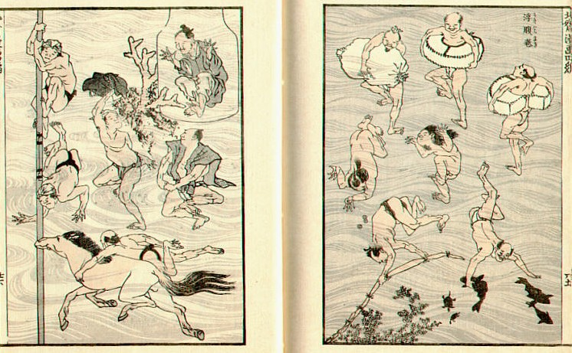
Katsushika Hokusai, Manga of bathing people
Notes:
Record Art 10 translations in notes only, Summer 2025 generated on 10/26/2025
Eiichiro Oda, cover of One Piece, volume 61, 2011
===
shqiptare - Albanian
Eiichiro Oda, kopertina e One Piece, vëllimi 61, 2011
አማርኛ - Amharic
ኢኢቺሮ ኦዳ፣ የአንድ ቁራጭ ሽፋን፣ ጥራዝ 61፣ 2011
عربي - Arabic
إييتشيرو أودا، غلاف ون بيس، المجلد 61، 2011
հայերեն - Armenian
Էիչիրո Օդա, One Piece-ի 61-րդ հատորի շապիկը, 2011թ.
Català - Catalan
Eiichiro Oda, portada de One Piece, volum 61, 2011
中文 - Chinese
尾田荣一郎，《海贼王》第61卷封面，2011年
Nederlands - Dutch
Eiichiro Oda, omslag van One Piece, deel 61, 2011
فارسی - Farsi
ایچیرو اودا، جلد وان پیس، جلد ۶۱، ۲۰۱۱
Français - French
Eiichiro Oda, couverture de One Piece, volume 61, 2011
Deutsch - German
Eiichiro Oda, Cover von One Piece, Band 61, 2011
ગુજરાતી - Gujarati
એઇચિરો ઓડા, વન પીસનું કવર, વોલ્યુમ 61, 2011
हिंदी - Hindi
एइचिरो ओडा, वन पीस का कवर, खंड 61, 2011
Italiano - Italian
Eiichiro Oda, copertina di One Piece, volume 61, 2011
日本語 - Japanese
尾田栄一郎、『ワンピース』第61巻の表紙、2011年
한국어 - Korean
오다 에이치로, 원피스 61권 표지, 2011
Kurdî - Kurdish
Eiichiro Oda, bergê One Piece, cild 61, 2011
Melayu - Malay
Eiichiro Oda, muka depan One Piece, jilid 61, 2011
മലയാളം - Malayalam
ഐച്ചിറോ ഒഡ, വൺ പീസിന്റെ കവർ, വാല്യം 61, 2011
नेपाली - Nepali
एइचिरो ओडा, वान पिसको आवरण, खण्ड ६१, २०११
پښتو - Pashto
ایچیرو اودا، د ون پیس کتاب پوښ، ۶۱ ټوک، ۲۰۱۱
Português - Portuguese
Eiichiro Oda, capa de One Piece, volume 61, 2011
ਪੰਜਾਬੀ - Punjabi
ਈਚੀਰੋ ਓਡਾ, ਵਨ ਪੀਸ ਦਾ ਕਵਰ, ਵਾਲੀਅਮ 61, 2011
Русский - Russian
Эйитиро Ода, обложка One Piece, том 61, 2011
српски - Serbian
Еичиро Ода, насловница књиге „One Piece“, том 61, 2011
Soomaali - Somali
Eiichiro Oda, daboolka Hal Qayb, mugga 61, 2011
Español - Spanish
Eiichiro Oda, portada de One Piece, volumen 61, 2011
basa Sunda - Sundanese
Eiichiro Oda, panutup One Piece, jilid 61, 2011
kiswahili - Swahili
Eiichiro Oda, jalada la One Piece, gombo la 61, 2011
svenska - Swedish
Eiichiro Oda, omslag till One Piece, volym 61, 2011
Tagalog
Eiichiro Oda, pabalat ng One Piece, volume 61, 2011
தமிழ் - Tamil
எய்ச்சிரோ ஓடா, ஒன் பீஸின் அட்டைப்படம், தொகுதி 61, 2011
แบบไทย - Thai
เออิจิโร โอดะ ปกวันพีซ เล่ม 61 ปี 2011
Türkçe - Turkish
Eiichiro Oda, One Piece'in 61. cildinin kapağı, 2011
Українська - Ukrainian
Ейічіро Ода, обкладинка One Piece, том 61, 2011
اردو - Urdu
ایچیرو اوڈا، ون پیس کا سرورق، جلد 61، 2011
Tiếng Việt - Vietnamese
Eiichiro Oda, bìa One Piece, tập 61, năm 2011

Slide 34
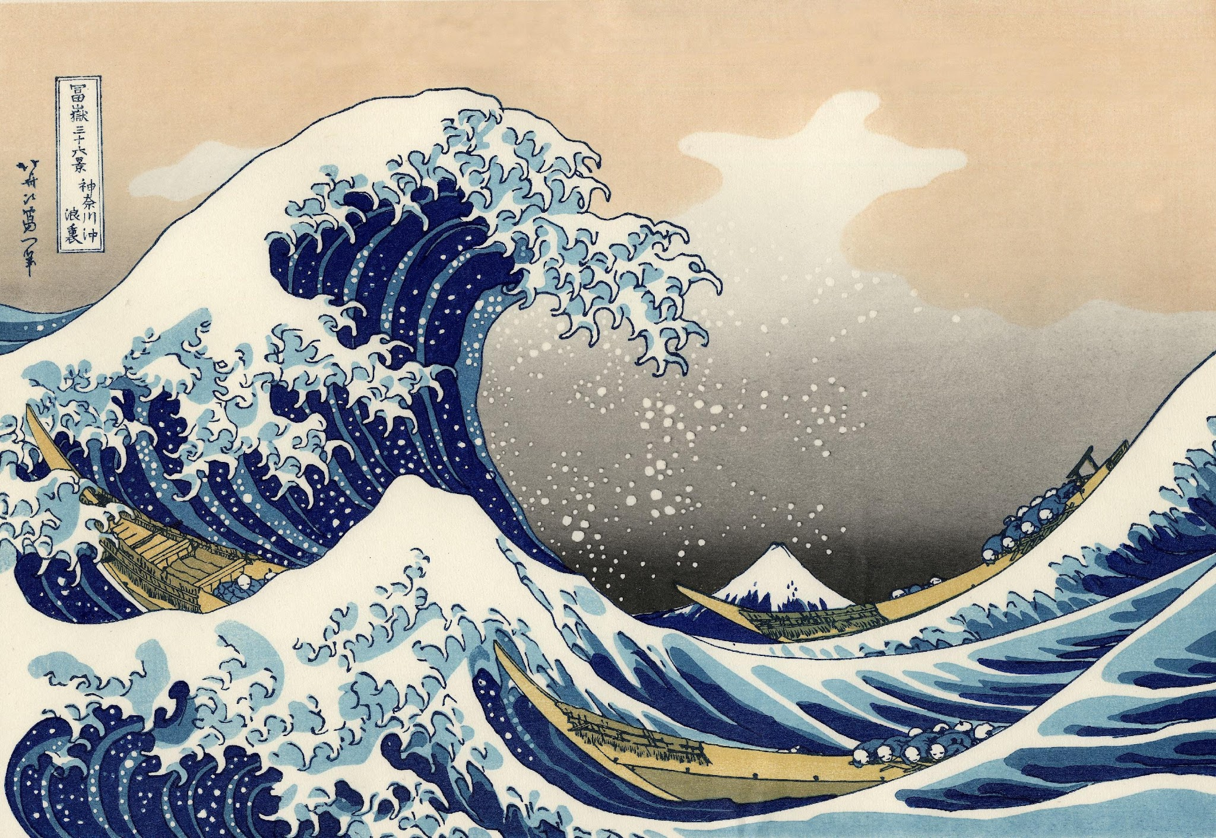

Katsushika Hokusai
The Great Wave off Kanagawa
1823-29
Notes:
Record Art 10 translations in notes only, Summer 2025 generated on 8/13/2025
Katsushika Hokusai, The Great Wave off Kanagawa, 1823-29
===
shqiptare - Albanian
Katsushika Hokusai, Vala e Madhe jashtë Kanagawa, 1823-29
አማርኛ - Amharic
ካትሱሺካ ሆኩሳይ፣ ታላቁ ሞገድ ከካናጋዋ፣ 1823-29
عربي - Arabic
كاتسوشيكا هوكوساي، الموجة العظيمة قبالة كاناغاوا، ١٨٢٣-١٨٢٩
հայերեն - Armenian
Կացուշիկա Հոկուսայ, Մեծ ալիքը Կանագավայի մոտ, 1823-29
Català - Catalan
Katsushika Hokusai, La gran onada de Kanagawa, 1823-29
中文 - Chinese
葛饰北斋，神奈川巨浪，1823-29 年
Nederlands - Dutch
Katsushika Hokusai, De grote golf bij Kanagawa, 1823-1829
فارسی - Farsi
کاتسوشیکا هوکوسای، موج بزرگ کاناگاوا، 1823-29
Français - French
Katsushika Hokusai, La Grande Vague au large de Kanagawa, 1823-29
Deutsch - German
Katsushika Hokusai, Die große Welle vor Kanagawa, 1823-29
ગુજરાતી - Gujarati
કાત્સુશિકા હોકુસાઈ, કાનાગાવા પર ધ ગ્રેટ વેવ, 1823-29
हिंदी - Hindi
कात्सुशिका होकुसाई, द ग्रेट वेव ऑफ कानागावा, 1823-29
Italiano - Italian
Katsushika Hokusai, La grande onda al largo di Kanagawa, 1823-29
日本語 - Japanese
葛飾北斎、神奈川沖浪裏、1823-29
한국어 - Korean
가쓰시카 호쿠사이, 가나가와의 큰 파도, 1823-29
Kurdî - Kurdish
Katsushika Hokusai, Pêla Mezin a Kanagawa, 1823-29
Melayu - Malay
Katsushika Hokusai, Gelombang Hebat di Kanagawa, 1823-29
മലയാളം - Malayalam
കത്സുഷിക ഹോകുസായി, കനഗാവയിൽ നിന്നുള്ള ഗ്രേറ്റ് വേവ്, 1823-29
नेपाली - Nepali
कात्सुशिका होकुसाई, कानागावाबाट ठूलो लहर, 1823-29
پښتو - Pashto
کاتوشیکا هوکوسای، د کاناګاوا څخه لوی څپې، 1823-29
Português - Portuguese
Katsushika Hokusai, A Grande Onda de Kanagawa, 1823-29
ਪੰਜਾਬੀ - Punjabi
ਕਟਸੁਸ਼ਿਕਾ ਹੋਕੁਸਾਈ, ਕਾਨਾਗਾਵਾ ਦੀ ਮਹਾਨ ਲਹਿਰ, 1823-29
Русский - Russian
Кацусика Хокусай, «Большая волна у Канагавы», 1823–1829 гг.
српски - Serbian
Касушика Хокусаи, Велики талас код Канагаве, 1823-29
Soomaali - Somali
Katsushika Hokusai, Wave Great off Kanagawa, 1823-29
Español - Spanish
Katsushika Hokusai, La gran ola frente a Kanagawa, 1823-29
basa Sunda - Sundanese
Katsushika Hokusai, The Great Wave off Kanagawa, 1823-29
kiswahili - Swahili
Katsushika Hokusai, The Great Wave off Kanagawa, 1823-29
svenska - Swedish
Katsushika Hokusai, Den stora vågen utanför Kanagawa, 1823-29
Tagalog
Katsushika Hokusai, The Great Wave off Kanagawa, 1823-29
தமிழ் - Tamil
கட்சுஷிகா ஹோகுசாய், கனகாவாவின் பெரும் அலை, 1823-29
แบบไทย - Thai
คัตสึชิกะ โฮคุไซ คลื่นใหญ่นอกคานากาว่า ค.ศ. 1823-29
Türkçe - Turkish
Katsushika Hokusai, Kanagawa Açıklarındaki Büyük Dalga, 1823-29
Українська - Ukrainian
Кацусіка Хокусай, Велика хвиля біля Канагави, 1823-29
اردو - Urdu
کاٹسوشیکا ہوکوسائی، کاناگاوا سے دور عظیم لہر، 1823-29
Tiếng Việt - Vietnamese
Katsushika Hokusai, Làn sóng lớn ngoài khơi Kanagawa, 1823-29

Slide 35
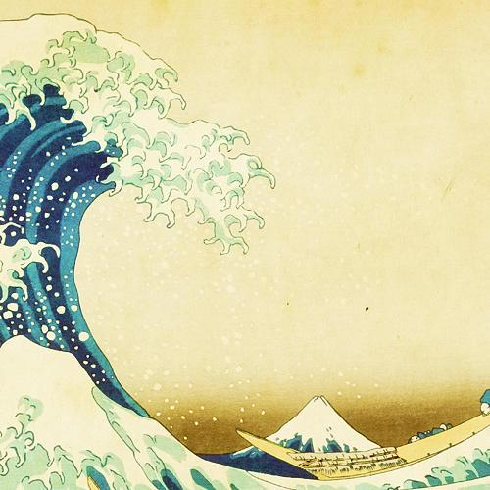
Notes:
Record Art 10 translations in notes only, Summer 2025 generated on 10/26/2025
Katsushika Hokusai, The Great Wave off Kanagawa, 1823-29
===
shqiptare - Albanian
Katsushika Hokusai, Vala e Madhe nga Kanagawa, 1823-29
አማርኛ - Amharic
ካትሱሺካ ሆኩሳይ፣ ታላቁ ማዕበል በካናጋዋ፣ 1823-29
عربي - Arabic
كاتسوشيكا هوكوساي، الموجة العظيمة قبالة كاناغاوا، ١٨٢٣-١٨٢٩
հայերեն - Armenian
Կացուշիկա Հոկուսայ, Մեծ ալիքը Կանագավայի մոտ, 1823-29
Català - Catalan
Katsushika Hokusai, La gran onada de Kanagawa, 1823-29
中文 - Chinese
葛饰北斋，《神奈川巨浪》，1823-29 年
Nederlands - Dutch
Katsushika Hokusai, De grote golf bij Kanagawa, 1823-1829
فارسی - Farsi
کاتسوشیکا هوکوسای، موج بزرگ کاناگاوا، 1823-29
Français - French
Katsushika Hokusai, La Grande Vague au large de Kanagawa, 1823-29
Deutsch - German
Katsushika Hokusai, Die große Welle vor Kanagawa, 1823-29
ગુજરાતી - Gujarati
કાત્સુશિકા હોકુસાઈ, ધ ગ્રેટ વેવ ઓફ કાનાગાવા, 1823-29
हिंदी - Hindi
कात्सुशिका होकुसाई, द ग्रेट वेव ऑफ कानागावा, 1823-29
Italiano - Italian
Katsushika Hokusai, La grande onda al largo di Kanagawa, 1823-29
日本語 - Japanese
葛飾北斎、神奈川沖浪裏、1823-29
한국어 - Korean
가쓰시카 호쿠사이, 가나가와의 큰 파도, 1823-29
Kurdî - Kurdish
Katsushika Hokusai, Pêla Mezin a Kanagawa, 1823-29
Melayu - Malay
Katsushika Hokusai, Gelombang Besar di luar Kanagawa, 1823-29
മലയാളം - Malayalam
കത്സുഷിക ഹോകുസായി, കനഗാവയിൽ നിന്നുള്ള ഗ്രേറ്റ് വേവ്, 1823-29
नेपाली - Nepali
कात्सुशिका होकुसाई, कानागावाबाट ठूलो लहर, 1823-29
پښتو - Pashto
کاتوشیکا هوکوسای، د کاناګاوا څخه لوی څپې، 1823-29
Português - Portuguese
Katsushika Hokusai, A Grande Onda de Kanagawa, 1823-29
ਪੰਜਾਬੀ - Punjabi
ਕਟਸੁਸ਼ਿਕਾ ਹੋਕੁਸਾਈ, ਕਾਨਾਗਾਵਾ ਦੀ ਮਹਾਨ ਲਹਿਰ, 1823-29
Русский - Russian
Кацусика Хокусай, «Большая волна у Канагавы», 1823–1829 гг.
српски - Serbian
Кацушика Хокусаи, Велики талас код Канагаве, 1823-29
Soomaali - Somali
Katsushika Hokusai, The Great Wave off Kanagawa, 1823-29
Español - Spanish
Katsushika Hokusai, La gran ola frente a Kanagawa, 1823-29
basa Sunda - Sundanese
Katsushika Hokusai, The Great Wave off Kanagawa, 1823-29
kiswahili - Swahili
Katsushika Hokusai, The Great Wave off Kanagawa, 1823-29
svenska - Swedish
Katsushika Hokusai, Den stora vågen utanför Kanagawa, 1823-29
Tagalog
Katsushika Hokusai, The Great Wave off Kanagawa, 1823-29
தமிழ் - Tamil
கட்சுஷிகா ஹோகுசாய், கனகாவாவின் பெரும் அலை, 1823-29
แบบไทย - Thai
คัตสึชิกะ โฮคุไซ คลื่นใหญ่นอกคานากาว่า ค.ศ. 1823-29
Türkçe - Turkish
Katsushika Hokusai, Kanagawa Açıklarındaki Büyük Dalga, 1823-29
Українська - Ukrainian
Кацусіка Хокусай, Велика хвиля біля Канагави, 1823-29
اردو - Urdu
کاٹسوشیکا ہوکوسائی، کاناگاوا سے دور عظیم لہر، 1823-29
Tiếng Việt - Vietnamese
Katsushika Hokusai, Làn sóng lớn ngoài khơi Kanagawa, 1823-29

Slide 36
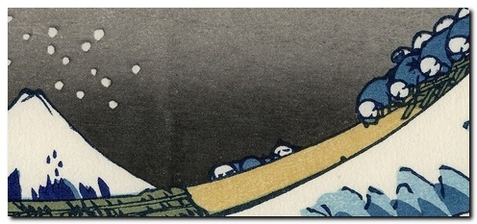
Notes:
Record Art 10 translations in notes only, Summer 2025 generated on 10/26/2025
Katsushika Hokusai, The Great Wave off Kanagawa, 1823-29
===
shqiptare - Albanian
Katsushika Hokusai, Vala e Madhe nga Kanagawa, 1823-29
አማርኛ - Amharic
ካትሱሺካ ሆኩሳይ፣ ታላቁ ማዕበል በካናጋዋ፣ 1823-29
عربي - Arabic
كاتسوشيكا هوكوساي، الموجة العظيمة قبالة كاناغاوا، ١٨٢٣-١٨٢٩
հայերեն - Armenian
Կացուշիկա Հոկուսայ, Մեծ ալիքը Կանագավայի մոտ, 1823-29
Català - Catalan
Katsushika Hokusai, La gran onada de Kanagawa, 1823-29
中文 - Chinese
葛饰北斋，《神奈川巨浪》，1823-29 年
Nederlands - Dutch
Katsushika Hokusai, De grote golf bij Kanagawa, 1823-1829
فارسی - Farsi
کاتسوشیکا هوکوسای، موج بزرگ کاناگاوا، 1823-29
Français - French
Katsushika Hokusai, La Grande Vague au large de Kanagawa, 1823-29
Deutsch - German
Katsushika Hokusai, Die große Welle vor Kanagawa, 1823-29
ગુજરાતી - Gujarati
કાત્સુશિકા હોકુસાઈ, ધ ગ્રેટ વેવ ઓફ કાનાગાવા, 1823-29
हिंदी - Hindi
कात्सुशिका होकुसाई, द ग्रेट वेव ऑफ कानागावा, 1823-29
Italiano - Italian
Katsushika Hokusai, La grande onda al largo di Kanagawa, 1823-29
日本語 - Japanese
葛飾北斎、神奈川沖浪裏、1823-29
한국어 - Korean
가쓰시카 호쿠사이, 가나가와의 큰 파도, 1823-29
Kurdî - Kurdish
Katsushika Hokusai, Pêla Mezin a Kanagawa, 1823-29
Melayu - Malay
Katsushika Hokusai, Gelombang Besar di luar Kanagawa, 1823-29
മലയാളം - Malayalam
കത്സുഷിക ഹോകുസായി, കനഗാവയിൽ നിന്നുള്ള ഗ്രേറ്റ് വേവ്, 1823-29
नेपाली - Nepali
कात्सुशिका होकुसाई, कानागावाबाट ठूलो लहर, 1823-29
پښتو - Pashto
کاتوشیکا هوکوسای، د کاناګاوا څخه لوی څپې، 1823-29
Português - Portuguese
Katsushika Hokusai, A Grande Onda de Kanagawa, 1823-29
ਪੰਜਾਬੀ - Punjabi
ਕਟਸੁਸ਼ਿਕਾ ਹੋਕੁਸਾਈ, ਕਾਨਾਗਾਵਾ ਦੀ ਮਹਾਨ ਲਹਿਰ, 1823-29
Русский - Russian
Кацусика Хокусай, «Большая волна у Канагавы», 1823–1829 гг.
српски - Serbian
Кацушика Хокусаи, Велики талас код Канагаве, 1823-29
Soomaali - Somali
Katsushika Hokusai, The Great Wave off Kanagawa, 1823-29
Español - Spanish
Katsushika Hokusai, La gran ola frente a Kanagawa, 1823-29
basa Sunda - Sundanese
Katsushika Hokusai, The Great Wave off Kanagawa, 1823-29
kiswahili - Swahili
Katsushika Hokusai, The Great Wave off Kanagawa, 1823-29
svenska - Swedish
Katsushika Hokusai, Den stora vågen utanför Kanagawa, 1823-29
Tagalog
Katsushika Hokusai, The Great Wave off Kanagawa, 1823-29
தமிழ் - Tamil
கட்சுஷிகா ஹோகுசாய், கனகாவாவின் பெரும் அலை, 1823-29
แบบไทย - Thai
คัตสึชิกะ โฮคุไซ คลื่นใหญ่นอกคานากาว่า ค.ศ. 1823-29
Türkçe - Turkish
Katsushika Hokusai, Kanagawa Açıklarındaki Büyük Dalga, 1823-29
Українська - Ukrainian
Кацусіка Хокусай, Велика хвиля біля Канагави, 1823-29
اردو - Urdu
کاٹسوشیکا ہوکوسائی، کاناگاوا سے دور عظیم لہر، 1823-29
Tiếng Việt - Vietnamese
Katsushika Hokusai, Làn sóng lớn ngoài khơi Kanagawa, 1823-29

Slide 37
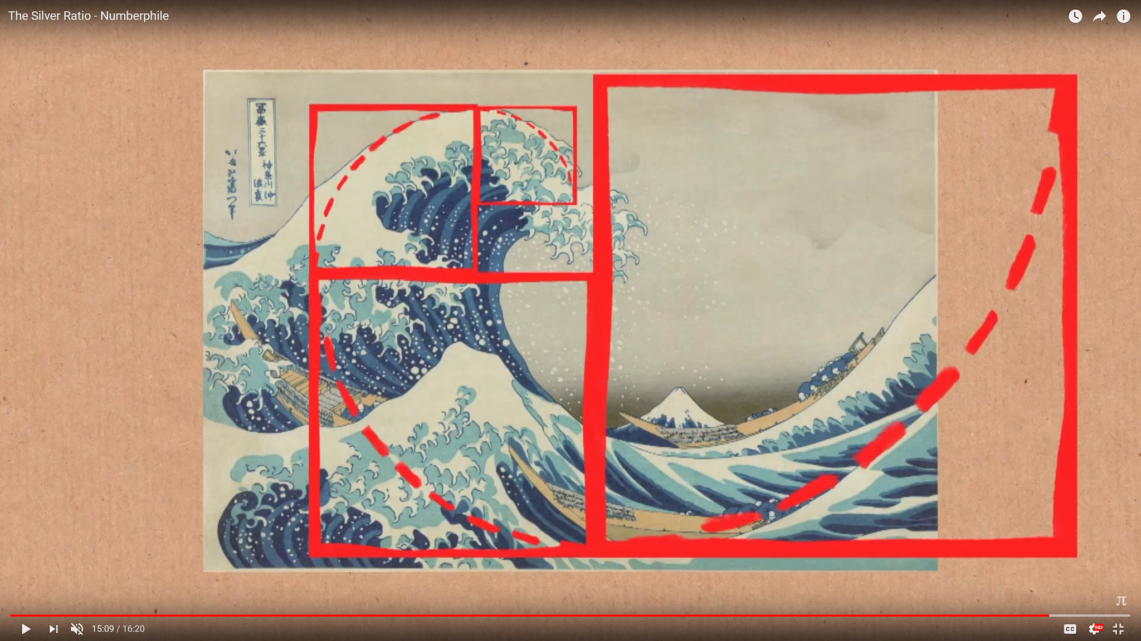
Notes:
Record Art 10 translations in notes only, Summer 2025 generated on 10/26/2025
Katsushika Hokusai, The Great Wave off Kanagawa, 1823-29
===
shqiptare - Albanian
Katsushika Hokusai, Vala e Madhe nga Kanagawa, 1823-29
አማርኛ - Amharic
ካትሱሺካ ሆኩሳይ፣ ታላቁ ማዕበል በካናጋዋ፣ 1823-29
عربي - Arabic
كاتسوشيكا هوكوساي، الموجة العظيمة قبالة كاناغاوا، ١٨٢٣-١٨٢٩
հայերեն - Armenian
Կացուշիկա Հոկուսայ, Մեծ ալիքը Կանագավայի մոտ, 1823-29
Català - Catalan
Katsushika Hokusai, La gran onada de Kanagawa, 1823-29
中文 - Chinese
葛饰北斋，《神奈川巨浪》，1823-29 年
Nederlands - Dutch
Katsushika Hokusai, De grote golf bij Kanagawa, 1823-1829
فارسی - Farsi
کاتسوشیکا هوکوسای، موج بزرگ کاناگاوا، 1823-29
Français - French
Katsushika Hokusai, La Grande Vague au large de Kanagawa, 1823-29
Deutsch - German
Katsushika Hokusai, Die große Welle vor Kanagawa, 1823-29
ગુજરાતી - Gujarati
કાત્સુશિકા હોકુસાઈ, ધ ગ્રેટ વેવ ઓફ કાનાગાવા, 1823-29
हिंदी - Hindi
कात्सुशिका होकुसाई, द ग्रेट वेव ऑफ कानागावा, 1823-29
Italiano - Italian
Katsushika Hokusai, La grande onda al largo di Kanagawa, 1823-29
日本語 - Japanese
葛飾北斎、神奈川沖浪裏、1823-29
한국어 - Korean
가쓰시카 호쿠사이, 가나가와의 큰 파도, 1823-29
Kurdî - Kurdish
Katsushika Hokusai, Pêla Mezin a Kanagawa, 1823-29
Melayu - Malay
Katsushika Hokusai, Gelombang Besar di luar Kanagawa, 1823-29
മലയാളം - Malayalam
കത്സുഷിക ഹോകുസായി, കനഗാവയിൽ നിന്നുള്ള ഗ്രേറ്റ് വേവ്, 1823-29
नेपाली - Nepali
कात्सुशिका होकुसाई, कानागावाबाट ठूलो लहर, 1823-29
پښتو - Pashto
کاتوشیکا هوکوسای، د کاناګاوا څخه لوی څپې، 1823-29
Português - Portuguese
Katsushika Hokusai, A Grande Onda de Kanagawa, 1823-29
ਪੰਜਾਬੀ - Punjabi
ਕਟਸੁਸ਼ਿਕਾ ਹੋਕੁਸਾਈ, ਕਾਨਾਗਾਵਾ ਦੀ ਮਹਾਨ ਲਹਿਰ, 1823-29
Русский - Russian
Кацусика Хокусай, «Большая волна у Канагавы», 1823–1829 гг.
српски - Serbian
Кацушика Хокусаи, Велики талас код Канагаве, 1823-29
Soomaali - Somali
Katsushika Hokusai, The Great Wave off Kanagawa, 1823-29
Español - Spanish
Katsushika Hokusai, La gran ola frente a Kanagawa, 1823-29
basa Sunda - Sundanese
Katsushika Hokusai, The Great Wave off Kanagawa, 1823-29
kiswahili - Swahili
Katsushika Hokusai, The Great Wave off Kanagawa, 1823-29
svenska - Swedish
Katsushika Hokusai, Den stora vågen utanför Kanagawa, 1823-29
Tagalog
Katsushika Hokusai, The Great Wave off Kanagawa, 1823-29
தமிழ் - Tamil
கட்சுஷிகா ஹோகுசாய், கனகாவாவின் பெரும் அலை, 1823-29
แบบไทย - Thai
คัตสึชิกะ โฮคุไซ คลื่นใหญ่นอกคานากาว่า ค.ศ. 1823-29
Türkçe - Turkish
Katsushika Hokusai, Kanagawa Açıklarındaki Büyük Dalga, 1823-29
Українська - Ukrainian
Кацусіка Хокусай, Велика хвиля біля Канагави, 1823-29
اردو - Urdu
کاٹسوشیکا ہوکوسائی، کاناگاوا سے دور عظیم لہر، 1823-29
Tiếng Việt - Vietnamese
Katsushika Hokusai, Làn sóng lớn ngoài khơi Kanagawa, 1823-29

Slide 38
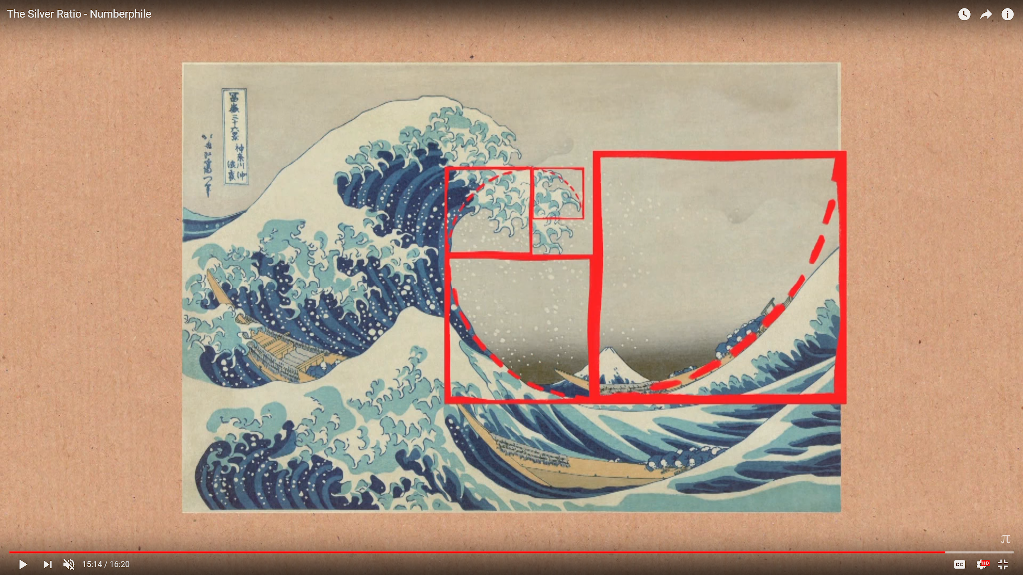
Notes:
Record Art 10 translations in notes only, Summer 2025 generated on 10/26/2025
Katsushika Hokusai, The Great Wave off Kanagawa, 1823-29
===
shqiptare - Albanian
Katsushika Hokusai, Vala e Madhe nga Kanagawa, 1823-29
አማርኛ - Amharic
ካትሱሺካ ሆኩሳይ፣ ታላቁ ማዕበል በካናጋዋ፣ 1823-29
عربي - Arabic
كاتسوشيكا هوكوساي، الموجة العظيمة قبالة كاناغاوا، ١٨٢٣-١٨٢٩
հայերեն - Armenian
Կացուշիկա Հոկուսայ, Մեծ ալիքը Կանագավայի մոտ, 1823-29
Català - Catalan
Katsushika Hokusai, La gran onada de Kanagawa, 1823-29
中文 - Chinese
葛饰北斋，《神奈川巨浪》，1823-29 年
Nederlands - Dutch
Katsushika Hokusai, De grote golf bij Kanagawa, 1823-1829
فارسی - Farsi
کاتسوشیکا هوکوسای، موج بزرگ کاناگاوا، 1823-29
Français - French
Katsushika Hokusai, La Grande Vague au large de Kanagawa, 1823-29
Deutsch - German
Katsushika Hokusai, Die große Welle vor Kanagawa, 1823-29
ગુજરાતી - Gujarati
કાત્સુશિકા હોકુસાઈ, ધ ગ્રેટ વેવ ઓફ કાનાગાવા, 1823-29
हिंदी - Hindi
कात्सुशिका होकुसाई, द ग्रेट वेव ऑफ कानागावा, 1823-29
Italiano - Italian
Katsushika Hokusai, La grande onda al largo di Kanagawa, 1823-29
日本語 - Japanese
葛飾北斎、神奈川沖浪裏、1823-29
한국어 - Korean
가쓰시카 호쿠사이, 가나가와의 큰 파도, 1823-29
Kurdî - Kurdish
Katsushika Hokusai, Pêla Mezin a Kanagawa, 1823-29
Melayu - Malay
Katsushika Hokusai, Gelombang Besar di luar Kanagawa, 1823-29
മലയാളം - Malayalam
കത്സുഷിക ഹോകുസായി, കനഗാവയിൽ നിന്നുള്ള ഗ്രേറ്റ് വേവ്, 1823-29
नेपाली - Nepali
कात्सुशिका होकुसाई, कानागावाबाट ठूलो लहर, 1823-29
پښتو - Pashto
کاتوشیکا هوکوسای، د کاناګاوا څخه لوی څپې، 1823-29
Português - Portuguese
Katsushika Hokusai, A Grande Onda de Kanagawa, 1823-29
ਪੰਜਾਬੀ - Punjabi
ਕਟਸੁਸ਼ਿਕਾ ਹੋਕੁਸਾਈ, ਕਾਨਾਗਾਵਾ ਦੀ ਮਹਾਨ ਲਹਿਰ, 1823-29
Русский - Russian
Кацусика Хокусай, «Большая волна у Канагавы», 1823–1829 гг.
српски - Serbian
Кацушика Хокусаи, Велики талас код Канагаве, 1823-29
Soomaali - Somali
Katsushika Hokusai, The Great Wave off Kanagawa, 1823-29
Español - Spanish
Katsushika Hokusai, La gran ola frente a Kanagawa, 1823-29
basa Sunda - Sundanese
Katsushika Hokusai, The Great Wave off Kanagawa, 1823-29
kiswahili - Swahili
Katsushika Hokusai, The Great Wave off Kanagawa, 1823-29
svenska - Swedish
Katsushika Hokusai, Den stora vågen utanför Kanagawa, 1823-29
Tagalog
Katsushika Hokusai, The Great Wave off Kanagawa, 1823-29
தமிழ் - Tamil
கட்சுஷிகா ஹோகுசாய், கனகாவாவின் பெரும் அலை, 1823-29
แบบไทย - Thai
คัตสึชิกะ โฮคุไซ คลื่นใหญ่นอกคานากาว่า ค.ศ. 1823-29
Türkçe - Turkish
Katsushika Hokusai, Kanagawa Açıklarındaki Büyük Dalga, 1823-29
Українська - Ukrainian
Кацусіка Хокусай, Велика хвиля біля Канагави, 1823-29
اردو - Urdu
کاٹسوشیکا ہوکوسائی، کاناگاوا سے دور عظیم لہر، 1823-29
Tiếng Việt - Vietnamese
Katsushika Hokusai, Làn sóng lớn ngoài khơi Kanagawa, 1823-29

Slide 39
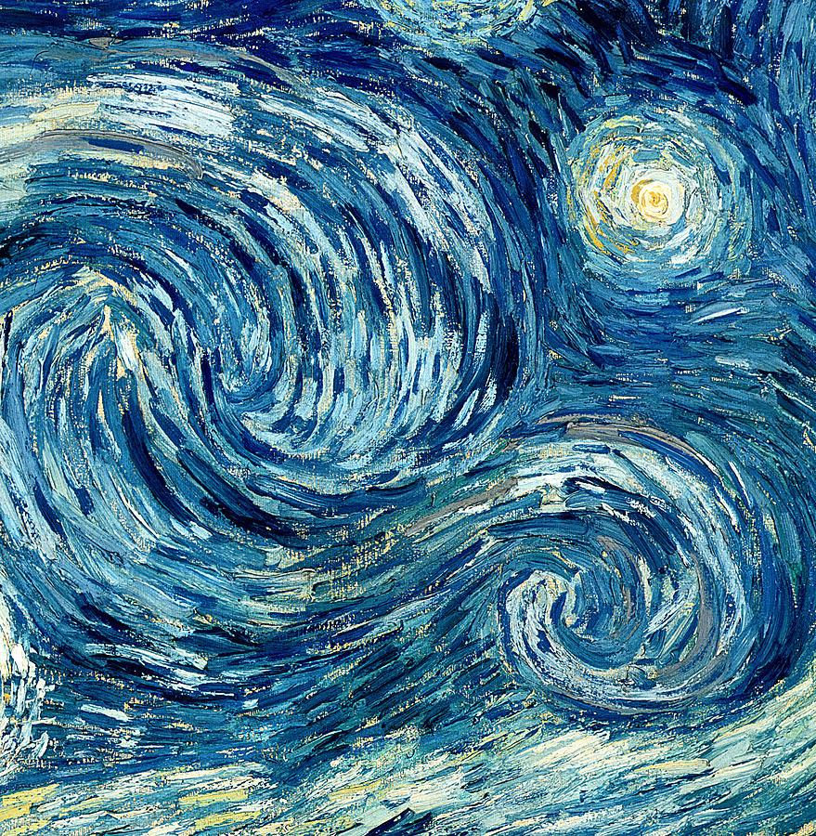

Slide 40
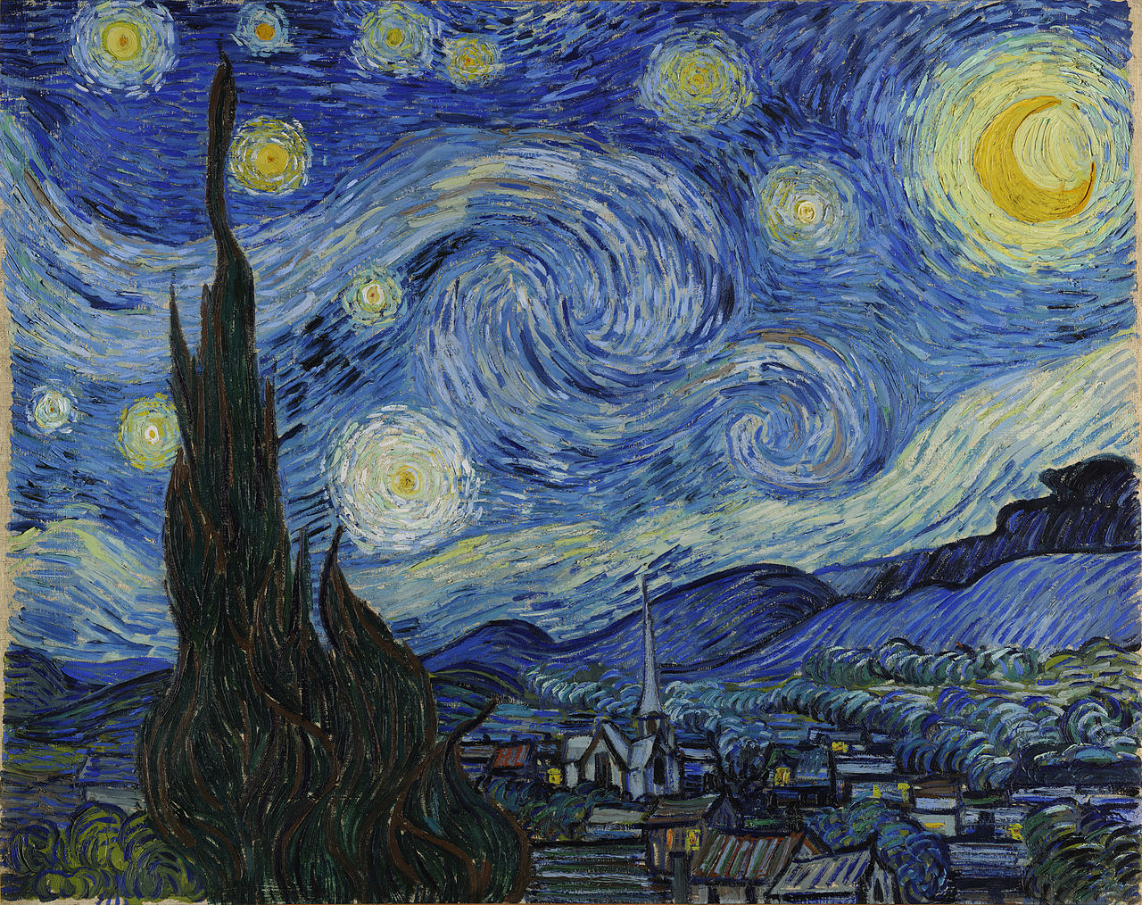

Vincent van Gogh, The Starry Night, 1889
Oil on canvas, 73.7 × 92.1 cm, Museum of Modern Art (MOMA), NY.
Notes:
Record Art 10 translations in notes only, Summer 2025 generated on 8/13/2025
Vincent van Gogh, The Starry Night, 1889. Oil on canvas, 73.7 × 92.1 cm, Museum of Modern Art (MOMA), NY.
===
shqiptare - Albanian
Vincent van Gogh, The Starry Night, 1889. Vaj në pëlhurë, 73,7 × 92,1 cm, Muzeu i Artit Modern (MOMA), NY.
አማርኛ - Amharic
ቪንሰንት ቫን ጎግ ፣ ስታርሪ ምሽት ፣ 1889 ዘይት በሸራ ፣ 73.7 × 92.1 ሴ.ሜ ፣ የዘመናዊ አርት ሙዚየም (ኤምኤምኤ) ፣ NY
عربي - Arabic
فينسنت فان جوخ، ليلة النجوم، 1889. زيت على قماش، 73.7 × 92.1 سم، متحف الفن الحديث (MOMA)، نيويورك.
հայերեն - Armenian
Վինսենթ վան Գոգ, Աստղային գիշեր, 1889. Կտավ յուղաներկ, 73,7 × 92,1 սմ, Ժամանակակից արվեստի թանգարան (MOMA), Նյու Յորք։
Català - Catalan
Vincent van Gogh, La nit estrellada, 1889. Oli sobre tela, 73,7 × 92,1 cm, Museum of Modern Art (MOMA), NY.
中文 - Chinese
文森特·梵高，《星夜》，1889 年。布面油画，73.7 × 92.1 厘米，纽约现代艺术博物馆 (MOMA)。
Nederlands - Dutch
Vincent van Gogh, De sterrennacht, 1889. Olieverf op doek, 73,7 × 92,1 cm, Museum of Modern Art (MOMA), NY.
فارسی - Farsi
ونسان ون گوگ، شب پرستاره، 1889. رنگ روغن روی بوم، 73.7 × 92.1 سانتی متر، موزه هنر مدرن (MOMA)، نیویورک.
Français - French
Vincent van Gogh, La Nuit étoilée, 1889. Huile sur toile, 73,7 × 92,1 cm, Museum of Modern Art (MOMA), NY.
Deutsch - German
Vincent van Gogh, Die Sternennacht, 1889. Öl auf Leinwand, 73,7 × 92,1 cm, Museum of Modern Art (MOMA), NY.
ગુજરાતી - Gujarati
વિન્સેન્ટ વેન ગો, ધ સ્ટેરી નાઇટ, 1889. કેનવાસ પર તેલ, 73.7 × 92.1 સે.મી., મ્યુઝિયમ ઓફ મોડર્ન આર્ટ (MOMA), એનવાય.
हिंदी - Hindi
विन्सेंट वैन गॉग, द स्टारी नाइट, 1889. कैनवास पर तेल, 73.7 × 92.1 सेमी, आधुनिक कला संग्रहालय (एमओएमए), एनवाई।
Italiano - Italian
Vincent van Gogh, La notte stellata, 1889. Olio su tela, 73,7 × 92,1 cm, Museum of Modern Art (MOMA), NY.
日本語 - Japanese
フィンセント・ファン・ゴッホ、『星月夜』、1889年。キャンバスに油彩、73.7 × 92.1 cm、ニューヨーク近代美術館（MOMA）。
한국어 - Korean
빈센트 반 고흐, 별이 빛나는 밤, 1889년. 캔버스에 유채, 73.7 × 92.1cm, 뉴욕 현대 미술관(MOMA), 뉴욕.
Kurdî - Kurdish
Vincent van Gogh, Şeva Stêrk, 1889. Rûn li ser cawa, 73,7 × 92,1 cm, Muzeya Hunera Nûjen (MOMA), NY.
Melayu - Malay
Vincent van Gogh, The Starry Night, 1889. Minyak di atas kanvas, 73.7 × 92.1 cm, Muzium Seni Moden (MOMA), NY.
മലയാളം - Malayalam
വിൻസെൻ്റ് വാൻ ഗോഗ്, ദി സ്റ്റാറി നൈറ്റ്, 1889. ഓയിൽ ഓൺ ക്യാൻവാസ്, 73.7 × 92.1 സെ.മീ, മ്യൂസിയം ഓഫ് മോഡേൺ ആർട്ട് (MOMA), NY.
नेपाली - Nepali
भिन्सेन्ट भ्यान गग, द स्टाररी नाइट, १८८९। क्यानभासमा तेल, ७३.७ × ९२.१ सेमी, म्युजियम अफ मोडर्न आर्ट (MOMA), NY।
پښتو - Pashto
وینسنټ وان ګوګ، د ستوري شپه، 1889. تیل په کینوس کې، 73.7 × 92.1 سانتي متره، د عصري هنر میوزیم (MOMA)، NY.
Português - Portuguese
Vincent van Gogh, A Noite Estrelada, 1889. Óleo sobre tela, 73,7 × 92,1 cm, Museu de Arte Moderna (MOMA), NY.
ਪੰਜਾਬੀ - Punjabi
ਵਿਨਸੇਂਟ ਵੈਨ ਗੌਗ, ਦ ਸਟਾਰਰੀ ਨਾਈਟ, 1889. ਤੇਲ 'ਤੇ ਕੈਨਵਸ, 73.7 × 92.1 ਸੈਂਟੀਮੀਟਰ, ਮਿਊਜ਼ੀਅਮ ਆਫ਼ ਮਾਡਰਨ ਆਰਟ (MOMA), NY।
Русский - Russian
Винсент Ван Гог, «Звездная ночь», 1889. Холст, масло, 73,7 × 92,1 см, Музей современного искусства (МОМА), Нью-Йорк.
српски - Serbian
Винцент ван Гогх, Звездана ноћ, 1889. Уље на платну, 73,7 × 92,1 цм, Музеј модерне уметности (МОМА), НИ.
Soomaali - Somali
Vincent van Gogh, The Starry Night, 1889. Saliida canvas, 73.7 × 92.1 cm, Matxafka Farshaxanka Casriga ah (MOMA), NY.
Español - Spanish
Vincent van Gogh, La noche estrellada, 1889. Óleo sobre lienzo, 73,7 × 92,1 cm, Museo de Arte Moderno (MOMA), NY.
basa Sunda - Sundanese
Vincent van Gogh, The Starry Night, 1889. Minyak dina kanvas, 73,7 × 92,1 cm, Museum of Art Modern (MOMA), Ny.
kiswahili - Swahili
Vincent van Gogh, Usiku wa Nyota, 1889. Mafuta kwenye turubai, 73.7 × 92.1 cm, Makumbusho ya Sanaa ya Kisasa (MOMA), NY.
svenska - Swedish
Vincent van Gogh, The Starry Night, 1889. Olja på duk, 73,7 × 92,1 cm, Museum of Modern Art (MOMA), NY.
Tagalog
Vincent van Gogh, The Starry Night, 1889. Oil on canvas, 73.7 × 92.1 cm, Museum of Modern Art (MOMA), NY.
தமிழ் - Tamil
வின்சென்ட் வான் கோ, தி ஸ்டாரி நைட், 1889. ஆயில் ஆன் கேன்வாஸ், 73.7 × 92.1 செ.மீ., மியூசியம் ஆஃப் மாடர்ன் ஆர்ட் (MOMA), NY.
แบบไทย - Thai
Vincent van Gogh, The Starry Night, 1889 สีน้ำมันบนผ้าใบ 73.7 × 92.1 ซม. พิพิธภัณฑ์ศิลปะสมัยใหม่ (MOMA) นิวยอร์ก
Türkçe - Turkish
Vincent van Gogh, Yıldızlı Gece, 1889. Tuval üzerine yağlıboya, 73,7 × 92,1 cm, Modern Sanat Müzesi (MOMA), NY.
Українська - Ukrainian
Вінсент Ван Гог, Зоряна ніч, 1889. Полотно, олія, 73,7 × 92,1 см, Музей сучасного мистецтва (MOMA), Нью-Йорк.
اردو - Urdu
ونسنٹ وین گوگ، دی اسٹاری نائٹ، 1889۔ کینوس پر تیل، 73.7 × 92.1 سینٹی میٹر، میوزیم آف ماڈرن آرٹ (MOMA)، NY۔
Tiếng Việt - Vietnamese
Vincent van Gogh, Đêm đầy sao, 1889. Sơn dầu trên vải, 73,7 × 92,1 cm, Bảo tàng Nghệ thuật Hiện đại (MOMA), NY.

Slide 41
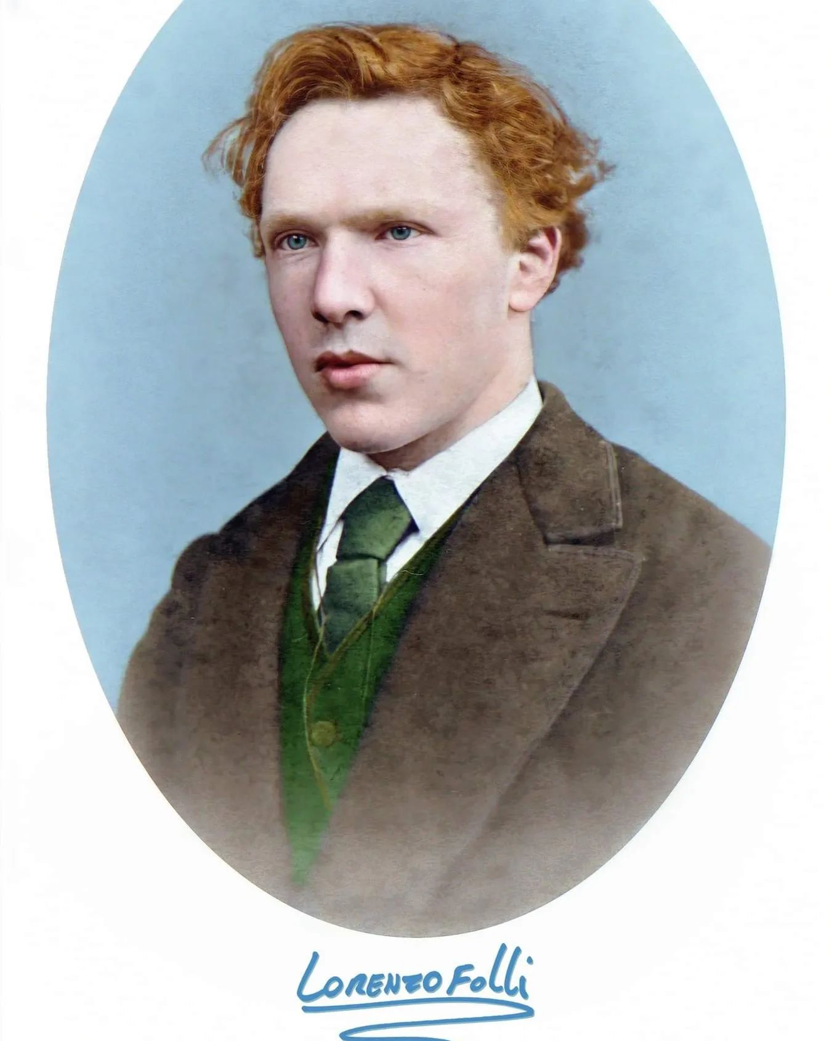
በ1873 በ19 አመቱ የተነሳው የቪንሰንት ቫን ጎግ ፎቶግራፍ
صورة نادرة لفينسنت فان جوخ التقطت عام 1873 عندما كان عمره 19 عامًا
Una rara fotografia de Vincent van Gogh feta el 1873 quan tenia 19 anys
文森特·梵高 (Vincent Van Gogh) 的一张罕见照片，拍摄于 1873 年，当时他 19 岁
عکسی نادر از ونسان ون گوگ که در سال ۱۸۷۳، زمانی که ۱۹ سال داشت، گرفته شده است.
विन्सेंट वान गॉग की एक दुर्लभ तस्वीर, जो 1873 में ली गई थी, जब वह 19 वर्ष के थे
1873年に19歳だったフィンセント・ファン・ゴッホが撮影された珍しい写真
빈센트 반 고흐가 19세였던 1873년에 찍은 희귀한 사진
Wêneyekî kêmdîtî yê Vincent Van Gogh ku di sala 1873an de dema ku ew 19 salî bû hatiye kişandin.
Uma rara fotografia de Vincent Van Gogh tirada em 1873 quando ele tinha 19 anos
ਵਿਨਸੈਂਟ ਵੈਨ ਗੌਗ ਦੀ ਇੱਕ ਦੁਰਲੱਭ ਫੋਟੋ 1873 ਵਿੱਚ ਲਈ ਗਈ ਸੀ ਜਦੋਂ ਉਹ 19 ਸਾਲ ਦਾ ਸੀ।
Редкая фотография Винсента Ван Гога, сделанная в 1873 году, когда ему было 19 лет.
Sawir naadir ah oo Vincent Van Gogh ah oo la qaaday 1873 markii uu ahaa 19 jir
Una rara fotografía de Vincent Van Gogh tomada en 1873 cuando tenía 19 años.
Picha ya nadra ya Vincent Van Gogh iliyopigwa mnamo 1873 alipokuwa na umri wa miaka 19
Isang bihirang larawan ni Vincent Van Gogh na kinunan noong 1873 noong siya ay 19 taong gulang
Vincent Van Gogh'un 1873 yılında 19 yaşındayken çekilmiş nadir bir fotoğrafı
Рідкісна фотографія Вінсента Ван Гога, зроблена в 1873 році, коли йому було 19 років
Một bức ảnh hiếm hoi của Vincent Van Gogh chụp năm 1873 khi ông 19 tuổi
A rare photograph of Vincent Van Gogh taken in 1873 when he was 19 years old.
Notes:
Current Art 10 languages next to English, Summer 2025 generated on 10/26/2025
A rare photograph of Vincent Van Gogh taken in 1873 when he was 19 years old
===
shqiptare - Albanian
Një fotografi e rrallë e Vincent Van Gogh e bërë në vitin 1873 kur ai ishte 19 vjeç
አማርኛ - Amharic
በ1873 በ19 አመቱ የተነሳው የቪንሰንት ቫን ጎግ ፎቶግራፍ
عربي - Arabic
صورة نادرة لفينسنت فان جوخ التقطت عام 1873 عندما كان عمره 19 عامًا
հայերեն - Armenian
Վինսենթ վան Գոգի հազվագյուտ լուսանկարը, որը նկարվել է 1873 թվականին, երբ նա 19 տարեկան էր։
Català - Catalan
Una rara fotografia de Vincent van Gogh feta el 1873 quan tenia 19 anys
中文 - Chinese
文森特·梵高 (Vincent Van Gogh) 的一张罕见照片，拍摄于 1873 年，当时他 19 岁
Nederlands - Dutch
Een zeldzame foto van Vincent van Gogh, genomen in 1873 toen hij 19 jaar oud was
فارسی - Farsi
عکسی نادر از ونسان ون گوگ که در سال ۱۸۷۳، زمانی که ۱۹ سال داشت، گرفته شده است.
Français - French
Une photographie rare de Vincent Van Gogh prise en 1873 alors qu'il avait 19 ans
Deutsch - German
Ein seltenes Foto von Vincent Van Gogh, aufgenommen 1873, als er 19 Jahre alt war
ગુજરાતી - Gujarati
૧૮૭૩માં ૧૯ વર્ષના હતા ત્યારે લેવાયેલ વિન્સેન્ટ વેન ગોનો એક દુર્લભ ફોટોગ્રાફ
हिंदी - Hindi
विन्सेंट वान गॉग की एक दुर्लभ तस्वीर, जो 1873 में ली गई थी, जब वह 19 वर्ष के थे
Italiano - Italian
Una rara fotografia di Vincent Van Gogh scattata nel 1873 quando aveva 19 anni
日本語 - Japanese
1873年に19歳だったフィンセント・ファン・ゴッホが撮影された珍しい写真
한국어 - Korean
빈센트 반 고흐가 19세였던 1873년에 찍은 희귀한 사진
Kurdî - Kurdish
Wêneyekî kêmdîtî yê Vincent Van Gogh ku di sala 1873an de dema ku ew 19 salî bû hatiye kişandin.
Melayu - Malay
Gambar jarang Vincent Van Gogh diambil pada tahun 1873 ketika dia berumur 19 tahun
മലയാളം - Malayalam
1873-ൽ 19 വയസ്സുള്ളപ്പോൾ എടുത്ത വിൻസെന്റ് വാൻ ഗോഗിന്റെ ഒരു അപൂർവ ഫോട്ടോ.
नेपाली - Nepali
१८७३ मा १९ वर्षको उमेरमा खिचिएको भिन्सेन्ट भ्यान गगको दुर्लभ तस्बिर
پښتو - Pashto
د وینسنټ وان ګوګ یو نادر عکس چې په ۱۸۷۳ کال کې اخیستل شوی و کله چې هغه ۱۹ کلن و.
Português - Portuguese
Uma rara fotografia de Vincent Van Gogh tirada em 1873 quando ele tinha 19 anos
ਪੰਜਾਬੀ - Punjabi
ਵਿਨਸੈਂਟ ਵੈਨ ਗੌਗ ਦੀ ਇੱਕ ਦੁਰਲੱਭ ਫੋਟੋ 1873 ਵਿੱਚ ਲਈ ਗਈ ਸੀ ਜਦੋਂ ਉਹ 19 ਸਾਲ ਦਾ ਸੀ।
Русский - Russian
Редкая фотография Винсента Ван Гога, сделанная в 1873 году, когда ему было 19 лет.
српски - Serbian
Ретка фотографија Винсента ван Гога снимљена 1873. године када је имао 19 година
Soomaali - Somali
Sawir naadir ah oo Vincent Van Gogh ah oo la qaaday 1873 markii uu ahaa 19 jir
Español - Spanish
Una rara fotografía de Vincent Van Gogh tomada en 1873 cuando tenía 19 años.
basa Sunda - Sundanese
Poto langka Vincent Van Gogh dicandak dina 1873 nalika anjeunna yuswa 19 taun
kiswahili - Swahili
Picha ya nadra ya Vincent Van Gogh iliyopigwa mnamo 1873 alipokuwa na umri wa miaka 19
svenska - Swedish
Ett sällsynt fotografi av Vincent van Gogh taget 1873 när han var 19 år gammal
Tagalog
Isang bihirang larawan ni Vincent Van Gogh na kinunan noong 1873 noong siya ay 19 taong gulang
தமிழ் - Tamil
1873 ஆம் ஆண்டு 19 வயதாக இருந்தபோது எடுக்கப்பட்ட வின்சென்ட் வான் கோவின் அரிய புகைப்படம்.
แบบไทย - Thai
ภาพถ่ายหายากของ Vincent Van Gogh ที่ถ่ายในปี พ.ศ. 2416 เมื่อเขามีอายุ 19 ปี
Türkçe - Turkish
Vincent Van Gogh'un 1873 yılında 19 yaşındayken çekilmiş nadir bir fotoğrafı
Українська - Ukrainian
Рідкісна фотографія Вінсента Ван Гога, зроблена в 1873 році, коли йому було 19 років
اردو - Urdu
ونسنٹ وان گو کی ایک نایاب تصویر جو 1873 میں لی گئی تھی جب وہ 19 سال کا تھا۔
Tiếng Việt - Vietnamese
Một bức ảnh hiếm hoi của Vincent Van Gogh chụp năm 1873 khi ông 19 tuổi

Slide 42
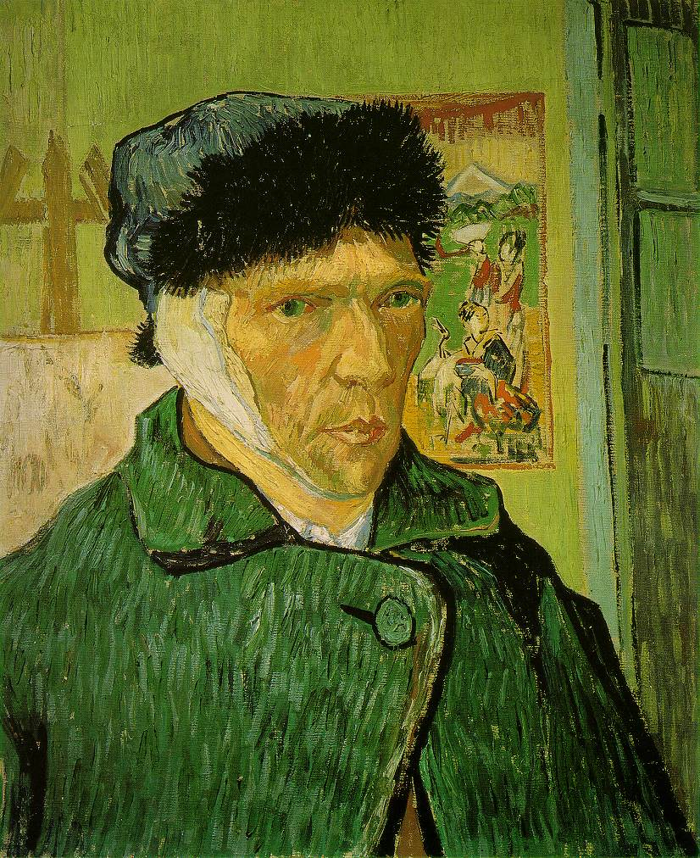
ቪንሰንት ቫን ጎግ፣ ከባንዳጅድ ጆሮ ጋር የራስ ፎቶ፣ 1889
فينسنت فان جوخ، صورة ذاتية مع أذن مضمدة، 1889.
Vincent van Gogh, Autoretrat amb l'orella embenada, 1889.
文森特·梵高，《耳朵缠着绷带的自画像》，1889 年。
ونسان ون گوگ، خودنگاره با گوش باندپیچی شده، ۱۸۸۹.
विन्सेंट वान गॉग, पट्टीदार कान के साथ स्व-चित्र, 1889.
フィンセント・ファン・ゴッホ、「耳に包帯を巻いた自画像」、1889年。
빈센트 반 고흐, 귀에 붕대를 감은 자화상, 1889년.
Vincent van Gogh, Portreya xweser bi guhê pêçayî, 1889.
Vincent van Gogh, Autorretrato com orelha enfaixada, 1889.
ਵਿਨਸੈਂਟ ਵੈਨ ਗਾਗ, ਪੱਟੀਬੰਦ ਕੰਨ ਵਾਲਾ ਸਵੈ-ਚਿੱਤਰ, 1889।
Винсент Ван Гог, Автопортрет с перевязанным ухом, 1889.
Vincent van Gogh, Sawir-iska-sharaf leh oo leh Dhegta Bandage, 1889.
Vincent van Gogh, Autorretrato con oreja vendada, 1889.
Vincent van Gogh, Picha ya kibinafsi na sikio lililofungwa, 1889.
Vincent van Gogh, Self-portrait na may Bandaged Ear, 1889.
Vincent van Gogh, Kulak Sargılı Otoportre, 1889.
Вінсент ван Гог, Автопортрет із зав'язаним вухом, 1889.
Vincent van Gogh, Chân dung tự họa với đôi tai bị băng bó, 1889.
Vincent van Gogh
Self-portrait with Bandaged Ear, 1889
Oil on canvas, 60 x 49 cm, Courtauld Institute, London
Notes:
Current Art 10 languages shortened next to English, Summer 2025 generated on 10/26/2025
Vincent van Gogh, Self-portrait with Bandaged Ear, 1889. Oil on canvas, 60 x 49 cm, Courtauld Institute, London.
Shortened text:
Vincent van Gogh, Self-portrait with Bandaged Ear, 1889.
===
shqiptare - Albanian
Vincent van Gogh, Autoportret me vesh të fashuar, 1889. Vaj mbi kanavacë, 60 x 49 cm, Instituti Courtauld, Londër.
አማርኛ - Amharic
ቪንሰንት ቫን ጎግ ፣ የራስ ፎቶ ከባንዳጅድ ጆሮ ፣ 1889. በሸራ ላይ ዘይት ፣ 60 x 49 ሴ.ሜ ፣ Courtauld ተቋም ፣ ለንደን።
عربي - Arabic
فينسنت فان جوخ، صورة ذاتية بأذن مضمدة، 1889. زيت على قماش، 60 × 49 سم، معهد كورتولد، لندن.
հայերեն - Armenian
Վինսենթ վան Գոգ, Ինքնանկար՝ վիրակապված ականջով, 1889։ Յուղաներկ կտավի վրա, 60 x 49 սմ, Կուրտոյի ինստիտուտ, Լոնդոն։
Català - Catalan
Vincent van Gogh, Autoretrat amb l'orella embenada, 1889. Oli sobre tela, 60 x 49 cm, Courtauld Institute, Londres.
中文 - Chinese
文森特·梵高，《耳朵缠着绷带的自画像》，1889 年。布面油画，60 x 49 厘米，伦敦考陶尔德学院。
Nederlands - Dutch
Vincent van Gogh, Zelfportret met verbonden oor, 1889. Olieverf op doek, 60 x 49 cm, Courtauld Institute, Londen.
فارسی - Farsi
ونسان ون گوگ، خودنگاره با گوش باندپیچی شده، ۱۸۸۹. رنگ روغن روی بوم، ۶۰ در ۴۹ سانتی‌متر، موسسه کورتالد، لندن.
Français - French
Vincent van Gogh, Autoportrait à l'oreille bandée, 1889. Huile sur toile, 60 x 49 cm, Courtauld Institute, Londres.
Deutsch - German
Vincent van Gogh, Selbstporträt mit verbundenem Ohr, 1889. Öl auf Leinwand, 60 x 49 cm, Courtauld Institute, London.
ગુજરાતી - Gujarati
વિન્સેન્ટ વેન ગો, પાટો બાંધેલા કાન સાથેનું સ્વ-પોટ્રેટ, ૧૮૮૯. કેનવાસ પર તેલ, ૬૦ x ૪૯ સે.મી., કોર્ટોલ્ડ ઇન્સ્ટિટ્યૂટ, લંડન.
हिंदी - Hindi
विन्सेंट वान गॉग, कान पर पट्टी बांधे हुए स्व-चित्र, 1889. कैनवास पर तेल चित्र, 60 x 49 सेमी, कोर्टौल्ड इंस्टीट्यूट, लंदन।
Italiano - Italian
Vincent van Gogh, Autoritratto con orecchio bendato, 1889. Olio su tela, 60 x 49 cm, Courtauld Institute, Londra.
日本語 - Japanese
フィンセント・ファン・ゴッホ、「耳に包帯を巻いた自画像」、1889年。キャンバスに油彩、60 x 49 cm、コートールド美術研究所、ロンドン。
한국어 - Korean
빈센트 반 고흐, 귀에 붕대를 감은 자화상, 1889년. 캔버스에 유채, 60 x 49cm, 코톨드 연구소, 런던.
Kurdî - Kurdish
Vincent van Gogh, Portreya xweser bi Guhê Pêçayî, 1889. Rûn li ser kanavayê, 60 x 49 cm, Enstîtuya Courtauld, London.
Melayu - Malay
Vincent van Gogh, Potret diri dengan Telinga Berbalut, 1889. Minyak di atas kanvas, 60 x 49 cm, Institut Courtauld, London.
മലയാളം - Malayalam
വിൻസെന്റ് വാൻ ഗോഗ്, ബാൻഡേജ് ചെയ്ത ചെവിയുള്ള സ്വയം ഛായാചിത്രം, 1889. കാൻവാസിൽ എണ്ണച്ചായം, 60 x 49 സെ.മീ, കോർട്ടൗൾഡ് ഇൻസ്റ്റിറ്റ്യൂട്ട്, ലണ്ടൻ.
नेपाली - Nepali
भिन्सेन्ट भ्यान गग, ब्यान्डेज्ड इयरसहितको स्व-चित्र, १८८९। क्यानभासमा तेल, ६० x ४९ सेमी, कोर्टाउल्ड इन्स्टिच्युट, लन्डन।
پښتو - Pashto
ونسنټ وان ګوګ، د غوږ تړلو سره د ځان انځور، ۱۸۸۹. په کینوس باندې غوړ، ۶۰ x ۴۹ سانتي متره، کورټولډ انسټیټیوټ، لندن.
Português - Portuguese
Vincent van Gogh, Autorretrato com orelha enfaixada, 1889. Óleo sobre tela, 60 x 49 cm, Courtauld Institute, Londres.
ਪੰਜਾਬੀ - Punjabi
ਵਿਨਸੈਂਟ ਵੈਨ ਗੌਗ, ਪੱਟੀਬੰਦ ਕੰਨ ਵਾਲਾ ਸਵੈ-ਚਿੱਤਰ, 1889। ਕੈਨਵਸ ਉੱਤੇ ਤੇਲ, 60 x 49 ਸੈਂਟੀਮੀਟਰ, ਕੋਰਟੌਲਡ ਇੰਸਟੀਚਿਊਟ, ਲੰਡਨ।
Русский - Russian
Винсент Ван Гог, Автопортрет с перевязанным ухом, 1889. Холст, масло, 60 x 49 см, Институт Курто, Лондон.
српски - Serbian
Винсент ван Гог, Аутопортрет са завојем уха, 1889. Уље на платну, 60 x 49 цм, Институт Курто, Лондон.
Soomaali - Somali
Vincent van Gogh, Sawir-iska-sharaf leh oo dhegta faashad leh, 1889. Saliid shiraac ah, 60 x 49 cm, Courtauld Institute, London.
Español - Spanish
Vincent van Gogh, Autorretrato con la oreja vendada, 1889. Óleo sobre lienzo, 60 x 49 cm, Courtauld Institute, Londres.
basa Sunda - Sundanese
Vincent van Gogh, Potret diri jeung Ceuli Bandaged, 1889. Minyak dina kanvas, 60 x 49 cm, Courtauld Institute, London.
kiswahili - Swahili
Vincent van Gogh, Self-portrait with Bandaged Ear, 1889. Mafuta kwenye turubai, 60 x 49 cm, Taasisi ya Courtauld, London.
svenska - Swedish
Vincent van Gogh, Självporträtt med bandagerat öra, 1889. Olja på duk, 60 x 49 cm, Courtauld Institute, London.
Tagalog
Vincent van Gogh, Self-portrait na may Bandaged Ear, 1889. Langis sa canvas, 60 x 49 cm, Courtauld Institute, London.
தமிழ் - Tamil
வின்சென்ட் வான் கோக், காது கட்டுகளுடன் சுய உருவப்படம், 1889. கேன்வாஸில் எண்ணெய் ஓவியம், 60 x 49 செ.மீ, கோர்டால்ட் நிறுவனம், லண்டன்.
แบบไทย - Thai
Vincent van Gogh ภาพเหมือนตนเองพร้อมหูพันผ้าพันแผล พ.ศ. 2432 สีน้ำมันบนผ้าใบ 60 x 49 ซม. สถาบัน Courtauld ลอนดอน
Türkçe - Turkish
Vincent van Gogh, Sargılı Kulağıyla Otoportre, 1889. Tuval üzerine yağlıboya, 60 x 49 cm, Courtauld Enstitüsü, Londra.
Українська - Ukrainian
Вінсент ван Гог, Автопортрет із перев’язаним вухом, 1889. Олія на полотні, 60 x 49 см, Інститут Курто, Лондон.
اردو - Urdu
ونسنٹ وین گوگ، بینڈیجڈ ایئر کے ساتھ سیلف پورٹریٹ، 1889۔ کینوس پر تیل، 60 x 49 سینٹی میٹر، کورٹالڈ انسٹی ٹیوٹ، لندن۔
Tiếng Việt - Vietnamese
Vincent van Gogh, Tự họa với vành tai bị băng bó, 1889. Sơn dầu trên vải, 60 x 49 cm, Viện Courtauld, London.

Slide 43
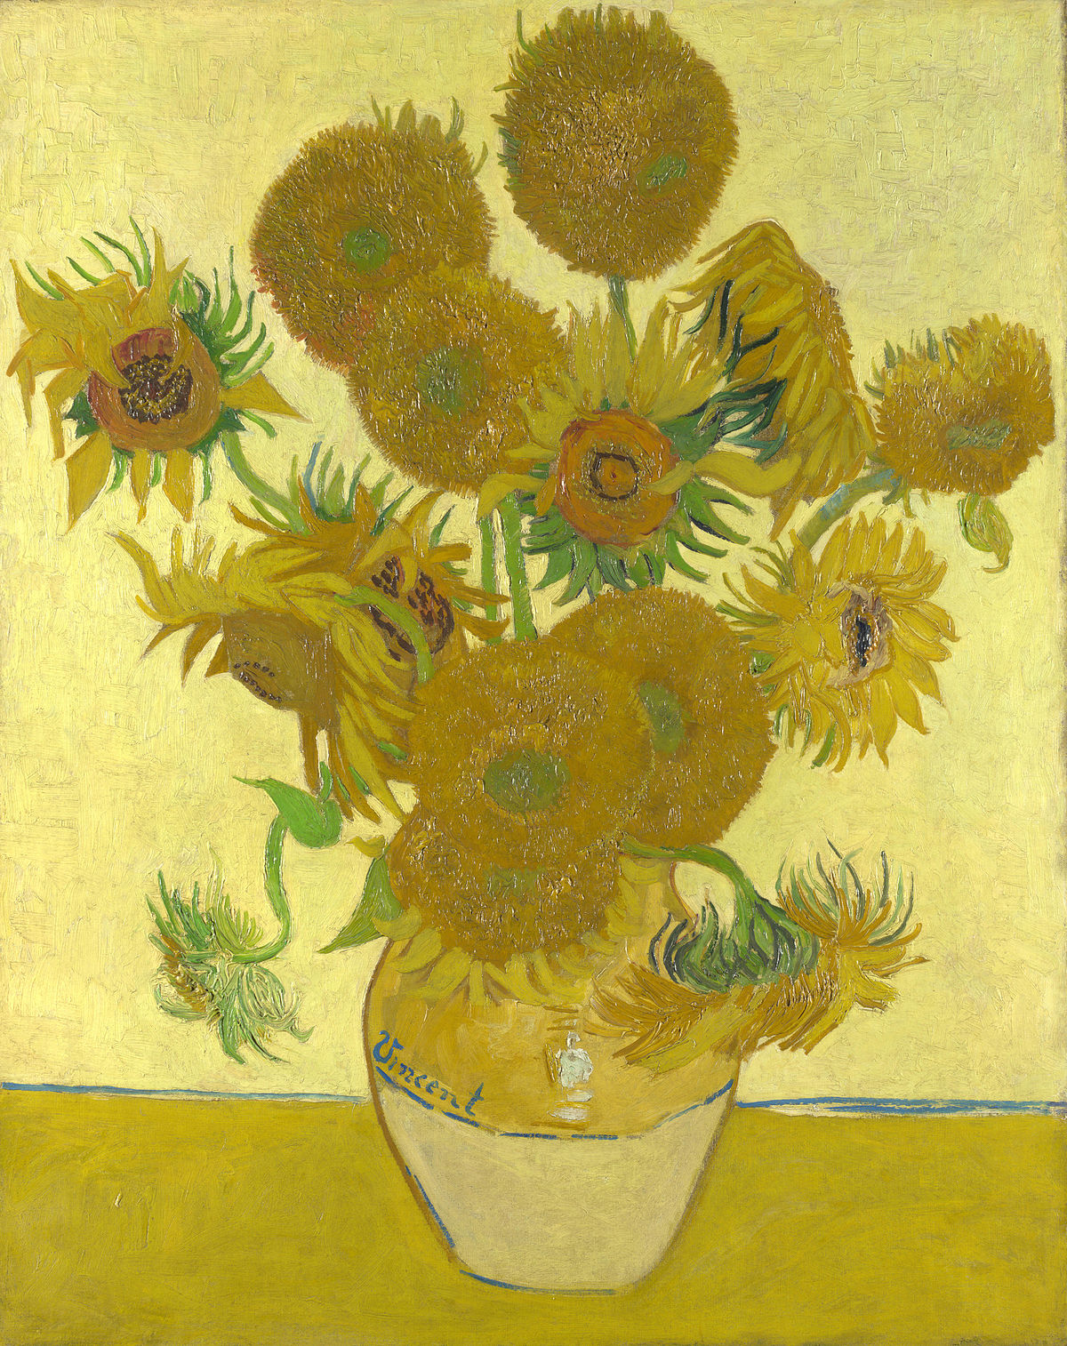
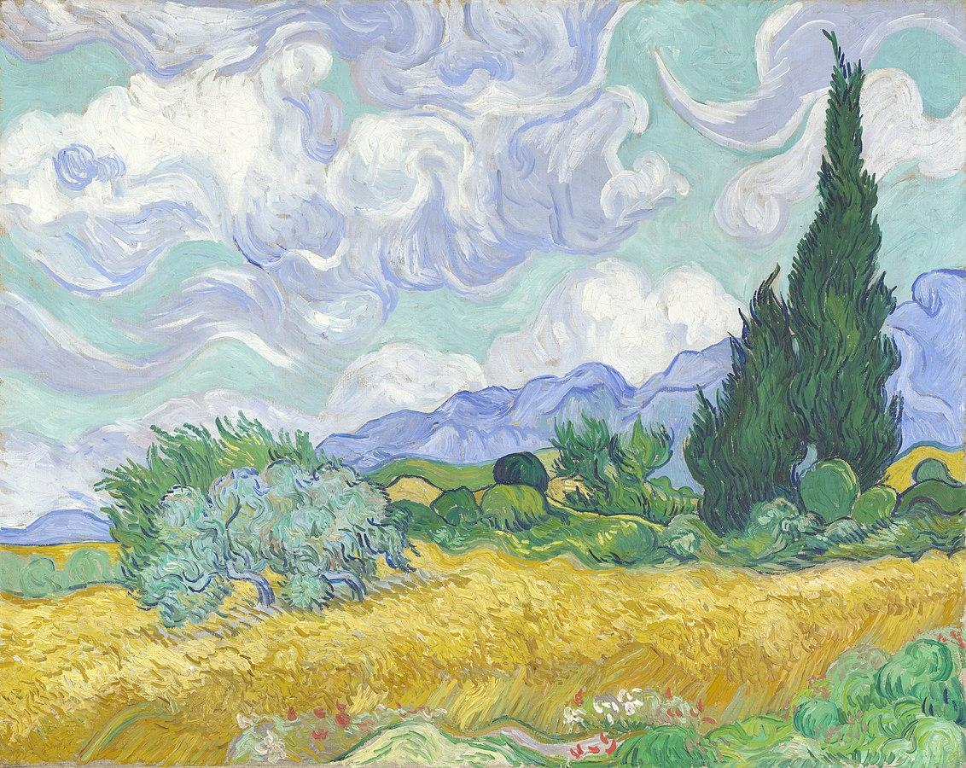
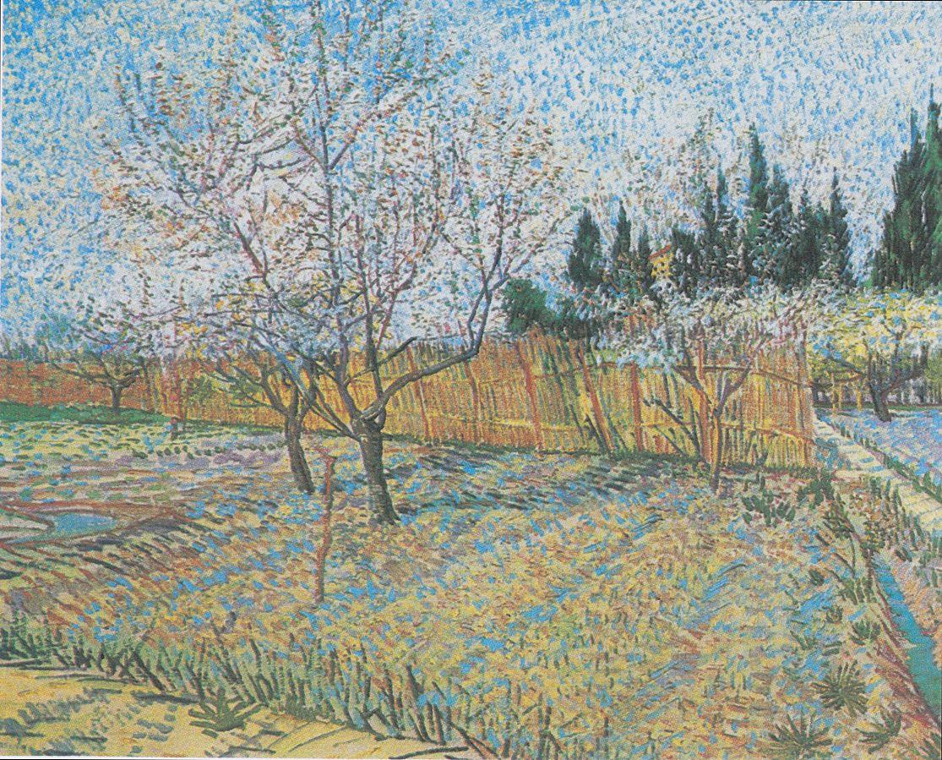
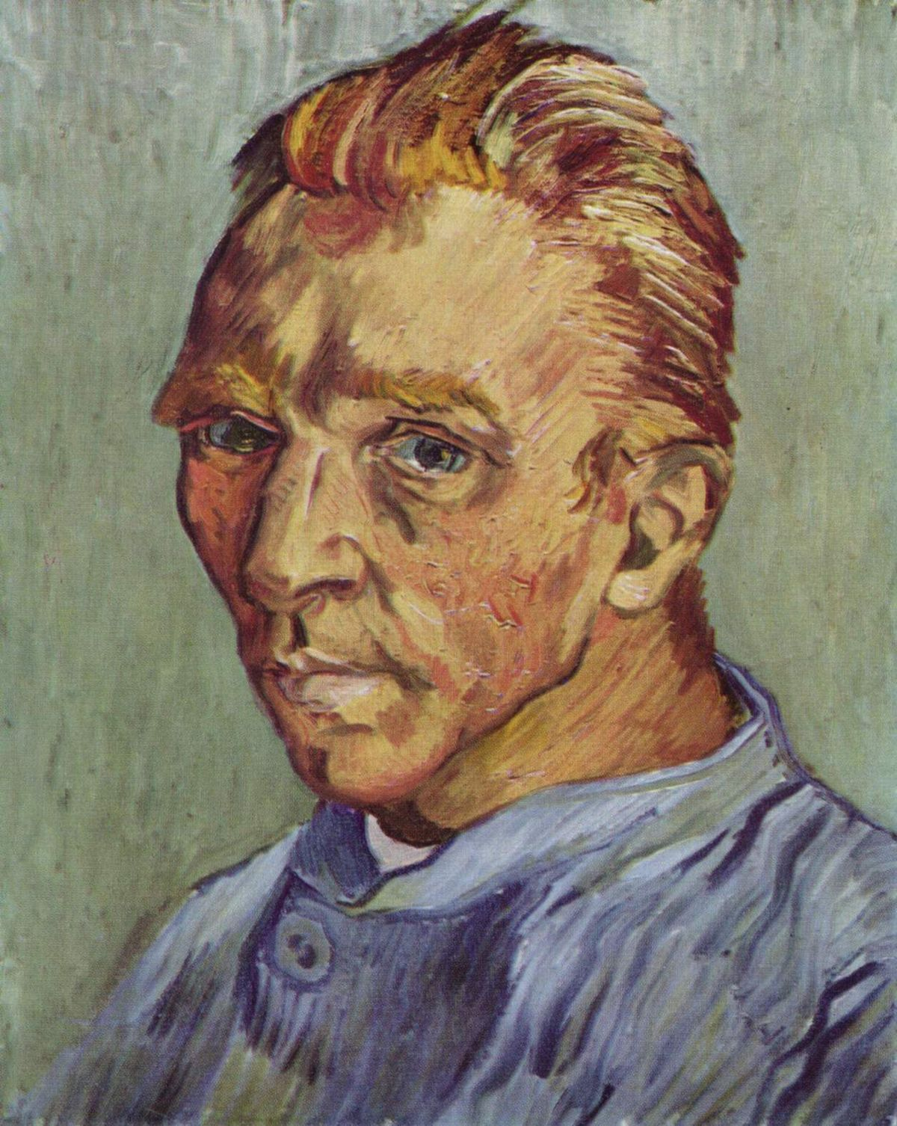
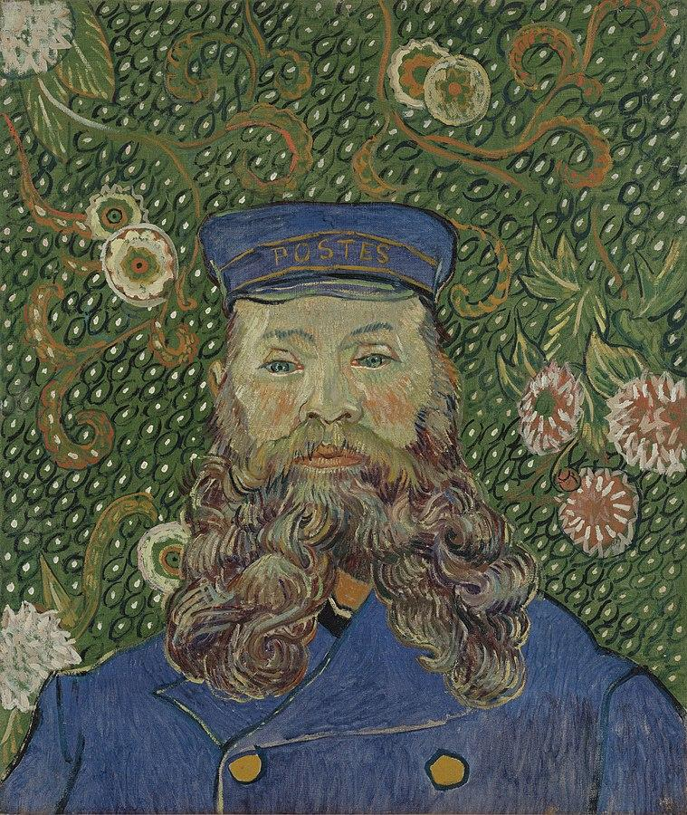
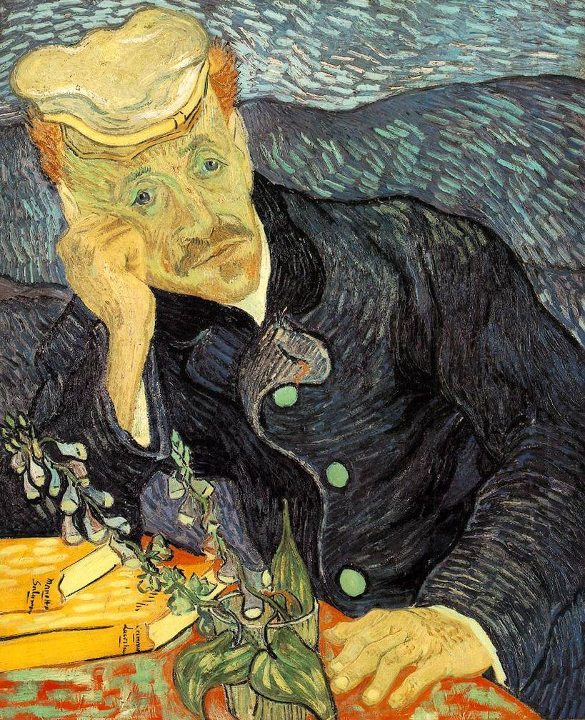
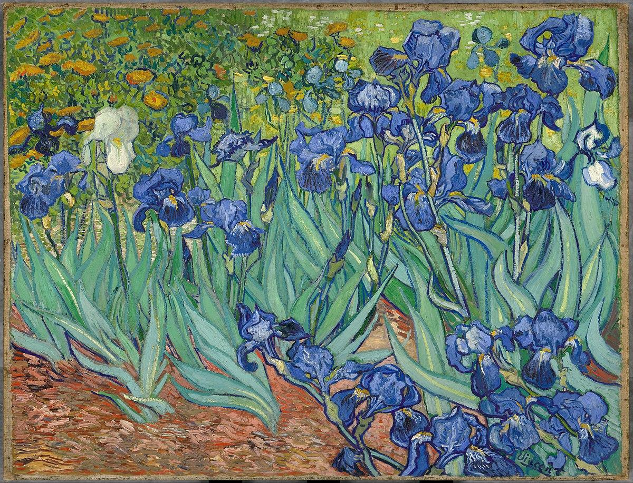
$107m
$117m
$95m
How much is a van Gogh painting worth?
የቫን ጎግ ሥዕል ዋጋ ስንት ነው?
كم يساوي لوحة فان جوخ؟
Quant val un quadre de Van Gogh?
一幅梵高的画值多少钱？
یک نقاشی ون گوگ چقدر می‌ارزد؟
वान गॉग की एक पेंटिंग की कीमत कितनी है?
ゴッホの絵画の価値はいくらですか？
반 고흐 그림의 가치는 얼마인가요?
Tabloyek van Gogh çiqas biha ye?
Quanto vale uma pintura de Van Gogh?
ਵੈਨ ਗੌਗ ਦੀ ਪੇਂਟਿੰਗ ਦੀ ਕੀਮਤ ਕਿੰਨੀ ਹੈ?
Сколько стоит картина Ван Гога?
Immisa ayuu qiimahiisu yahay rinjiyeynta van Gogh?
¿Cuánto vale un cuadro de Van Gogh?
Mchoro wa van Gogh una thamani gani?
Magkano ang halaga ng pagpipinta ng van Gogh?
Bir Van Gogh tablosunun değeri ne kadardır?
Скільки коштує картина Ван Гога?
Một bức tranh của Van Gogh có giá trị bao nhiêu?
$171m
$129m
$119m
$113m
Notes:
Current Art 10 languages in three centred columns, Summer 2025 generated on 10/26/2025
How much is a van Gogh painting worth?
===
shqiptare - Albanian
Sa kushton një pikturë e Van Gogh-ut?
አማርኛ - Amharic
የቫን ጎግ ሥዕል ዋጋ ስንት ነው?
عربي - Arabic
كم يساوي لوحة فان جوخ؟
հայերեն - Armenian
Որքա՞ն է արժենում Վան Գոգի նկարը։
Català - Catalan
Quant val un quadre de Van Gogh?
中文 - Chinese
一幅梵高的画值多少钱？
Nederlands - Dutch
Hoeveel is een schilderij van Van Gogh waard?
فارسی - Farsi
یک نقاشی ون گوگ چقدر می‌ارزد؟
Français - French
Combien vaut un tableau de Van Gogh ?
Deutsch - German
Wie viel ist ein Gemälde von Van Gogh wert?
ગુજરાતી - Gujarati
વેન ગોના ચિત્રની કિંમત કેટલી છે?
हिंदी - Hindi
वान गॉग की एक पेंटिंग की कीमत कितनी है?
Italiano - Italian
Quanto vale un dipinto di Van Gogh?
日本語 - Japanese
ゴッホの絵画の価値はいくらですか？
한국어 - Korean
반 고흐 그림의 가치는 얼마인가요?
Kurdî - Kurdish
Tabloyek van Gogh çiqas biha ye?
Melayu - Malay
Berapakah nilai lukisan van Gogh?
മലയാളം - Malayalam
ഒരു വാൻ ഗോഗ് പെയിന്റിംഗിന് എത്ര വിലവരും?
नेपाली - Nepali
भ्यान गगको चित्रकलाको मूल्य कति छ?
پښتو - Pashto
د وان ګوګ د انځور ارزښت څومره دی؟
Português - Portuguese
Quanto vale uma pintura de Van Gogh?
ਪੰਜਾਬੀ - Punjabi
ਵੈਨ ਗੌਗ ਦੀ ਪੇਂਟਿੰਗ ਦੀ ਕੀਮਤ ਕਿੰਨੀ ਹੈ?
Русский - Russian
Сколько стоит картина Ван Гога?
српски - Serbian
Колико вреди Ван Гогова слика?
Soomaali - Somali
Immisa ayuu qiimahiisu yahay rinjiyeynta van Gogh?
Español - Spanish
¿Cuánto vale un cuadro de Van Gogh?
basa Sunda - Sundanese
Sabaraha harga lukisan van Gogh?
kiswahili - Swahili
Mchoro wa van Gogh una thamani gani?
svenska - Swedish
Hur mycket är en van Gogh-målning värd?
Tagalog
Magkano ang halaga ng pagpipinta ng van Gogh?
தமிழ் - Tamil
வான் கோ ஓவியத்தின் மதிப்பு எவ்வளவு?
แบบไทย - Thai
ภาพวาดของแวนโก๊ะมีมูลค่าเท่าไร?
Türkçe - Turkish
Bir Van Gogh tablosunun değeri ne kadardır?
Українська - Ukrainian
Скільки коштує картина Ван Гога?
اردو - Urdu
وین گو کی پینٹنگ کی قیمت کتنی ہے؟
Tiếng Việt - Vietnamese
Một bức tranh của Van Gogh có giá trị bao nhiêu?

Slide 44
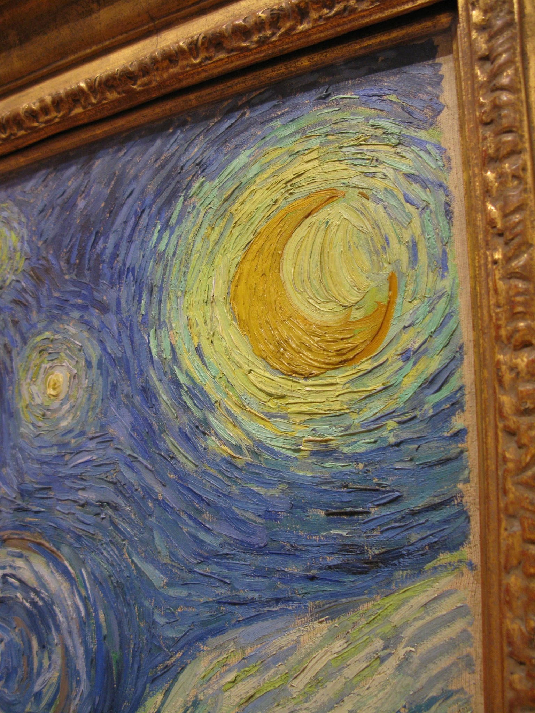
Use of impasto in The Starry Night
በከዋክብት ምሽት ላይ ኢምስታቶን መጠቀም
استخدام العجينة في فيلم ليلة النجوم
Ús de l'impasto a La nit estrellada
《星夜》中厚涂颜料的运用
استفاده از ایمپاستو در شب پرستاره
द स्टारी नाइट में इम्पैस्टो का उपयोग
『星月夜』におけるインパストの使用
별이 빛나는 밤에 임파스토 사용
Bikaranîna impasto di Şeva Stêrk de
Uso de impasto em A Noite Estrelada
ਸਟਾਰਰੀ ਨਾਈਟ ਵਿੱਚ ਇਮਪਾਸਟੋ ਦੀ ਵਰਤੋਂ
Использование импасто в «Звездной ночи»
Isticmaalka impasto ee Habeenka Xiddigaha
Uso de empasto en La noche estrellada
Matumizi ya impasto katika Usiku wa Nyota
Paggamit ng impasto sa The Starry Night
Yıldızlı Gece'de impasto kullanımı
Використання імпасто у «Зоряній ночі»
Sử dụng impasto trong Đêm đầy sao
Notes:
Current Art 10 languages next to English, Summer 2025 generated on 10/26/2025
Use of impasto in The Starry Night
===
shqiptare - Albanian
Përdorimi i impastos në Natën me Yje
አማርኛ - Amharic
በከዋክብት ምሽት ላይ ኢምስታቶን መጠቀም
عربي - Arabic
استخدام العجينة في فيلم ليلة النجوم
հայերեն - Armenian
Իմպաստոյի օգտագործումը «Աստղային գիշեր» ֆիլմում
Català - Catalan
Ús de l'impasto a La nit estrellada
中文 - Chinese
《星夜》中厚涂颜料的运用
Nederlands - Dutch
Gebruik van impasto in De Sterrennacht
فارسی - Farsi
استفاده از ایمپاستو در شب پرستاره
Français - French
Utilisation de l'empâtement dans La Nuit étoilée
Deutsch - German
Verwendung von Impasto in „Die Sternennacht“
ગુજરાતી - Gujarati
ધ સ્ટેરી નાઇટમાં ઇમ્પાસ્ટોનો ઉપયોગ
हिंदी - Hindi
द स्टारी नाइट में इम्पैस्टो का उपयोग
Italiano - Italian
Uso dell'impasto nella Notte stellata
日本語 - Japanese
『星月夜』におけるインパストの使用
한국어 - Korean
별이 빛나는 밤에 임파스토 사용
Kurdî - Kurdish
Bikaranîna impasto di Şeva Stêrk de
Melayu - Malay
Penggunaan impasto dalam The Starry Night
മലയാളം - Malayalam
ദി സ്റ്റാറി നൈറ്റിൽ ഇംപാസ്റ്റോയുടെ ഉപയോഗം
नेपाली - Nepali
द स्टाररी नाइटमा इम्पास्टोको प्रयोग
پښتو - Pashto
په ستوري شپه کې د امپاستو کارول
Português - Portuguese
Uso de impasto em A Noite Estrelada
ਪੰਜਾਬੀ - Punjabi
ਸਟਾਰਰੀ ਨਾਈਟ ਵਿੱਚ ਇਮਪਾਸਟੋ ਦੀ ਵਰਤੋਂ
Русский - Russian
Использование импасто в «Звездной ночи»
српски - Serbian
Употреба импаста у „Звезданој ноћи“
Soomaali - Somali
Isticmaalka impasto ee Habeenka Xiddigaha
Español - Spanish
Uso de empasto en La noche estrellada
basa Sunda - Sundanese
Pamakéan impasto dina The Starry Night
kiswahili - Swahili
Matumizi ya impasto katika Usiku wa Nyota
svenska - Swedish
Användning av impasto i Stjärnklar natt
Tagalog
Paggamit ng impasto sa The Starry Night
தமிழ் - Tamil
தி ஸ்டாரி நைட்டில் இம்பாஸ்டோவின் பயன்பாடு
แบบไทย - Thai
การใช้เทคนิค Impasto ใน The Starry Night
Türkçe - Turkish
Yıldızlı Gece'de impasto kullanımı
Українська - Ukrainian
Використання імпасто у «Зоряній ночі»
اردو - Urdu
دی سٹاری نائٹ میں امپاسٹو کا استعمال
Tiếng Việt - Vietnamese
Sử dụng impasto trong Đêm đầy sao

Slide 45
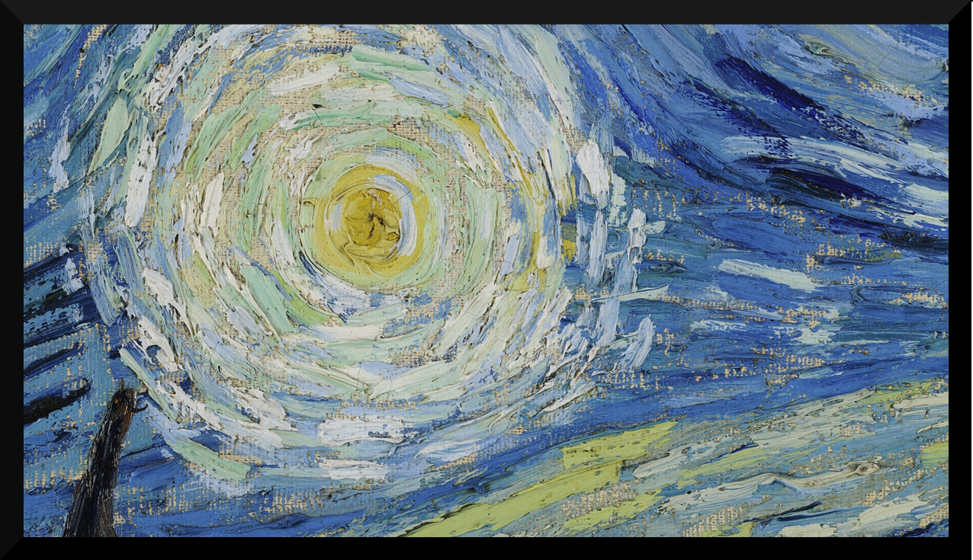
Notes:
Record Art 10 translations in notes only, Summer 2025 generated on 10/26/2025
Use of impasto in The Starry Night
===
shqiptare - Albanian
Përdorimi i impastos në Natën me Yje
አማርኛ - Amharic
በከዋክብት ምሽት ላይ ኢምስታቶን መጠቀም
عربي - Arabic
استخدام العجينة في فيلم ليلة النجوم
հայերեն - Armenian
Իմպաստոյի օգտագործումը «Աստղային գիշեր» ֆիլմում
Català - Catalan
Ús de l'impasto a La nit estrellada
中文 - Chinese
《星夜》中厚涂颜料的运用
Nederlands - Dutch
Gebruik van impasto in De Sterrennacht
فارسی - Farsi
استفاده از ایمپاستو در شب پرستاره
Français - French
Utilisation de l'empâtement dans La Nuit étoilée
Deutsch - German
Verwendung von Impasto in „Die Sternennacht“
ગુજરાતી - Gujarati
ધ સ્ટેરી નાઇટમાં ઇમ્પાસ્ટોનો ઉપયોગ
हिंदी - Hindi
द स्टारी नाइट में इम्पैस्टो का उपयोग
Italiano - Italian
Uso dell'impasto nella Notte stellata
日本語 - Japanese
『星月夜』におけるインパストの使用
한국어 - Korean
별이 빛나는 밤에 임파스토 사용
Kurdî - Kurdish
Bikaranîna impasto di Şeva Stêrk de
Melayu - Malay
Penggunaan impasto dalam The Starry Night
മലയാളം - Malayalam
ദി സ്റ്റാറി നൈറ്റിൽ ഇംപാസ്റ്റോയുടെ ഉപയോഗം
नेपाली - Nepali
द स्टाररी नाइटमा इम्पास्टोको प्रयोग
پښتو - Pashto
په ستوري شپه کې د امپاستو کارول
Português - Portuguese
Uso de impasto em A Noite Estrelada
ਪੰਜਾਬੀ - Punjabi
ਸਟਾਰਰੀ ਨਾਈਟ ਵਿੱਚ ਇਮਪਾਸਟੋ ਦੀ ਵਰਤੋਂ
Русский - Russian
Использование импасто в «Звездной ночи»
српски - Serbian
Употреба импаста у „Звезданој ноћи“
Soomaali - Somali
Isticmaalka impasto ee Habeenka Xiddigaha
Español - Spanish
Uso de empasto en La noche estrellada
basa Sunda - Sundanese
Pamakéan impasto dina The Starry Night
kiswahili - Swahili
Matumizi ya impasto katika Usiku wa Nyota
svenska - Swedish
Användning av impasto i Stjärnklar natt
Tagalog
Paggamit ng impasto sa The Starry Night
தமிழ் - Tamil
தி ஸ்டாரி நைட்டில் இம்பாஸ்டோவின் பயன்பாடு
แบบไทย - Thai
การใช้เทคนิค Impasto ใน The Starry Night
Türkçe - Turkish
Yıldızlı Gece'de impasto kullanımı
Українська - Ukrainian
Використання імпасто у «Зоряній ночі»
اردو - Urdu
دی سٹاری نائٹ میں امپاسٹو کا استعمال
Tiếng Việt - Vietnamese
Sử dụng impasto trong Đêm đầy sao

Slide 46
19th Century Masters
የ 19 ኛው ክፍለ ዘመን ማስተሮች
أساتذة القرن التاسع عشر
Mestres del segle XIX
19世纪大师
استادان قرن نوزدهم
19वीं सदी के उस्ताद
19世紀の巨匠たち
19세기 거장들
Mamosteyên Sedsala 19-an
Mestres do século XIX
19ਵੀਂ ਸਦੀ ਦੇ ਮਾਸਟਰਜ਼
Мастера XIX века
Masters qarnigii 19aad
Maestros del siglo XIX
Mabwana wa Karne ya 19
19th Century Masters
19. Yüzyıl Ustaları
Майстри 19 століття
Bậc thầy thế kỷ 19
Katsushika Hokusai
The Great Wave off Kanagawa 1823-29
Vincent van Gogh
The Starry Night
1889
Notes:
Current Art 10 languages shortened next to English, Summer 2025 generated on 8/13/2025
19th Century Masters: Katsushika Hokusai, The Great Wave off Kanagawa, 1823-29. Vincent van Gogh, The Starry Night, 1889. Oil on canvas, 73.7 × 92.1 cm, Museum of Modern Art (MOMA), NY.
Shortened text:
19th Century Masters
===
shqiptare - Albanian
Mjeshtrat e shekullit të 19-të: Katsushika Hokusai, Vala e Madhe nga Kanagawa, 1823-29. Vincent van Gogh, The Starry Night, 1889. Vaj në pëlhurë, 73,7 × 92,1 cm, Muzeu i Artit Modern (MOMA), NY.
አማርኛ - Amharic
የ19ኛው ክፍለ ዘመን ሊቃውንት፡ ካትሱሺካ ሆኩሳይ፣ ታላቁ ማዕበል በካናጋዋ፣ 1823-29 ቪንሰንት ቫን ጎግ ፣ ስታርሪ ምሽት ፣ 1889 ዘይት በሸራ ፣ 73.7 × 92.1 ሴ.ሜ ፣ የዘመናዊ አርት ሙዚየም (ኤምኤምኤ) ፣ NY
عربي - Arabic
أساتذة القرن التاسع عشر: كاتسوشيكا هوكوساي، "الموجة العظيمة قبالة كاناغاوا"، ١٨٢٣-١٨٢٩. فنسنت فان جوخ، "الليلة المرصعة بالنجوم"، ١٨٨٩. زيت على قماش، ٧٣.٧ × ٩٢.١ سم، متحف الفن الحديث (MOMA)، نيويورك.
հայերեն - Armenian
19-րդ դարի վարպետներ. Կացուշիկա Հոկուսայ, Կանագավայի մեծ ալիքը, 1823-29: Վինսենթ վան Գոգ, Աստղային գիշեր, 1889. Կտավ յուղաներկ, 73,7 × 92,1 սմ, Ժամանակակից արվեստի թանգարան (MOMA), Նյու Յորք։
Català - Catalan
Mestres del segle XIX: Katsushika Hokusai, La gran onada de Kanagawa, 1823-29. Vincent van Gogh, La nit estrellada, 1889. Oli sobre tela, 73,7 × 92,1 cm, Museum of Modern Art (MOMA), NY.
中文 - Chinese
十九世纪大师：葛饰北斋，《神奈川冲浪里》，1823-29年。文森特·梵高，《星夜》，1889年。布面油画，73.7 × 92.1厘米，纽约现代艺术博物馆（MOMA）。
Nederlands - Dutch
Meesters uit de 19e eeuw: Katsushika Hokusai, De grote golf bij Kanagawa, 1823-1829. Vincent van Gogh, De sterrennacht, 1889. Olieverf op doek, 73,7 × 92,1 cm, Museum of Modern Art (MOMA), NY.
فارسی - Farsi
استادان قرن نوزدهم: کاتسوشیکا هوکوسای، موج بزرگ کاناگاوا، 1823-29. ونسان ون گوگ، شب پرستاره، 1889. رنگ روغن روی بوم، 73.7 × 92.1 سانتی متر، موزه هنر مدرن (MOMA)، نیویورک.
Français - French
Maîtres du XIXe siècle : Katsushika Hokusai, La Grande Vague de Kanagawa, 1823-1829. Vincent van Gogh, La Nuit étoilée, 1889. Huile sur toile, 73,7 × 92,1 cm, Museum of Modern Art (MOMA), NY.
Deutsch - German
Meister des 19. Jahrhunderts: Katsushika Hokusai, Die große Welle vor Kanagawa, 1823–29. Vincent van Gogh, Die Sternennacht, 1889. Öl auf Leinwand, 73,7 × 92,1 cm, Museum of Modern Art (MOMA), NY.
ગુજરાતી - Gujarati
19મી સદીના માસ્ટર્સ: કાત્સુશિકા હોકુસાઈ, કાનાગાવાના ધ ગ્રેટ વેવ, 1823-29. વિન્સેન્ટ વેન ગો, ધ સ્ટેરી નાઇટ, 1889. કેનવાસ પર તેલ, 73.7 × 92.1 સે.મી., મ્યુઝિયમ ઓફ મોડર્ન આર્ટ (MOMA), એનવાય.
हिंदी - Hindi
19वीं सदी के उस्ताद: कात्सुशिका होकुसाई, द ग्रेट वेव ऑफ़ कानागावा, 1823-29. विन्सेंट वैन गॉग, द स्टारी नाइट, 1889. कैनवास पर तैलचित्र, 73.7 × 92.1 सेमी., आधुनिक कला संग्रहालय (MOMA), न्यूयॉर्क.
Italiano - Italian
Maestri del XIX secolo: Katsushika Hokusai, La grande onda di Kanagawa, 1823-29. Vincent van Gogh, La notte stellata, 1889. Olio su tela, 73,7 × 92,1 cm, Museum of Modern Art (MOMA), NY.
日本語 - Japanese
19世紀の巨匠たち：葛飾北斎《神奈川沖浪裏》（1823-29年）。フィンセント・ファン・ゴッホ《星月夜》（1889年）。油彩・カンヴァス、73.7×92.1cm、ニューヨーク近代美術館（MOMA）、ニューヨーク。
한국어 - Korean
19세기 거장들: 가쓰시카 호쿠사이, 가나가와 앞바다의 높은 파도, 1823-29. 빈센트 반 고흐, 별이 빛나는 밤, 1889. 캔버스에 유채, 73.7 × 92.1cm, 뉴욕 현대 미술관(MOMA), 뉴욕.
Kurdî - Kurdish
Mamosteyên Sedsala 19-an: Katsushika Hokusai, Pêla Mezin a Kanagawa, 1823-29. Vincent van Gogh, Şeva Stêrk, 1889. Rûn li ser cawa, 73,7 × 92,1 cm, Muzeya Hunera Nûjen (MOMA), NY.
Melayu - Malay
Sarjana Abad ke-19: Katsushika Hokusai, The Great Wave off Kanagawa, 1823-29. Vincent van Gogh, The Starry Night, 1889. Minyak di atas kanvas, 73.7 × 92.1 cm, Muzium Seni Moden (MOMA), NY.
മലയാളം - Malayalam
19-ആം നൂറ്റാണ്ടിലെ മാസ്റ്റേഴ്സ്: കത്സുഷിക ഹൊകുസായി, കനഗാവയിൽ നിന്നുള്ള ഗ്രേറ്റ് വേവ്, 1823-29. വിൻസെൻ്റ് വാൻ ഗോഗ്, ദി സ്റ്റാറി നൈറ്റ്, 1889. ഓയിൽ ഓൺ ക്യാൻവാസ്, 73.7 × 92.1 സെ.മീ, മ്യൂസിയം ഓഫ് മോഡേൺ ആർട്ട് (MOMA), NY.
नेपाली - Nepali
19 औं शताब्दीका मास्टर्स: कात्सुशिका होकुसाई, कानागावाबाट ठूलो लहर, 1823-29। भिन्सेन्ट भ्यान गग, द स्टाररी नाइट, १८८९। क्यानभासमा तेल, ७३.७ × ९२.१ सेमी, म्युजियम अफ मोडर्न आर्ट (MOMA), NY।
پښتو - Pashto
د 19 پیړۍ ماسټران: کاتسوشیکا هوکوسای، د کانګاوا څخه لوی څپې، 1823-29. وینسنټ وان ګوګ، د ستوري شپه، 1889. تیل په کینوس کې، 73.7 × 92.1 سانتي متره، د عصري هنر میوزیم (MOMA)، NY.
Português - Portuguese
Mestres do século XIX: Katsushika Hokusai, A Grande Onda de Kanagawa, 1823-29. Vincent van Gogh, A Noite Estrelada, 1889. Óleo sobre tela, 73,7 × 92,1 cm, Museu de Arte Moderna (MOMA), Nova York.
ਪੰਜਾਬੀ - Punjabi
19ਵੀਂ ਸਦੀ ਦੇ ਮਾਸਟਰਜ਼: ਕਟਸੁਸ਼ਿਕਾ ਹੋਕੁਸਾਈ, ਦ ਗ੍ਰੇਟ ਵੇਵ ਆਫ ਕਾਨਾਗਾਵਾ, 1823-29। ਵਿਨਸੇਂਟ ਵੈਨ ਗੌਗ, ਦ ਸਟਾਰਰੀ ਨਾਈਟ, 1889. ਤੇਲ 'ਤੇ ਕੈਨਵਸ, 73.7 × 92.1 ਸੈਂਟੀਮੀਟਰ, ਮਿਊਜ਼ੀਅਮ ਆਫ਼ ਮਾਡਰਨ ਆਰਟ (MOMA), NY।
Русский - Russian
Мастера XIX века: Кацусика Хокусай, «Большая волна в Канагаве», 1823–1829. Винсент Ван Гог, «Звёздная ночь», 1889. Холст, масло, 73,7 × 92,1 см, Музей современного искусства (MOMA), Нью-Йорк.
српски - Serbian
Мајстори 19. века: Кацушика Хокусаи, Велики талас код Канагаве, 1823-29. Винцент ван Гогх, Звездана ноћ, 1889. Уље на платну, 73,7 × 92,1 цм, Музеј модерне уметности (МОМА), НИ.
Soomaali - Somali
Masters qarnigii 19aad: Katsushika Hokusai, Wave Great off Kanagawa, 1823-29. Vincent van Gogh, The Starry Night, 1889. Saliida canvas, 73.7 × 92.1 cm, Matxafka Farshaxanka Casriga ah (MOMA), NY.
Español - Spanish
Maestros del siglo XIX: Katsushika Hokusai, La gran ola de Kanagawa, 1823-29. Vincent van Gogh, La noche estrellada, 1889. Óleo sobre lienzo, 73,7 × 92,1 cm, Museo de Arte Moderno (MOMA), Nueva York.
basa Sunda - Sundanese
Masters Abad ka-19: Katsushika Hokusai, The Great Wave off Kanagawa, 1823-29. Vincent van Gogh, The Starry Night, 1889. Minyak dina kanvas, 73,7 × 92,1 cm, Museum of Art Modern (MOMA), Ny.
kiswahili - Swahili
Mastaa wa Karne ya 19: Katsushika Hokusai, The Great Wave off Kanagawa, 1823-29. Vincent van Gogh, Usiku wa Nyota, 1889. Mafuta kwenye turubai, 73.7 × 92.1 cm, Makumbusho ya Sanaa ya Kisasa (MOMA), NY.
svenska - Swedish
1800-talsmästare: Katsushika Hokusai, Den stora vågen utanför Kanagawa, 1823-29. Vincent van Gogh, The Starry Night, 1889. Olja på duk, 73,7 × 92,1 cm, Museum of Modern Art (MOMA), NY.
Tagalog
19th Century Masters: Katsushika Hokusai, The Great Wave off Kanagawa, 1823-29. Vincent van Gogh, The Starry Night, 1889. Oil on canvas, 73.7 × 92.1 cm, Museum of Modern Art (MOMA), NY.
தமிழ் - Tamil
19 ஆம் நூற்றாண்டு மாஸ்டர்கள்: கட்சுஷிகா ஹோகுசாய், கனகாவாவின் பெரும் அலை, 1823-29. வின்சென்ட் வான் கோ, தி ஸ்டாரி நைட், 1889. ஆயில் ஆன் கேன்வாஸ், 73.7 × 92.1 செ.மீ., மியூசியம் ஆஃப் மாடர்ன் ஆர்ட் (MOMA), NY.
แบบไทย - Thai
ผลงานของปรมาจารย์แห่งศตวรรษที่ 19: คัตสึชิกะ โฮคุไซ, คลื่นยักษ์นอกชายฝั่งคานางาวะ, 1823-29. วินเซนต์ แวนโก๊ะ, ราตรีประดับดาว, 1889. สีน้ำมันบนผ้าใบ 73.7 × 92.1 ซม. พิพิธภัณฑ์ศิลปะสมัยใหม่ (MOMA) นิวยอร์ก
Türkçe - Turkish
19. Yüzyıl Ustaları: Katsushika Hokusai, Kanagawa Açıklarında Büyük Dalga, 1823-29. Vincent van Gogh, Yıldızlı Gece, 1889. Tuval üzerine yağlıboya, 73,7 × 92,1 cm, Modern Sanat Müzesi (MOMA), NY.
Українська - Ukrainian
Майстри 19-го століття: Кацусіка Хокусай, Велика хвиля біля Канагави, 1823-29. Вінсент Ван Гог, Зоряна ніч, 1889. Полотно, олія, 73,7 × 92,1 см, Музей сучасного мистецтва (MOMA), Нью-Йорк.
اردو - Urdu
19 ویں صدی کے ماسٹرز: کاتسوشیکا ہوکوسائی، کناگاوا سے عظیم لہر، 1823-29۔ ونسنٹ وین گوگ، دی اسٹاری نائٹ، 1889۔ کینوس پر تیل، 73.7 × 92.1 سینٹی میٹر، میوزیم آف ماڈرن آرٹ (MOMA)، NY۔
Tiếng Việt - Vietnamese
Các bậc thầy thế kỷ 19: Katsushika Hokusai, Sóng lớn ngoài khơi Kanagawa, 1823-29. Vincent van Gogh, Đêm đầy sao, 1889. Sơn dầu trên vải, 73,7 × 92,1 cm, Bảo tàng Nghệ thuật Hiện đại (MOMA), NY.

Slide 47
የቀለም ንድፍ ይምረጡ. በዝርዝር ሳይሆን በተመጣጣኝ መጠን ላይ የሚያተኩር ፈጣን፣ ቀላል የእርሳስ ስዕል ይስሩ። የመጀመሪያውን የLIGHT ንብርብርዎን ከጀርባ ወደ ፊት በመስራት ይጀምሩ። ከቀለም ንድፍዎ ጋር መጣበቅን ያስታውሱ።
اختر نظام ألوان. ارسم رسمًا سريعًا وخفيفًا بقلم الرصاص، مع التركيز على التناسب لا على التفاصيل. ابدأ أول طبقة من الطلاء الفاتح، من الخلف إلى الأمام. تذكر الالتزام بنظام الألوان.
Trieu una combinació de colors. Feu un dibuix a llapis ràpid i lleuger que se centri en la proporció, no en els detalls. Comenceu la primera capa LLEUGERA de pintura, treballant de darrere cap endavant. Recordeu que heu de mantenir la vostra combinació de colors.
选择配色方案。用铅笔快速画一幅浅色的画，注重比例，而不是细节。从后往前涂第一层浅色颜料。记住要坚持你的配色方案。
یک طرح رنگی انتخاب کنید. یک نقاشی سریع و سبک با مداد بکشید که روی تناسب تمرکز داشته باشد، نه جزئیات. اولین لایه رنگ روشن خود را از پشت به جلو شروع کنید. به یاد داشته باشید که به طرح رنگی خود پایبند باشید.
एक रंग योजना चुनें। एक तेज़, हल्की पेंसिल से चित्र बनाएँ जो विस्तार पर नहीं, बल्कि अनुपात पर केंद्रित हो। रंग की पहली हल्की परत पीछे से आगे की ओर लगाते हुए शुरू करें। अपनी रंग योजना का पालन करना याद रखें।
配色を決めましょう。細部ではなく、バランスを重視した、軽く鉛筆で素早く描きましょう。最初の薄い層は、奥から手前に向かって塗り進めましょう。配色は必ず守ってください。
색 구성표를 선택하세요. 디테일이 아닌 비율에 초점을 맞춘 가볍고 빠른 연필 드로잉을 하세요. 뒷면에서 앞면으로 가볍게 물감을 칠하며 첫 번째 레이어를 칠하세요. 색 구성표를 고수하는 것을 잊지 마세요.
Şêweyekî rengan hilbijêre. Bi lez û bez bi qelemekî sivik xêz bike ku li ser rêjeyê, ne li ser hûrgiliyan bisekine. Qata xwe ya yekem a RONAHÎ ya boyaxê dest pê bike, ji paş ber bi pêş ve bixebite. Ji bîr meke ku tu bi şêweya rengê xwe ve girêdayî bimînî.
Escolha um esquema de cores. Faça um desenho rápido e leve a lápis, com foco na proporção, não nos detalhes. Comece a primeira camada LEVE de tinta, trabalhando de trás para a frente. Lembre-se de manter o seu esquema de cores.
ਇੱਕ ਰੰਗ ਸਕੀਮ ਚੁਣੋ। ਇੱਕ ਤੇਜ਼, ਹਲਕੀ ਪੈਨਸਿਲ ਡਰਾਇੰਗ ਬਣਾਓ ਜੋ ਅਨੁਪਾਤ 'ਤੇ ਕੇਂਦ੍ਰਿਤ ਹੋਵੇ, ਵੇਰਵੇ 'ਤੇ ਨਹੀਂ। ਪੇਂਟ ਦੀ ਆਪਣੀ ਪਹਿਲੀ ਹਲਕੀ ਪਰਤ ਸ਼ੁਰੂ ਕਰੋ, ਪਿੱਛੇ ਤੋਂ ਅੱਗੇ ਤੱਕ ਕੰਮ ਕਰਦੇ ਹੋਏ। ਆਪਣੀ ਰੰਗ ਸਕੀਮ ਨਾਲ ਜੁੜੇ ਰਹਿਣਾ ਯਾਦ ਰੱਖੋ।
Выберите цветовую схему. Сделайте быстрый, лёгкий рисунок карандашом, уделяя особое внимание пропорциям, а не деталям. Начните с первого лёгкого слоя краски, двигаясь от заднего плана к переднему. Не забывайте придерживаться цветовой схемы.
Dooro naqshad midab leh. Samee sawir qalin fudud oo degdeg ah, kaas oo diiradda saaraya saamiga, ee aan tafatirin. Bilow lakabkaaga IFTIINKA ugu horreeya ee rinjiga, ka shaqee dhabarka ilaa hore. Xusuusnow inaad ku dhegganaato nidaamka midabkaaga.
Elige una paleta de colores. Haz un dibujo rápido y ligero a lápiz, centrándote en la proporción, no en los detalles. Empieza con la primera capa de pintura ligera, trabajando de atrás hacia adelante. Recuerda mantener la paleta de colores.
Chagua mpango wa rangi. Fanya mchoro wa penseli mwepesi na wa haraka unaozingatia uwiano, si maelezo. Anzisha safu yako ya kwanza ya NURU ya rangi, ikifanya kazi kutoka nyuma kwenda mbele. Kumbuka kushikamana na mpango wako wa rangi.
Pumili ng scheme ng kulay. Gumawa ng mabilis at magaan na pagguhit ng lapis na nakatuon sa proporsyon, hindi sa detalye. Simulan ang iyong unang LIGHT layer ng pintura, magtrabaho mula sa likod hanggang sa harap. Tandaan na manatili sa iyong scheme ng kulay.
Bir renk şeması seçin. Detaylara değil, oranlara odaklanan hızlı ve hafif bir kurşun kalem çizimi yapın. İlk HAFİF boya katmanınızı arkadan öne doğru sürün. Renk şemanıza sadık kalmayı unutmayın.
Оберіть колірну схему. Зробіть швидкий, легкий малюнок олівцем, зосереджуючись на пропорціях, а не на деталях. Почніть наносити перший ЛЕГКИЙ шар фарби, працюючи ззаду вперед. Пам’ятайте, що потрібно дотримуватися своєї колірної гами.
Chọn một bảng màu. Vẽ nhanh bằng bút chì nhạt, tập trung vào tỷ lệ chứ không phải chi tiết. Bắt đầu bằng lớp sơn nhạt đầu tiên, sơn từ sau ra trước. Nhớ bám sát bảng màu đã chọn.
So what should I be doing today?
Choose a colour scheme.
Do a quick, light pencil drawing that focuses on proportion, not detail.
Start your first LIGHT layer of paint, working from the back to the front.
Remember to stick to your colour scheme
Notes:
Current Art 10 languages next to English, Summer 2025 generated on 10/26/2025
Choose a colour scheme. Do a quick, light pencil drawing that focuses on proportion, not detail. Start your first LIGHT layer of paint, working from the back to the front. Remember to stick to your colour scheme.
===
shqiptare - Albanian
Zgjidh një skemë ngjyrash. Vizato shpejt me laps të lehtë që përqendrohet te proporcioni, jo te detajet. Fillo shtresën e parë të LEHTË të bojës, duke punuar nga mbrapa përpara. Mos harro të përmbahesh te skema jote e ngjyrave.
አማርኛ - Amharic
የቀለም ንድፍ ይምረጡ. በዝርዝር ሳይሆን በተመጣጣኝ መጠን ላይ የሚያተኩር ፈጣን፣ ቀላል የእርሳስ ስዕል ይስሩ። የመጀመሪያውን የLIGHT ንብርብርዎን ከጀርባ ወደ ፊት በመስራት ይጀምሩ። ከቀለም ንድፍዎ ጋር መጣበቅን ያስታውሱ።
عربي - Arabic
اختر نظام ألوان. ارسم رسمًا سريعًا وخفيفًا بقلم الرصاص، مع التركيز على التناسب لا على التفاصيل. ابدأ أول طبقة من الطلاء الفاتح، من الخلف إلى الأمام. تذكر الالتزام بنظام الألوان.
հայերեն - Armenian
Ընտրեք գունային գամմա: Արագ, բաց մատիտով նկարեք, որը կենտրոնանում է համամասնությունների, այլ ոչ թե մանրամասների վրա: Սկսեք ներկի առաջին բաց շերտը՝ աշխատելով հետևից դեպի առջև: Հիշեք, որ պետք է հավատարիմ մնաք ձեր գունային գամմային:
Català - Catalan
Trieu una combinació de colors. Feu un dibuix a llapis ràpid i lleuger que se centri en la proporció, no en els detalls. Comenceu la primera capa LLEUGERA de pintura, treballant de darrere cap endavant. Recordeu que heu de mantenir la vostra combinació de colors.
中文 - Chinese
选择配色方案。用铅笔快速画一幅浅色的画，注重比例，而不是细节。从后往前涂第一层浅色颜料。记住要坚持你的配色方案。
Nederlands - Dutch
Kies een kleurenschema. Maak een snelle, lichte potloodtekening die zich richt op verhoudingen, niet op details. Begin met je eerste LICHTE laag verf, werkend van achter naar voren. Vergeet niet om je aan je kleurenschema te houden.
فارسی - Farsi
یک طرح رنگی انتخاب کنید. یک نقاشی سریع و سبک با مداد بکشید که روی تناسب تمرکز داشته باشد، نه جزئیات. اولین لایه رنگ روشن خود را از پشت به جلو شروع کنید. به یاد داشته باشید که به طرح رنگی خود پایبند باشید.
Français - French
Choisissez une palette de couleurs. Réalisez un dessin rapide et léger au crayon, en privilégiant les proportions plutôt que les détails. Commencez par appliquer une première couche de peinture LÉGÈRE, de l'arrière vers l'avant. Respectez votre palette de couleurs.
Deutsch - German
Wählen Sie ein Farbschema. Fertigen Sie eine schnelle, leichte Bleistiftzeichnung an, bei der die Proportionen im Vordergrund stehen, nicht die Details. Beginnen Sie mit der ersten hellen Farbschicht und arbeiten Sie sich von hinten nach vorne vor. Denken Sie daran, Ihr Farbschema einzuhalten.
ગુજરાતી - Gujarati
રંગ યોજના પસંદ કરો. એક ઝડપી, હળવી પેન્સિલ ડ્રોઇંગ બનાવો જે વિગતો પર નહીં, પરંતુ પ્રમાણ પર ધ્યાન કેન્દ્રિત કરે. પેઇન્ટનો તમારો પહેલો હળવો સ્તર શરૂ કરો, પાછળથી આગળ સુધી કામ કરો. તમારી રંગ યોજનાને વળગી રહેવાનું યાદ રાખો.
हिंदी - Hindi
एक रंग योजना चुनें। एक तेज़, हल्की पेंसिल से चित्र बनाएँ जो विस्तार पर नहीं, बल्कि अनुपात पर केंद्रित हो। रंग की पहली हल्की परत पीछे से आगे की ओर लगाते हुए शुरू करें। अपनी रंग योजना का पालन करना याद रखें।
Italiano - Italian
Scegli una combinazione di colori. Fai un disegno a matita veloce e leggero, concentrandoti sulle proporzioni, non sui dettagli. Inizia con il primo strato LEGGERO di pittura, procedendo dal retro verso il davanti. Ricorda di attenerti alla tua combinazione di colori.
日本語 - Japanese
配色を決めましょう。細部ではなく、バランスを重視した、軽く鉛筆で素早く描きましょう。最初の薄い層は、奥から手前に向かって塗り進めましょう。配色は必ず守ってください。
한국어 - Korean
색 구성표를 선택하세요. 디테일이 아닌 비율에 초점을 맞춘 가볍고 빠른 연필 드로잉을 하세요. 뒷면에서 앞면으로 가볍게 물감을 칠하며 첫 번째 레이어를 칠하세요. 색 구성표를 고수하는 것을 잊지 마세요.
Kurdî - Kurdish
Şêweyekî rengan hilbijêre. Bi lez û bez bi qelemekî sivik xêz bike ku li ser rêjeyê, ne li ser hûrgiliyan bisekine. Qata xwe ya yekem a RONAHÎ ya boyaxê dest pê bike, ji paş ber bi pêş ve bixebite. Ji bîr meke ku tu bi şêweya rengê xwe ve girêdayî bimînî.
Melayu - Malay
Pilih skema warna. Buat lukisan pensil yang cepat dan ringan yang memfokuskan pada perkadaran, bukan perincian. Mulakan lapisan cat LIGHT pertama anda, bekerja dari belakang ke hadapan. Ingat untuk berpegang pada skema warna anda.
മലയാളം - Malayalam
ഒരു കളർ സ്കീം തിരഞ്ഞെടുക്കുക. വിശദാംശങ്ങളിലല്ല, അനുപാതത്തിൽ ശ്രദ്ധ കേന്ദ്രീകരിക്കുന്ന ഒരു ചെറിയ പെൻസിൽ ഡ്രോയിംഗ് നടത്തുക. പെയിന്റിന്റെ ആദ്യത്തെ ലൈറ്റ് ലെയർ ഉപയോഗിച്ച് പിന്നിൽ നിന്ന് മുന്നിലേക്ക് വരയ്ക്കുക. നിങ്ങളുടെ കളർ സ്കീമിൽ ഉറച്ചുനിൽക്കാൻ ഓർമ്മിക്കുക.
नेपाली - Nepali
रङ योजना छनौट गर्नुहोस्। विवरणमा होइन, अनुपातमा केन्द्रित हुने द्रुत, हल्का पेन्सिल रेखाचित्र बनाउनुहोस्। पेन्टको पहिलो हल्का तह सुरु गर्नुहोस्, पछाडिबाट अगाडिसम्म काम गर्दै। आफ्नो रङ योजनामा ​​टाँसिन नबिर्सनुहोस्।
پښتو - Pashto
د رنګ سکیم غوره کړئ. یو چټک، سپک پنسل انځور جوړ کړئ چې په تناسب تمرکز وکړي، نه په جزئیاتو. د رنګ لومړۍ سپکه طبقه پیل کړئ، له شا څخه تر مخ پورې کار وکړئ. په یاد ولرئ چې خپل رنګ سکیم ته ودرېږئ.
Português - Portuguese
Escolha um esquema de cores. Faça um desenho rápido e leve a lápis, com foco na proporção, não nos detalhes. Comece a primeira camada LEVE de tinta, trabalhando de trás para a frente. Lembre-se de manter o seu esquema de cores.
ਪੰਜਾਬੀ - Punjabi
ਇੱਕ ਰੰਗ ਸਕੀਮ ਚੁਣੋ। ਇੱਕ ਤੇਜ਼, ਹਲਕੀ ਪੈਨਸਿਲ ਡਰਾਇੰਗ ਬਣਾਓ ਜੋ ਅਨੁਪਾਤ 'ਤੇ ਕੇਂਦ੍ਰਿਤ ਹੋਵੇ, ਵੇਰਵੇ 'ਤੇ ਨਹੀਂ। ਪੇਂਟ ਦੀ ਆਪਣੀ ਪਹਿਲੀ ਹਲਕੀ ਪਰਤ ਸ਼ੁਰੂ ਕਰੋ, ਪਿੱਛੇ ਤੋਂ ਅੱਗੇ ਤੱਕ ਕੰਮ ਕਰਦੇ ਹੋਏ। ਆਪਣੀ ਰੰਗ ਸਕੀਮ ਨਾਲ ਜੁੜੇ ਰਹਿਣਾ ਯਾਦ ਰੱਖੋ।
Русский - Russian
Выберите цветовую схему. Сделайте быстрый, лёгкий рисунок карандашом, уделяя особое внимание пропорциям, а не деталям. Начните с первого лёгкого слоя краски, двигаясь от заднего плана к переднему. Не забывайте придерживаться цветовой схемы.
српски - Serbian
Изаберите шему боја. Направите брз, лаган цртеж оловком који се фокусира на пропорције, а не на детаље. Почните са првим ЛАГИМ слојем боје, радећи од позади ка напред. Не заборавите да се држите своје шеме боја.
Soomaali - Somali
Dooro naqshad midab leh. Samee sawir qalin fudud oo degdeg ah, kaas oo diiradda saaraya saamiga, ee aan tafatirin. Bilow lakabkaaga IFTIINKA ugu horreeya ee rinjiga, ka shaqee dhabarka ilaa hore. Xusuusnow inaad ku dhegganaato nidaamka midabkaaga.
Español - Spanish
Elige una paleta de colores. Haz un dibujo rápido y ligero a lápiz, centrándote en la proporción, no en los detalles. Empieza con la primera capa de pintura ligera, trabajando de atrás hacia adelante. Recuerda mantener la paleta de colores.
basa Sunda - Sundanese
Pilih skéma warna. Lakukeun gancang, gambar pensil lampu nu museurkeun kana proporsi, teu detil. Mimitian lapisan CAHAYA mimiti Anjeun tina cet, gawe ti tukang ka hareup. Inget pikeun lengket skéma warna Anjeun.
kiswahili - Swahili
Chagua mpango wa rangi. Fanya mchoro wa penseli mwepesi na wa haraka unaozingatia uwiano, si maelezo. Anzisha safu yako ya kwanza ya NURU ya rangi, ikifanya kazi kutoka nyuma kwenda mbele. Kumbuka kushikamana na mpango wako wa rangi.
svenska - Swedish
Välj ett färgschema. Rita snabbt och lätt med blyerts som fokuserar på proportioner, inte detaljer. Börja med ditt första LJUSA lager färg, och arbeta bakifrån och framåt. Kom ihåg att hålla dig till ditt färgschema.
Tagalog
Pumili ng scheme ng kulay. Gumawa ng mabilis at magaan na pagguhit ng lapis na nakatuon sa proporsyon, hindi sa detalye. Simulan ang iyong unang LIGHT layer ng pintura, magtrabaho mula sa likod hanggang sa harap. Tandaan na manatili sa iyong scheme ng kulay.
தமிழ் - Tamil
ஒரு வண்ணத் திட்டத்தைத் தேர்வுசெய்யவும். விவரங்களை அல்ல, விகிதாச்சாரத்தில் கவனம் செலுத்தும் ஒரு விரைவான, லேசான பென்சில் வரைபடத்தை வரையவும். உங்கள் முதல் லைட் லேயரை பின்புறத்திலிருந்து முன்பக்கம் வரை வரைந்து வரையத் தொடங்குங்கள். உங்கள் வண்ணத் திட்டத்தைப் பின்பற்ற நினைவில் கொள்ளுங்கள்.
แบบไทย - Thai
เลือกโทนสี วาดด้วยดินสอสีอ่อนๆ เร็วๆ โดยเน้นสัดส่วน ไม่ใช่รายละเอียด เริ่มลงสีอ่อนชั้นแรกจากด้านหลังไปด้านหน้า อย่าลืมยึดตามโทนสีของคุณ
Türkçe - Turkish
Bir renk şeması seçin. Detaylara değil, oranlara odaklanan hızlı ve hafif bir kurşun kalem çizimi yapın. İlk HAFİF boya katmanınızı arkadan öne doğru sürün. Renk şemanıza sadık kalmayı unutmayın.
Українська - Ukrainian
Оберіть колірну схему. Зробіть швидкий, легкий малюнок олівцем, зосереджуючись на пропорціях, а не на деталях. Почніть наносити перший ЛЕГКИЙ шар фарби, працюючи ззаду вперед. Пам’ятайте, що потрібно дотримуватися своєї колірної гами.
اردو - Urdu
رنگ سکیم کا انتخاب کریں۔ ایک تیز، ہلکی پنسل ڈرائنگ کریں جو تناسب پر مرکوز ہو، تفصیل پر نہیں۔ پینٹ کی اپنی پہلی لائٹ پرت شروع کریں، پیچھے سے سامنے تک کام کریں۔ اپنی رنگ سکیم پر قائم رہنا یاد رکھیں۔
Tiếng Việt - Vietnamese
Chọn một bảng màu. Vẽ nhanh bằng bút chì nhạt, tập trung vào tỷ lệ chứ không phải chi tiết. Bắt đầu bằng lớp sơn nhạt đầu tiên, sơn từ sau ra trước. Nhớ bám sát bảng màu đã chọn.

Slide 48
Visual Arts
Colour schemes for balanced compositions
Notes:
Record Art 10 translations in notes only, Summer 2025 generated on 10/26/2025
Colour schemes for balanced compositions: complementary, analogous, split complementary, triad, rectangular, and square
===
shqiptare - Albanian
Skema ngjyrash për kompozime të ekuilibruara: plotësuese, analoge, plotësuese të ndara, triadë, drejtkëndëshe dhe katrore
አማርኛ - Amharic
የቀለም ዕቅዶች ለተመጣጣኝ ቅንብር፡ ተጓዳኝ፣ ተመሳሳይ፣ የተከፈለ ማሟያ፣ ባለሶስት፣ አራት ማዕዘን እና ካሬ
عربي - Arabic
مخططات الألوان للتراكيب المتوازنة: التكميلية، والمتماثلة، والمتكاملة المنقسمة، والثلاثية، والمستطيلة، والمربعة
հայերեն - Armenian
Հավասարակշռված կոմպոզիցիաների գունային սխեմաներ՝ լրացուցիչ, անալոգային, բաժանված լրացուցիչ, եռյակ, ուղղանկյուն և քառակուսի
Català - Catalan
Esquemes de colors per a composicions equilibrades: complementaris, anàlegs, complementaris dividits, tríades, rectangulars i quadrats
中文 - Chinese
平衡构图的配色方案：互补色、类似色、分裂互补色、三色、矩形和正方形
Nederlands - Dutch
Kleurenschema's voor evenwichtige composities: complementair, analoog, gesplitst complementair, triade, rechthoekig en vierkant
فارسی - Farsi
طرح‌های رنگی برای ترکیب‌بندی‌های متعادل: مکمل، مشابه، مکمل تقسیم‌شده، سه‌گانه، مستطیلی و مربعی
Français - French
Schémas de couleurs pour des compositions équilibrées : complémentaires, analogues, complémentaires divisées, triades, rectangulaires et carrées
Deutsch - German
Farbschemata für ausgewogene Kompositionen: komplementär, analog, geteilt komplementär, Triade, rechteckig und quadratisch
ગુજરાતી - Gujarati
સંતુલિત રચનાઓ માટે રંગ યોજનાઓ: પૂરક, સમાન, વિભાજિત પૂરક, ત્રિપુટી, લંબચોરસ અને ચોરસ
हिंदी - Hindi
संतुलित रचनाओं के लिए रंग योजनाएँ: पूरक, अनुरूप, विभाजित पूरक, त्रय, आयताकार और वर्ग
Italiano - Italian
Schemi di colori per composizioni bilanciate: complementari, analoghi, complementari divisi, triadi, rettangolari e quadrati
日本語 - Japanese
バランスのとれた構成のための配色: 補色、類似色、分割補色、トライアド、長方形、正方形
한국어 - Korean
균형 잡힌 구성을 위한 색상 구성표: 보색, 유사, 분할 보색, 3색, 직사각형 및 정사각형
Kurdî - Kurdish
Şêwazên rengan ji bo kompozîsyonên hevseng: temamker, analog, temamkerê parçebûyî, sêalî, çargoşeyî, û çargoşe
Melayu - Malay
Skema warna untuk komposisi seimbang: pelengkap, analog, pelengkap belah, triad, segi empat tepat dan segi empat sama
മലയാളം - Malayalam
സന്തുലിത കോമ്പോസിഷനുകൾക്കുള്ള വർണ്ണ സ്കീമുകൾ: പൂരക, അനലോഗസ്, സ്പ്ലിറ്റ് പൂരക, ട്രയാഡ്, ദീർഘചതുരം, ചതുരം
नेपाली - Nepali
सन्तुलित रचनाहरूको लागि रङ योजनाहरू: पूरक, समान, विभाजित पूरक, त्रिकोण, आयताकार, र वर्ग
پښتو - Pashto
د متوازن ترکیبونو لپاره د رنګ سکیمونه: تکمیلي، مشابه، ویشل شوي تکمیلي، درې ګونی، مستطیل، او مربع
Português - Portuguese
Esquemas de cores para composições equilibradas: complementar, análogo, complementar dividido, tríade, retangular e quadrado
ਪੰਜਾਬੀ - Punjabi
ਸੰਤੁਲਿਤ ਰਚਨਾਵਾਂ ਲਈ ਰੰਗ ਸਕੀਮਾਂ: ਪੂਰਕ, ਸਮਾਨ, ਸਪਲਿਟ ਪੂਰਕ, ਤਿਕੋਣੀ, ਆਇਤਾਕਾਰ, ਅਤੇ ਵਰਗ
Русский - Russian
Цветовые схемы для сбалансированных композиций: дополнительные, аналогичные, разделенные дополнительные, триадные, прямоугольные и квадратные.
српски - Serbian
Шеме боја за уравнотежене композиције: комплементарне, аналогне, раздвојене комплементарне, тријадне, правоугаоне и квадратне
Soomaali - Somali
Nidaamyada midabka ee isku-dheelitirka isku-dheelli-tiran: is-dhammaystiran, is-barbar-dhig, kala-jajabin dhammaystir ah, saddex-gees ah, leydi iyo labajibbaaran
Español - Spanish
Esquemas de color para composiciones equilibradas: complementario, análogo, complementario dividido, tríada, rectangular y cuadrado
basa Sunda - Sundanese
Skéma warna pikeun komposisi saimbang: komplementer, analog, split complementary, triad, rectangular, sareng kuadrat
kiswahili - Swahili
Miradi ya rangi ya utunzi wa usawa: nyongeza, mlinganisho, nyongeza ya mgawanyiko, utatu, mstatili na mraba.
svenska - Swedish
Färgscheman för balanserade kompositioner: komplementär, analog, delad komplementär, triad, rektangulär och kvadratisk
Tagalog
Mga scheme ng kulay para sa balanseng komposisyon: komplementaryo, analogous, split complementary, triad, rectangular, at square
தமிழ் - Tamil
சமச்சீர் கலவைகளுக்கான வண்ணத் திட்டங்கள்: நிரப்பு, ஒத்த, பிளவு நிரப்பு, முக்கோணம், செவ்வகம் மற்றும் சதுரம்.
แบบไทย - Thai
โครงร่างสีสำหรับองค์ประกอบที่สมดุล: สีเสริม สีเปรียบเทียบ สีเสริมแบบแยก สีสามสี สีสี่เหลี่ยมผืนผ้า และสีสี่เหลี่ยมจัตุรัส
Türkçe - Turkish
Dengeli kompozisyonlar için renk şemaları: tamamlayıcı, benzer, bölünmüş tamamlayıcı, üçlü, dikdörtgen ve kare
Українська - Ukrainian
Колірні схеми для збалансованих композицій: комплементарні, аналогові, роздільно-комплементарні, тріади, прямокутні та квадратні
اردو - Urdu
متوازن کمپوزیشن کے لیے رنگ سکیمیں: تکمیلی، مشابہ، تقسیم تکمیلی، سہ رخی، مستطیل، اور مربع
Tiếng Việt - Vietnamese
Các bảng màu cho bố cục cân bằng: bổ sung, tương tự, bổ sung chia đôi, bộ ba, hình chữ nhật và hình vuông

Slide 49
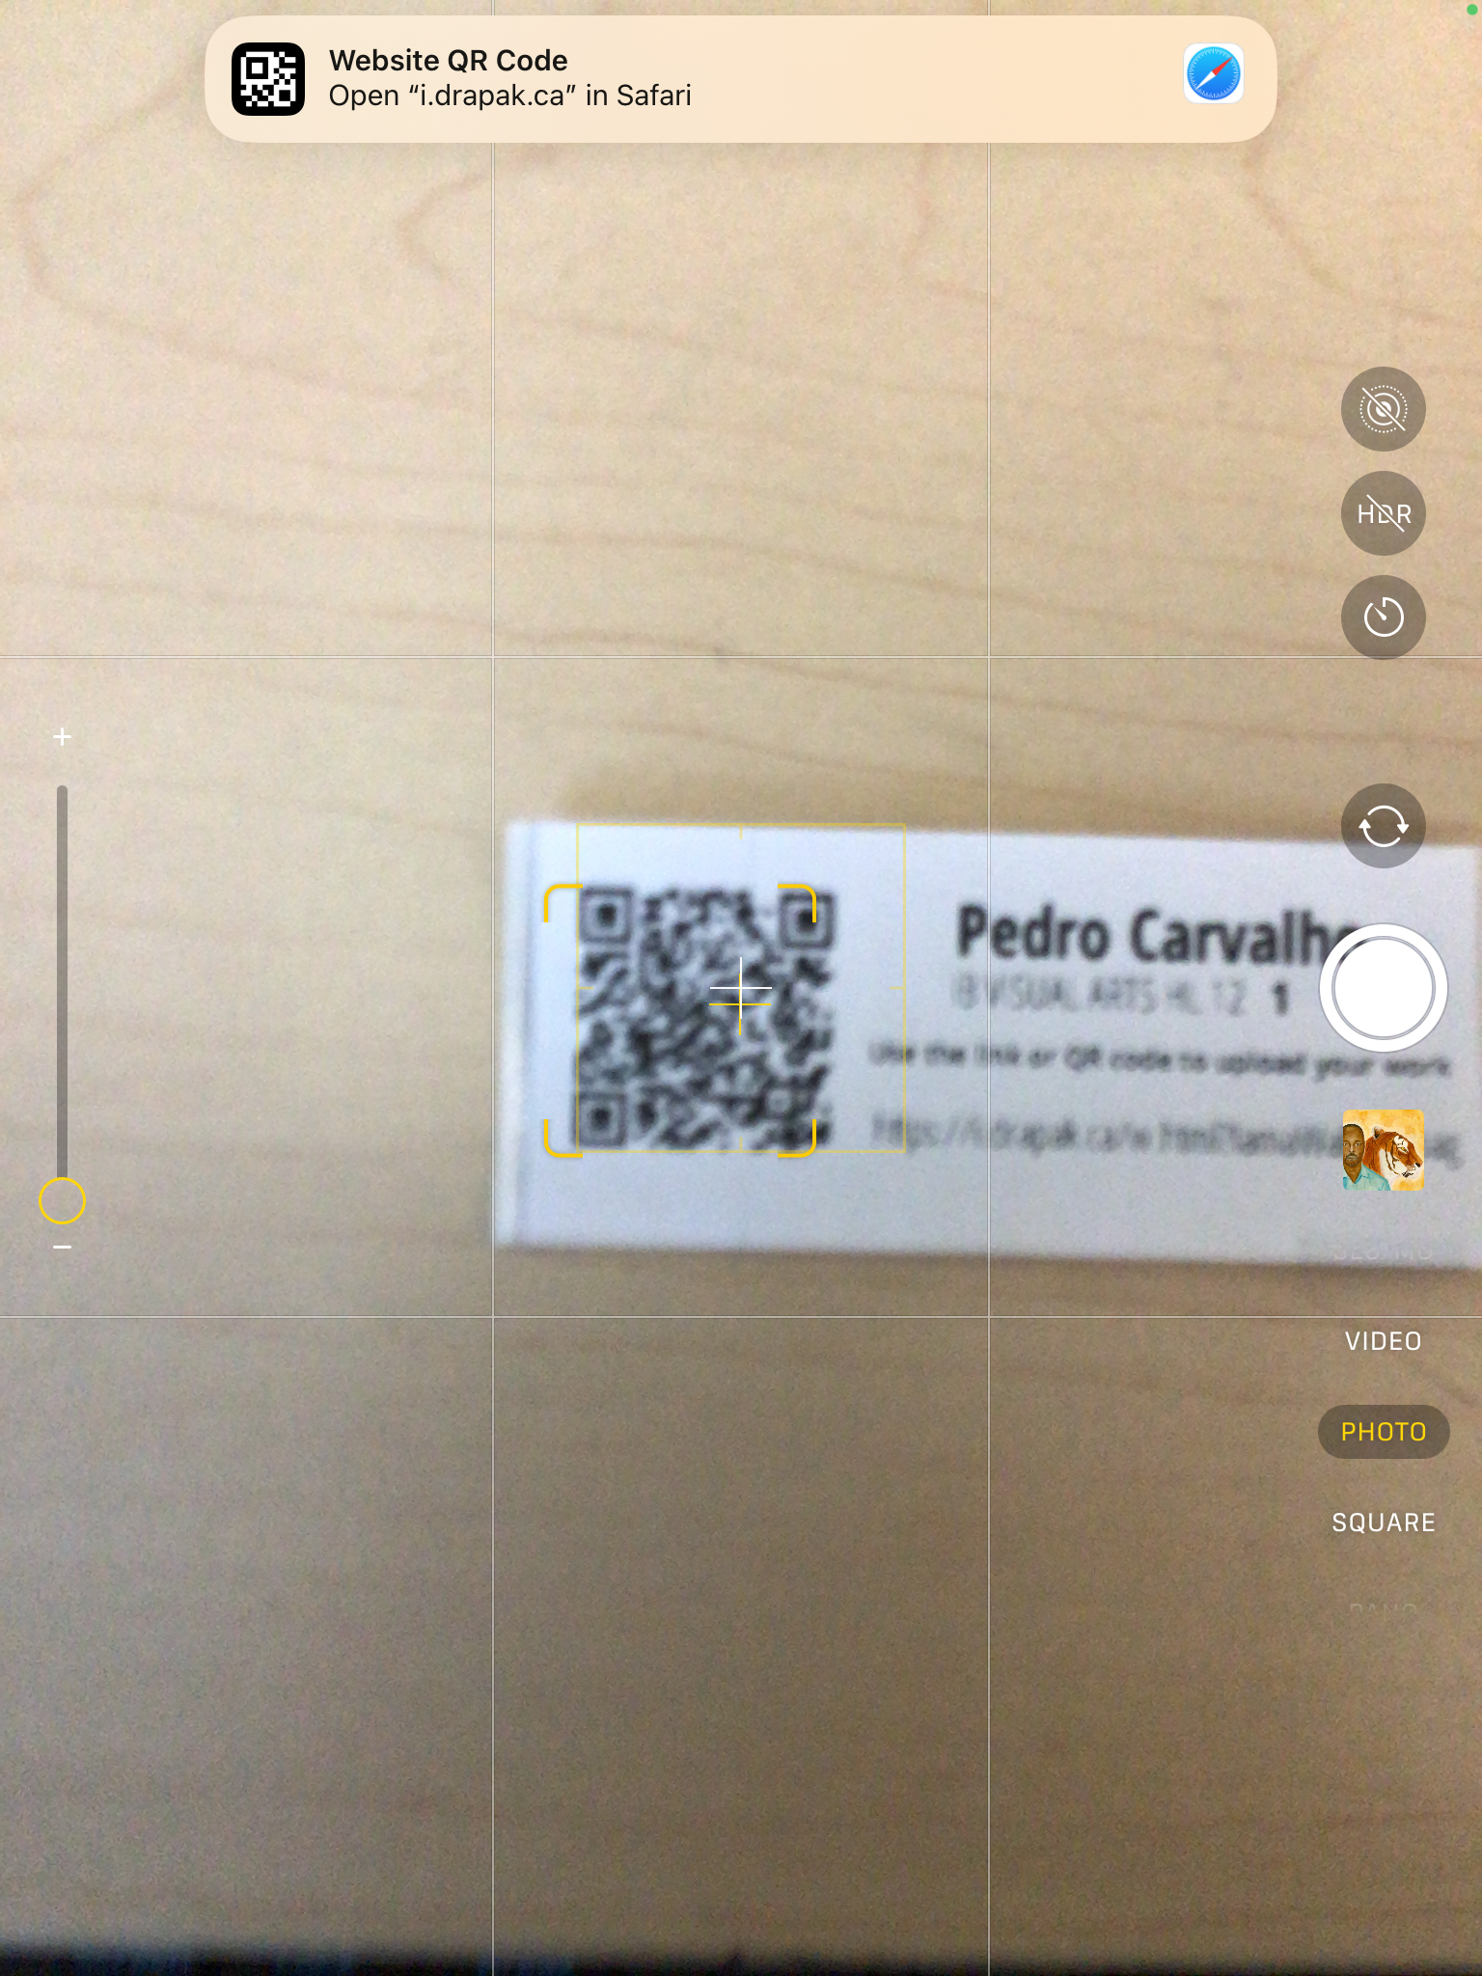
Ask your teacher to take a photo of your work
የስራዎን ፎቶ እንዲያነሳ አስተማሪዎን ይጠይቁ
اطلب من معلمك أن يلتقط صورة لعملك
Demana al teu professor/a que faci una foto de la teva feina
让你的老师给你的作品拍照
از معلمتان بخواهید از کارتان عکس بگیرد
अपने शिक्षक से अपने काम की तस्वीर लेने के लिए कहें
先生にあなたの作品の写真を撮ってもらいましょう
선생님께 당신의 작품 사진을 찍어달라고 부탁하세요
Ji mamosteyê/a xwe bixwaze ku wêneyekî xebata te bigire
Peça ao seu professor para tirar uma foto do seu trabalho
ਆਪਣੇ ਅਧਿਆਪਕ ਨੂੰ ਆਪਣੇ ਕੰਮ ਦੀ ਫੋਟੋ ਖਿੱਚਣ ਲਈ ਕਹੋ।
Попросите учителя сфотографировать вашу работу.
Weydii macalinkaaga inuu sawir ka qaado shaqadaada
Pídele a tu profesor que tome una foto de tu trabajo.
Mwambie mwalimu wako apige picha ya kazi yako
Hilingin sa iyong guro na kumuha ng larawan ng iyong gawa
Öğretmeninizden çalışmanızın fotoğrafını çekmesini isteyin
Попросіть свого вчителя сфотографувати вашу роботу
Yêu cầu giáo viên chụp ảnh bài làm của bạn
Notes:
Current Art 10 languages next to English, Summer 2025 generated on 10/26/2025
Ask your teacher to take a photo of your work
===
shqiptare - Albanian
Kërkoji mësuesit/mësueses të të bëjë një foto të punës tënde
አማርኛ - Amharic
የስራዎን ፎቶ እንዲያነሳ አስተማሪዎን ይጠይቁ
عربي - Arabic
اطلب من معلمك أن يلتقط صورة لعملك
հայերեն - Armenian
Խնդրեք ձեր ուսուցչին լուսանկարել ձեր աշխատանքը
Català - Catalan
Demana al teu professor/a que faci una foto de la teva feina
中文 - Chinese
让你的老师给你的作品拍照
Nederlands - Dutch
Vraag je leraar om een ​​foto van je werk te maken
فارسی - Farsi
از معلمتان بخواهید از کارتان عکس بگیرد
Français - French
Demandez à votre professeur de prendre une photo de votre travail
Deutsch - German
Bitten Sie Ihren Lehrer, ein Foto Ihrer Arbeit zu machen
ગુજરાતી - Gujarati
તમારા શિક્ષકને તમારા કામનો ફોટો લેવા કહો.
हिंदी - Hindi
अपने शिक्षक से अपने काम की तस्वीर लेने के लिए कहें
Italiano - Italian
Chiedi al tuo insegnante di scattare una foto del tuo lavoro
日本語 - Japanese
先生にあなたの作品の写真を撮ってもらいましょう
한국어 - Korean
선생님께 당신의 작품 사진을 찍어달라고 부탁하세요
Kurdî - Kurdish
Ji mamosteyê/a xwe bixwaze ku wêneyekî xebata te bigire
Melayu - Malay
Minta guru anda mengambil gambar kerja anda
മലയാളം - Malayalam
നിങ്ങളുടെ ജോലിയുടെ ഒരു ഫോട്ടോ എടുക്കാൻ അധ്യാപകനോട് ആവശ്യപ്പെടുക.
नेपाली - Nepali
आफ्नो शिक्षकलाई आफ्नो कामको फोटो खिच्न भन्नुहोस्।
پښتو - Pashto
له خپل ښوونکي څخه وغواړئ چې ستاسو د کار عکس واخلي
Português - Portuguese
Peça ao seu professor para tirar uma foto do seu trabalho
ਪੰਜਾਬੀ - Punjabi
ਆਪਣੇ ਅਧਿਆਪਕ ਨੂੰ ਆਪਣੇ ਕੰਮ ਦੀ ਫੋਟੋ ਖਿੱਚਣ ਲਈ ਕਹੋ।
Русский - Russian
Попросите учителя сфотографировать вашу работу.
српски - Serbian
Замолите наставника да вам фотографише рад
Soomaali - Somali
Weydii macalinkaaga inuu sawir ka qaado shaqadaada
Español - Spanish
Pídele a tu profesor que tome una foto de tu trabajo.
basa Sunda - Sundanese
Tanya guru anjeun nyandak poto karya anjeun
kiswahili - Swahili
Mwambie mwalimu wako apige picha ya kazi yako
svenska - Swedish
Be din lärare att ta ett foto på ditt arbete
Tagalog
Hilingin sa iyong guro na kumuha ng larawan ng iyong gawa
தமிழ் - Tamil
உங்கள் ஆசிரியரிடம் உங்கள் வேலையைப் புகைப்படம் எடுக்கச் சொல்லுங்கள்.
แบบไทย - Thai
ขอให้ครูถ่ายรูปงานของคุณ
Türkçe - Turkish
Öğretmeninizden çalışmanızın fotoğrafını çekmesini isteyin
Українська - Ukrainian
Попросіть свого вчителя сфотографувати вашу роботу
اردو - Urdu
اپنے استاد سے اپنے کام کی تصویر لینے کو کہیں۔
Tiếng Việt - Vietnamese
Yêu cầu giáo viên chụp ảnh bài làm của bạn

Slide 50
Wait for clean up time!
Dump your water in the sink closest to the door.
Stack your containers next to the sink.
Do not clean out your palette.
You will add water and use it again tomorrow.
Fold your booklet open and stack it on top of your palette to dry.
Put your palette and booklet away inside your cubby.
Is your cubby full?
Give me your old portrait and depth drawing booklets to recycle!
Notes:
Record Art 10 translations in notes only, Summer 2025 generated on 10/26/2025
Wait for clean up time! Dump your water in the sink closest to the door. Stack your containers next to the sink. Do not clean out your palette. You will add water and use it again tomorrow. Fold your booklet open and stack it on top of your palette to dry. Put your palette and booklet away inside your cubby. Is your cubby full? Give me your old portrait and depth drawing booklets to recycle!
===
shqiptare - Albanian
Prit kohën e pastrimit! Hidhe ujin në lavamanin më afër derës. Vendos enët pranë lavamanit. Mos e pastro paletën. Do të shtosh ujë dhe do ta përdorësh përsëri nesër. Palose broshurën dhe vendose sipër paletës që të thahet. Vendos paletën dhe broshurën brenda dollapit tënd. A është dollapi plot? Më jep broshurat e vjetra të portreteve dhe vizatimeve të thellësisë për t'i ricikluar!
አማርኛ - Amharic
የጽዳት ጊዜ ይጠብቁ! ውሃዎን ወደ በሩ በጣም ቅርብ በሆነ ገንዳ ውስጥ ይጥሉት። መያዣዎችዎን ከመታጠቢያ ገንዳው አጠገብ ያከማቹ። ቤተ-ስዕልዎን አያጽዱ። ውሃ ጨምረህ ነገ እንደገና ትጠቀማለህ። ቡክሌቱን አጣጥፈው እንዲደርቅ ከፓልቴልዎ ላይ ይክሉት። ቤተ-ስዕልዎን እና ቡክሌትዎን በኩቢዎ ውስጥ ያስቀምጡ። የእርስዎ ኩቢ ሞልቷል? እንደገና ጥቅም ላይ ለማዋል የድሮውን የቁም እና ጥልቀት ሥዕል ቡክሌቶችን ስጠኝ!
عربي - Arabic
انتظر وقت التنظيف! صبّ الماء في الحوض الأقرب إلى الباب. رتّب أوعية الرسم بجانب الحوض. لا تنظّف لوحتك، ستضيف الماء وتستخدمه غدًا. اطوِ كُتيّبك وافتحه وضعْه فوق لوحتك ليجف. ضع لوحتك وكُتيّبك في خزانتك. هل خزانتك ممتلئة؟ أعطني كُتيّبات رسم البورتريه والرسم العميق القديمة لإعادة تدويرها!
հայերեն - Armenian
Սպասեք մաքրման ժամանակին։ Ջուրը լցրեք դռանը ամենամոտ լվացարանի մեջ։ Տարաները դասավորեք լվացարանի կողքին։ Մի՛ մաքրեք ձեր պալիտրաը։ Դուք ջուր կավելացնեք և այն կրկին կօգտագործեք վաղը։ Բացեք ձեր գրքույկը և դասավորեք այն պալիտրաի վրա, որպեսզի չորանա։ Պալիտրաը և գրքույկը դրեք ձեր պահեստային տարածքում։ Ձեր պահեստային տարածքը լի՞ է։ Տվեք ինձ ձեր հին դիմանկարների և խորության նկարների գրքույկները վերամշակելու համար։
Català - Catalan
Espereu que arribi l'hora de netejar! Aboqueu l'aigua a la pica més propera a la porta. Apileu els recipients al costat de la pica. No buideu la paleta. Hi afegireu aigua i la tornareu a utilitzar demà. Obriu el fullet i apileu-lo a sobre de la paleta perquè s'assequi. Guardeu la paleta i el fullet dins del vostre armari. El vostre armari està ple? Doneu-me els vostres vells fullets de retrats i dibuix de profunditat per reciclar-los!
中文 - Chinese
等待清理时间！把水倒进离门最近的水槽。把容器堆放在水槽旁边。不要清洗调色板。明天加水再用。把小册子折开，叠放在调色板上晾干。把调色板和小册子放进你的储物柜里。你的储物柜满了吗？把你的旧肖像画和深度画册给我，让我回收利用！
Nederlands - Dutch
Wacht tot het tijd is om op te ruimen! Gooi je water in de gootsteen die het dichtst bij de deur staat. Zet je bakjes naast de gootsteen. Maak je palet niet schoon. Je vult het met water en gebruikt het morgen weer. Vouw je boekje open en leg het op je palet om te drogen. Berg je palet en boekje op in je opbergvak. Is je opbergvak vol? Geef me je oude portret- en dieptetekenboekjes om te recyclen!
فارسی - Farsi
صبر کن تا وقت تمیزکاری برسد! آب را در سینک نزدیک به در بریز. ظرف‌هایت را کنار سینک بچین. پالت را تمیز نکن. فردا دوباره آب اضافه می‌کنی و از آن استفاده می‌کنی. دفترچه‌ات را تا بزن و روی پالت بچین تا خشک شود. پالت و دفترچه‌ات را داخل کمدت بگذار. آیا کمدت پر شده است؟ دفترچه‌های نقاشی پرتره و عمق قدیمی‌ات را بده تا بازیافت کنم!
Français - French
Attendez l'heure du rangement ! Videz votre eau dans l'évier le plus proche de la porte. Empilez vos récipients près de l'évier. Ne nettoyez pas votre palette. Vous ajouterez de l'eau et la réutiliserez demain. Dépliez votre livret et empilez-le sur votre palette pour le faire sécher. Rangez votre palette et votre livret dans votre casier. Votre casier est plein ? Donnez-moi vos vieux livrets de portraits et de dessins en profondeur pour que je les recycle !
Deutsch - German
Warte auf die Aufräumzeit! Schütte das Wasser in das Waschbecken neben der Tür. Stapele deine Behälter neben dem Waschbecken. Reinige deine Palette nicht. Du wirst Wasser hinzufügen und sie morgen wieder verwenden. Falte dein Heft auf und lege es zum Trocknen auf deine Palette. Lege Palette und Heft in dein Fach. Ist dein Fach voll? Gib mir deine alten Porträt- und Tiefenzeichnungshefte zum Recyceln!
ગુજરાતી - Gujarati
સફાઈ સમયની રાહ જુઓ! તમારા પાણીને દરવાજાની સૌથી નજીકના સિંકમાં નાખો. સિંકની બાજુમાં તમારા કન્ટેનર મૂકો. તમારા પેલેટને સાફ કરશો નહીં. તમે પાણી ઉમેરશો અને કાલે ફરીથી તેનો ઉપયોગ કરશો. તમારી પુસ્તિકાને ખોલીને ગડી નાખો અને તેને તમારા પેલેટની ઉપર સૂકવવા માટે મૂકો. તમારા પેલેટ અને પુસ્તિકાને તમારા ક્યુબીની અંદર મૂકો. શું તમારું ક્યુબી ભરાઈ ગયું છે? મને તમારા જૂના પોટ્રેટ અને ડેપ્થ ડ્રોઇંગ પુસ્તિકાઓ રિસાયકલ કરવા માટે આપો!
हिंदी - Hindi
सफाई के समय का इंतज़ार करो! अपना पानी दरवाज़े के पास वाले सिंक में डाल दो। अपने बर्तन सिंक के पास रख दो। अपने पैलेट को साफ़ मत करो। तुम पानी डालोगे और कल फिर इस्तेमाल करोगे। अपनी पुस्तिका को मोड़ो और उसे पैलेट के ऊपर सूखने के लिए रख दो। अपने पैलेट और पुस्तिका को अपने क्यूबी में रख दो। क्या तुम्हारा क्यूबी भर गया है? मुझे अपनी पुरानी पोर्ट्रेट और डेप्थ ड्रॉइंग पुस्तिकाएँ रीसायकल करने के लिए दे दो!
Italiano - Italian
Aspetta che sia ora di pulire! Versa l'acqua nel lavandino più vicino alla porta. Metti i contenitori accanto al lavandino. Non pulire la tavolozza. Aggiungerai acqua e la riutilizzerai domani. Apri il libretto e impilalo sulla tavolozza per farlo asciugare. Riponi tavolozza e libretto nel tuo scompartimento. Il tuo scompartimento è pieno? Dammi i tuoi vecchi libretti di ritratti e disegni di profondità da riciclare!
日本語 - Japanese
片付けの時間まで待ちましょう！水はドアに一番近いシンクに捨てましょう。容器はシンクの横に重ねて置いてください。パレットは洗わないでください。明日また水を足して使います。小冊子は折りたたんでパレットの上に重ね、乾かしましょう。パレットと小冊子は収納棚にしまっておきましょう。収納棚がいっぱいですか？古くなった肖像画やデッサン用の小冊子をリサイクルに出しますので、ぜひお持ちください！
한국어 - Korean
정리할 시간까지 기다려요! 문에서 가장 가까운 싱크대에 물을 버리세요. 용기는 싱크대 옆에 쌓아 두세요. 팔레트는 비우지 마세요. 물은 내일 다시 넣어서 사용해야 하니까요. 책자를 펼쳐 팔레트 위에 쌓아 말리세요. 팔레트와 책자는 수납장에 넣어 두세요. 수납장이 가득 찼나요? 오래된 초상화와 심도 드로잉 책자를 재활용해 주세요!
Kurdî - Kurdish
Li benda dema paqijkirinê bisekinin! Ava xwe berdin nav lavaboyê ya herî nêzîkî derî. Qutîyên xwe li kêleka lavaboyê rêz bikin. Paleta xwe paqij nekin. Hûn ê avê lê zêde bikin û sibê dîsa bikar bînin. Deftera xwe vekin û li ser paleta xwe rêz bikin da ku hişk bibe. Palet û deftera xwe têxin nav qutiya xwe ya razanê. Qefesa we tijî ye? Defterên portre û xêzkirina kûrahiyê yên kevin bidin min ku ez ji nû ve bikar bînim!
Melayu - Malay
Tunggu masa pembersihan! Buang air anda di sinki yang paling hampir dengan pintu. Susun bekas anda di sebelah sinki. Jangan bersihkan palet anda. Anda akan menambah air dan menggunakannya semula esok. Lipat buku kecil anda dan susunkannya di atas palet anda untuk kering. Letakkan palet dan buku kecil anda di dalam cubby anda. Adakah cubby anda penuh? Berikan saya potret lama anda dan buku kecil lukisan mendalam untuk dikitar semula!
മലയാളം - Malayalam
വൃത്തിയാക്കൽ സമയത്തിനായി കാത്തിരിക്കുക! വാതിലിനടുത്തുള്ള സിങ്കിൽ വെള്ളം ഒഴിക്കുക. സിങ്കിനടുത്തായി നിങ്ങളുടെ പാത്രങ്ങൾ അടുക്കി വയ്ക്കുക. നിങ്ങളുടെ പാലറ്റ് വൃത്തിയാക്കരുത്. നിങ്ങൾ വെള്ളം ചേർത്ത് നാളെ വീണ്ടും ഉപയോഗിക്കും. നിങ്ങളുടെ ബുക്ക്‌ലെറ്റ് മടക്കി ഉണക്കാൻ പാലറ്റിന് മുകളിൽ അടുക്കി വയ്ക്കുക. നിങ്ങളുടെ പാലറ്റും ബുക്ക്‌ലെറ്റും നിങ്ങളുടെ ക്യൂബിക്കുള്ളിൽ വയ്ക്കുക. നിങ്ങളുടെ ക്യൂബി നിറഞ്ഞിട്ടുണ്ടോ? പുനരുപയോഗത്തിനായി നിങ്ങളുടെ പഴയ പോർട്രെയ്റ്റും ഡെപ്ത് ഡ്രോയിംഗ് ബുക്ക്‌ലെറ്റുകളും എനിക്ക് തരൂ!
नेपाली - Nepali
सफा गर्ने समय पर्खनुहोस्! ढोकाको नजिकैको सिङ्कमा आफ्नो पानी खन्याउनुहोस्। सिङ्कको छेउमा आफ्ना कन्टेनरहरू थुपार्नुहोस्। आफ्नो प्यालेट सफा नगर्नुहोस्। तपाईंले पानी थप्नुहुनेछ र भोलि फेरि प्रयोग गर्नुहुनेछ। आफ्नो पुस्तिका खोल्नुहोस् र सुकाउनको लागि आफ्नो प्यालेटको माथि स्ट्याक गर्नुहोस्। आफ्नो प्यालेट र पुस्तिकालाई आफ्नो क्यूबी भित्र राख्नुहोस्। के तपाईंको क्यूबी भरिएको छ? मलाई रिसाइकल गर्न आफ्नो पुरानो पोर्ट्रेट र गहिराइ रेखाचित्र पुस्तिकाहरू दिनुहोस्!
پښتو - Pashto
د پاکولو وخت ته انتظار وکړئ! خپلې اوبه دروازې ته نږدې په سینک کې واچوئ. خپل کانتینرونه د سینک تر څنګ ځای پر ځای کړئ. خپل پالټ مه پاکوئ. تاسو به اوبه اضافه کړئ او سبا به یې بیا وکاروئ. خپله کتابچه خلاصه کړئ او د خپل پالټ په سر کې یې د وچولو لپاره ځای پر ځای کړئ. خپل پالټ او کتابچه په خپل کیوبي کې دننه کېږدئ. ایا ستاسو کیوبي ډکه ده؟ خپل زاړه انځور او د ژور انځور کولو کتابچې ماته د بیا کارولو لپاره راکړئ!
Português - Portuguese
Aguarde a hora da limpeza! Despeje a água na pia mais próxima da porta. Empilhe os recipientes ao lado da pia. Não limpe a paleta. Você adicionará água e a usará novamente amanhã. Abra o livreto e empilhe-o sobre a paleta para secar. Guarde a paleta e o livreto dentro do seu armário. O armário está cheio? Me deem seus velhos cadernos de retratos e desenhos de profundidade para reciclar!
ਪੰਜਾਬੀ - Punjabi
ਸਫਾਈ ਦੇ ਸਮੇਂ ਦੀ ਉਡੀਕ ਕਰੋ! ਆਪਣਾ ਪਾਣੀ ਦਰਵਾਜ਼ੇ ਦੇ ਸਭ ਤੋਂ ਨੇੜੇ ਵਾਲੇ ਸਿੰਕ ਵਿੱਚ ਸੁੱਟ ਦਿਓ। ਆਪਣੇ ਡੱਬਿਆਂ ਨੂੰ ਸਿੰਕ ਦੇ ਕੋਲ ਰੱਖੋ। ਆਪਣੇ ਪੈਲੇਟ ਨੂੰ ਸਾਫ਼ ਨਾ ਕਰੋ। ਤੁਸੀਂ ਪਾਣੀ ਪਾਓਗੇ ਅਤੇ ਕੱਲ੍ਹ ਇਸਨੂੰ ਦੁਬਾਰਾ ਵਰਤੋਗੇ। ਆਪਣੀ ਕਿਤਾਬਚਾ ਖੋਲ੍ਹ ਕੇ ਮੋੜੋ ਅਤੇ ਇਸਨੂੰ ਸੁੱਕਣ ਲਈ ਆਪਣੇ ਪੈਲੇਟ ਦੇ ਉੱਪਰ ਰੱਖੋ। ਆਪਣੀ ਪੈਲੇਟ ਅਤੇ ਕਿਤਾਬਚੇ ਨੂੰ ਆਪਣੇ ਕਿਊਬੀ ਦੇ ਅੰਦਰ ਰੱਖੋ। ਕੀ ਤੁਹਾਡਾ ਕਿਊਬੀ ਭਰਿਆ ਹੋਇਆ ਹੈ? ਮੈਨੂੰ ਰੀਸਾਈਕਲ ਕਰਨ ਲਈ ਆਪਣੇ ਪੁਰਾਣੇ ਪੋਰਟਰੇਟ ਅਤੇ ਡੂੰਘਾਈ ਡਰਾਇੰਗ ਕਿਤਾਬਚੇ ਦਿਓ!
Русский - Russian
Дождитесь уборки! Вылейте воду в раковину, ближайшую к двери. Поставьте ёмкости рядом с раковиной. Не мойте палитру. Завтра вы снова нальёте воды и будете использовать её. Разверните буклет и положите его на палитру, чтобы он высох. Уберите палитру и буклет в шкафчик. Ваш шкафчик полон? Отдайте мне на переработку ваши старые буклеты для портретов и рисования объёмом!
српски - Serbian
Сачекај време за чишћење! Сипај воду у судоперу најближу вратима. Сложи посуде поред судопере. Не празни палету. Додаћеш воду и поново је употребити сутра. Пресавиј књижицу и сложи је на палету да се осуши. Стави палету и књижицу у преграду. Да ли ти је преграда пуна? Дај ми своје старе књижице са портретима и дубинским цртежима да рециклирам!
Soomaali - Somali
Sug wakhtiga nadiifinta! Biyahaaga ku shub saxanka ugu dhow albaabka. Ku dheji weelashaada saxanka agtiisa. Ha nadiifin palette-gaaga. Waxaad ku dari doontaa biyo oo mar labaad isticmaal berrito. Laabi buug-yarahaaga oo fur oo ku dheji dusha palette-gaaga si aad u engegto. Geli palette-gaaga iyo buug-yarahaaga gudaha cubbykaaga. Cubbykaaga ma buuxaa? I sii sawirkaagii hore iyo buugaag-gacmeedka qotodheer si aan dib u warshadeeyo!
Español - Spanish
¡Espera a que llegue la hora de limpiar! Tira el agua en el fregadero más cercano a la puerta. Apila los recipientes junto al fregadero. No vacíes la paleta. Agregarás agua y la usarás de nuevo mañana. Abre el cuadernillo y apílalo encima de la paleta para que se seque. Guarda la paleta y el cuadernillo en tu cubículo. ¿Está lleno tu cubículo? ¡Dame tus viejos cuadernillos de retratos y dibujos de profundidad para reciclar!
basa Sunda - Sundanese
Antosan waktos beberesih! Dump cai anjeun dina tilelep pangdeukeutna ka panto. Tumpuk wadah anjeun gigireun tilelep. Ulah ngabersihan kaluar palette Anjeun. Anjeun bakal nambahkeun cai jeung make deui isukan. Buka buklet anjeun sareng tumpukan dina luhureun palette anjeun dugi ka garing. Pasang palette sareng buklet anjeun ka jero cubby anjeun. Naha cubby anjeun pinuh? Pasihan abdi potret lami sareng buklet gambar jero anjeun pikeun didaur ulang!
kiswahili - Swahili
Subiri wakati wa kusafisha! Mwaga maji yako kwenye sinki iliyo karibu na mlango. Weka vyombo vyako karibu na sinki. Usifute palette yako. Utaongeza maji na kutumia tena kesho. Kunja kijitabu chako na kukiweka juu ya palette yako ili kikauke. Weka palette yako na kijitabu ndani ya cubby yako. Je! mtoto wako amejaa? Nipe taswira yako ya zamani na vijitabu vya kuchora vya kina ili kuchakatwa tena!
svenska - Swedish
Vänta tills det är dags att städa! Häll vattnet i diskhon närmast dörren. Stapla dina behållare bredvid diskhon. Rengör inte din palett. Du kommer att fylla på med vatten och använda det igen imorgon. Vik upp ditt häfte och stapla det ovanpå din palett för att torka. Ställ undan din palett och häfte i ditt fack. Är ditt fack fullt? Ge mig dina gamla porträtt- och djupteckningshäften så att jag kan återvinna dem!
Tagalog
Maghintay para sa oras ng paglilinis! Itapon ang iyong tubig sa lababo na pinakamalapit sa pinto. Isalansan ang iyong mga lalagyan sa tabi ng lababo. Huwag linisin ang iyong palette. Magdadagdag ka ng tubig at gamitin ulit bukas. I-fold ang iyong buklet na bukas at isalansan ito sa ibabaw ng iyong palette upang matuyo. Ilagay ang iyong palette at booklet sa loob ng iyong cubby. Puno na ba ang cubby mo? Ibigay sa akin ang iyong lumang portrait at depth drawing booklet para i-recycle!
தமிழ் - Tamil
சுத்தம் செய்யும் நேரத்திற்காக காத்திருங்கள்! கதவுக்கு அருகில் உள்ள சிங்க்கில் உங்கள் தண்ணீரை ஊற்றவும். உங்கள் கொள்கலன்களை சிங்க்கிற்கு அருகில் அடுக்கி வைக்கவும். உங்கள் பேலட்டை சுத்தம் செய்ய வேண்டாம். நீங்கள் நாளை தண்ணீரைச் சேர்த்து மீண்டும் பயன்படுத்துவீர்கள். உங்கள் சிறு புத்தகத்தை மடித்து திறந்து உலர உங்கள் பேலட்டின் மேல் அடுக்கி வைக்கவும். உங்கள் பேலட்டையும் சிறு புத்தகத்தையும் உங்கள் கியூபிக்குள் வைக்கவும். உங்கள் கியூபி நிரம்பியதா? மறுசுழற்சி செய்ய உங்கள் பழைய உருவப்படம் மற்றும் ஆழம் வரைதல் சிறு புத்தகங்களை எனக்குக் கொடுங்கள்!
แบบไทย - Thai
รอเวลาทำความสะอาด! เทน้ำลงในอ่างที่ใกล้ประตูที่สุด วางภาชนะไว้ข้างอ่าง อย่าล้างจาน เพราะพรุ่งนี้คุณจะเติมน้ำและใช้มันอีก พับสมุดของคุณเปิดออกแล้ววางทับบนจานสีเพื่อให้แห้ง เก็บจานสีและสมุดไว้ในช่องเก็บของ ช่องเก็บของของคุณเต็มหรือยัง? เอาสมุดวาดภาพบุคคลและสมุดวาดเส้นเก่าของคุณมาให้ฉันรีไซเคิล!
Türkçe - Turkish
Temizlik zamanını bekleyin! Suyunuzu kapıya en yakın lavaboya boşaltın. Kaplarınızı lavabonun yanına istifleyin. Paletinizi temizlemeyin. Su ekleyip yarın tekrar kullanacaksınız. Kitapçığınızı katlayın ve kuruması için paletinizin üzerine koyun. Paletinizi ve kitapçığınızı dolabınıza kaldırın. Dolabınız dolu mu? Geri dönüşüm için eski portre ve derinlik çizim kitapçıklarınızı bana verin!
Українська - Ukrainian
Зачекай на час прибирання! Вилий воду в раковину, що найближче до дверей. Постав контейнери поруч із раковиною. Не спустошай палітру. Ти додаси воду та використаєш її знову завтра. Розгорни буклет і поклади його на палітру, щоб вона висохла. Поклади палітру та буклет у свою шухлядку. Твоя шухляда повна? Віддай мені свої старі буклети з портретами та глибинними малюнками на переробку!
اردو - Urdu
صفائی کے وقت کا انتظار کریں! اپنے پانی کو دروازے کے قریب ترین سنک میں ڈالیں۔ اپنے کنٹینرز کو سنک کے ساتھ لگائیں۔ اپنے پیلیٹ کو صاف نہ کریں۔ آپ پانی ڈال کر کل دوبارہ استعمال کریں گے۔ اپنے کتابچے کو کھول کر تہہ کریں اور اسے اپنے پیلیٹ کے اوپر رکھ کر خشک کریں۔ اپنے پیلیٹ اور کتابچہ کو اپنے کیوبی کے اندر رکھیں۔ کیا آپ کا کیوب بھرا ہوا ہے؟ مجھے ری سائیکل کرنے کے لیے اپنا پرانا پورٹریٹ اور گہرائی والی ڈرائنگ کتابچے دیں!
Tiếng Việt - Vietnamese
Đợi đến giờ dọn dẹp! Đổ nước vào bồn rửa gần cửa nhất. Xếp các hộp đựng cạnh bồn rửa. Đừng rửa bảng màu. Bạn sẽ đổ nước vào và sử dụng lại vào ngày mai. Gấp tập sách hướng dẫn lại và đặt lên trên bảng màu cho khô. Cất bảng màu và tập sách hướng dẫn vào ngăn kéo. Ngăn kéo của bạn đã đầy chưa? Hãy cho tôi những tập sách vẽ chân dung và chiều sâu cũ của bạn để tái chế nhé!

